Slide 1

ANALÝZA POTŘEB NA ŠKOLÁCH v Olomouckém kraji

Slide 2

Materiál byl vytvořen v rámci projektu P-KAP, který je podporován z fondu/Evropských strukturálních a investičních fondů.
Řešitelem projektu je Národní ústav pro vzdělávání.
Projekt byl zahájen 1.3.2016.

Slide 3
Hlavní zjištění
Ve srovnání s ostatními sledovanými oblastmi je pro střední a vyšší odborné školy v Olomouckém kraji nejvíce důležitá oblast infrastruktury (viz. investiční část) a podpora odborného vzdělávání, včetně spolupráce škol a zaměstnavatelů. Třetí nejdůležitější oblastí je podpora kompetencí k podnikavosti, kreativitě a iniciativě. Na základě porovnání jednotlivých oblastí je školami v Olomouckém kraji přisuzována nejmenší důležitost kariérovému poradenství a inkluzivnímu vzdělávání.
Podpora odborného vzdělávání včetně spolupráce škol a zaměstnavatelů
Většina škol se v rámci této oblasti zaměřuje na systematickou spolupráci se zaměstnavateli (pokročilá úroveň), případně jsou činnosti podporující systematickou spolupráci se zaměstnavateli o další aktivity doplňovány (především SOU, SOŠ a VOŠ). Vzhledem k akcentaci důležitosti této oblasti chce většina škol systematickou spolupráci se zaměstnavateli dále rozvíjet, podporovat ji dalšími dílčími aktivitami a posunout se na nejvyšší možnou úroveň (opět SOU, SOŠ, VOŠ a konzervatoř).
Školy se v rámci této oblasti zaměřují především na realizaci odborného výcviku/praxe na pracovištích zaměstnavatelů a na zapojování odborníků z praxe do výuky (především SOU, SOŠ a VOŠ). Odbornému výcviku na pracovištích zaměstnavatelů přikládají školy také velkou důležitost a je jejich prioritní aktivitou v této oblasti. Gymnázia vyvíjejí aktivitu především v zajišťování přednášek a zapojování odborníků z praxe ve výuce, za důležitější ale považují kariérové poradenství ve spolupráci se zaměstnavateli a zajištění stáží pro pedagogy na pracovištích a v moderních provozech.
Školy se nejčastěji setkávají s překážkami v souvislosti s finanční náročností zdravotních prohlídek a pojištěním žáků před vstupem na pracoviště – tento problém zmiňují především SOU a SOŠ. Školy dále uvádějí nedostatečnou disciplinovanost a motivaci žáků pro práci v reálném pracovním prostředí (tento problém zmiňují častěji SOU, SOŠ a VOŠ) a omezenou možnost firem přizpůsobit se vzdělávacím potřebám žáků (SOU, SOŠ, VOŠ a praktické školy). Gymnázia se v oblasti spolupráce se zaměstnavateli angažují v menší míře, jedním z důvodů je i malá dostupnost firem vhodných pro daný obor.
Opatřeními, která by školám nejvíce pomohla v realizaci zvolených cílů, jsou především finance na organizaci, pomůcky, pojištění a dojíždění k zaměstnavatelům na odborný výcvik a pro zajištění praxe žáků (SOU, SOŠ, VOŠ i praktické školy). Školy dále zdůrazňují potřebu zapojování odborníků z praxe do výuky (SOU a VOŠ této aktivitě na rozdíl od gymnázií přisuzují nižší důležitost) a odborný výcvik/praxe žáků na pracovištích u zaměstnavatelů (SOU, VOŠ, konzervatoř a praktické školy). Gymnázia zmiňují potřebu přípravy strategie spolupráce se zaměstnavateli a dalšími partnery a stáže žáků v zahraničních firmách (stáže ale nepovažují za důležitější).

Slide 4
Hlavní zjištění
Podpora kompetencí k podnikavosti, iniciativě a kreativitě
Podporu kompetencí k podnikavosti rozvíjí většina škol pouze na základní úrovni a v rámci zadání RVP, případně vyvíjejí činnosti na mírně pokročilé úrovni – podpora podnikavosti probíhá v podobě dílčích aktivit, nad rámec RVP. Školy mají nicméně zájem tuto oblast dále rozvíjet. Výrazný posun lze očekávat v rámci pokročilé úrovně – systematický rozvoj podpory kompetencí k podnikavosti – a nejvyšší úrovně, kdy je podpora kompetencí k podnikavosti jednou z priorit školy (posun v rámci nejvyšší úrovně je výrazný především u VOŠ, SOU, SOŠ a gymnázií; u praktických škol a konzervatoří je očekávaný pouze malý posun).
Školy se v rámci této oblasti zaměřují především na to, aby naučily žáky myslet kriticky a inovativně (tato činnost je velmi často zmiňována většinou typů škol) a na výchovu k podnikavosti v rámci všeobecného (gymnázia, praktické školy) či odborného vzdělávání (SOU, SOŠ, VOŠ). SOU, SOŠ a gymnázia se dále v této oblasti snaží začleňovat ekonomické aspekty i do výuky neekonomických předmětů. Pedagogové všech typů škol mají snahu získávat informace a podněty ke zlepšování vzdělávání v podnikavosti a kreativitě (gymnázia tuto aktivitu považují za velice důležitou, pro SOU a SOŠ má relativně nižší důležitost).
Školy se nejčastěji setkávají s překážkami v souvislosti s nedostatkem finančních prostředků pro realizaci vzdělávání mimo výuku a s nedostatkem výukových materiálů, pomůcek a metodik (tyto problémy jsou zmiňovány u většiny typů škol). Dalším velmi často zmiňovaným problémem je malý zájem žáků o ekonomické aktivity, cvičení a projekty (SOU, SOŠ, VOŠ a praktické školy). V případě gymnázií je také zmiňován nedostatek příležitostí ke vzdělávání pedagogů v této oblasti.
Opatřeními, která by školám nejvíce pomohla v realizaci zvolených cílů, jsou především: podpora školních projektů (toto opatření zdůrazňují všechny typy škol, praktické školy v menší míře), kvalitativní či kvantitativní zlepšení ICT školy (pro SOU, SOŠ i gymnázia je toto opatření velice důležité), zapojení odborníků z praxe do výuky (uvádějí ho všechny typy škol kromě konzervatoře, ale přisuzují mu nižší míru důležitosti). Dále mezi častěji zmiňované opatření patří dostatek metodických materiálů a rozvoj didaktických dovedností vyučujících potřebných pro výuku podnikavosti.

Slide 5
Hlavní zjištění
Podpora polytechnického vzdělávání
Naprostá většina škol rozvíjí podporu polytechnického vzdělávání pouze na základní úrovni, v rámci RVP vyučovaných oborů (bez ohledu na zaměření školy). Vyšší podíl škol dále realizuje činnosti také na mírně pokročilé úrovni – pouze v podobě dílčích aktivit, nad rámec RVP – a na pokročilé úrovni (systematická podpora polytechnického vzdělávání). Výraznější posun lze očekávat v rámci nejvyšší úrovně – školy mají zájem realizovat aktivity s prvky systematické podpory polytechnického vzdělávání společně s dalšími dílčími aktivitami (týká se především gymnázií a také SOŠ).
Školy se v rámci této oblasti zaměřují především na zapojení žáků do soutěží/olympiád (všechny typy škol kromě praktických – pro gymnázia je to zároveň velmi důležitá oblast), na začlenění laboratorních cvičení, pokusů nebo exkurzí do výuky polytechnických předmětů (bez ohledu na zaměření školy) a na organizaci motivačních akcí pro žáky ZŠ (SOU, SOŠ, VOŠ a také praktické školy – SOU a SOŠ jim přisuzují značnou důležitost). VOŠ a gymnázia navazují spolupráci s VŠ a výzkumnými pracovišti technického zaměření.
Školy se nejčastěji setkávají s překážkami v souvislosti s nedostatkem financí na úhradu vedení nepovinných předmětů (zmiňují všechny typy škol), nedostatečnou motivací žáků ze ZŠ o polytechnické vzdělávání (SOU, SOŠ a VOŠ) a nedostatečnými znalostmi žáků ze ZŠ v oblasti polytechnického vzdělávání (zejména SOŠ a gymnázia). Gymnázia poukazují na zastaralé vybavení IT pro výuku.
Opatřeními, která by školám nejvíce pomohla v realizaci zvolených cílů, jsou: zvýšení kvality softwarového vybavení školy a zvýšení počtu a kvality počítačů a dalších zařízení na školách. Tato 2 opatření jsou pro školy prioritními - kromě toho, že je uvádějí nejčastěji, přisuzují jim také značnou důležitost. Dalšími častěji zmiňovanými opatřeními jsou: zlepšení vybavení odborných učeben a laboratoří (SOU a VOŠ) a možnost nákupu učebnic, pomůcek a výukových materiálů (SOŠ). Pro gymnázia může být přínosná v této oblasti úhrada mzdových nákladů na výuku nepovinných předmětů polytechnického zaměření a podpora dělení výukových hodin pro vybrané polytechnické předměty a matematiku.

Slide 6
Hlavní zjištění
Rozvoj školy jako centra celoživotního učení
Školy v této oblasti nejčastěji realizují činnosti odpovídající pokročilé úrovni a snaží se celoživotní učení dále rozvíjet (to se týká především SOU, SOŠ a VOŠ – v případě SOU je patrný vyšší podíl činností také v rámci nejvyšší úrovně). Školy deklarují zájem především o systematické rozvíjení této oblasti a o realizaci aktivit, které spadají do nejvyšší nebo pokročilé úrovně (VOŠ, SOU, SOŠ i gymnázia).
Školy vyvíjejí aktivitu především v oblasti dalšího vzdělávání pedagogů (SOŠ, VOŠ, gymnázia a praktické školy), zájmového vzdělávání pro veřejnost (gymnázia a konzervatoř), odborné vzdělávání pro zaměstnavatele (SOU, SOŠ, VOŠ i konzervatoř) a rekvalifikací (především SOŠ). VOŠ dále realizují vzdělávání v oblasti ICT dovedností. SOU a SOŠ se zaměřují i na přípravu ke zkouškám podle NSK.
Školy v této oblasti nejčastěji narážejí na nedostatek finančních prostředků pro pracovníka, který by tuto oblast zajišťoval (všechny typy škol), malý zájem dospělých o další vzdělávání (zmiňují všechny typy škol s výjimkou praktických škol a konzervatoře), administrativní náročnost spojenou se získáním akreditace rekvalifikací (SOU, SOŠ a částečně gymnázia) a malý zájem zaměstnavatelů o další vzdělávání (SOŠ, VOŠ a konzervatoř).
Opatřeními, která by školám nejvíce pomohla v realizaci zvolených cílů, jsou především příprava pedagogických pracovníků jako lektorů dalšího vzdělávání (především gymnázia, VOŠ a praktické školy), zlepšení ICT školy po kvalitativní či kvantitativní stránce (VOŠ, SOŠ i gymnázia), finance na kvalitní materiál (SOU a SOŠ často uváděné i důležité opatření), rekvalifikace pro úřady práce bez výběrového řízení (SOU a SOŠ) a zlepšení vybavení učeben teoretické výuky (gymnázia, konzervatoř a částečně i praktické školy). Pro SOU je velice důležité opatření zlepšení vybavení dílen pro odborný výcvik.

Slide 7
Hlavní zjištění
Rozvoj kariérového poradenství
Školy v rámci kariérového poradenství nejčastěji realizují činnosti, jež je možné zařadit do mírně pokročilé a pokročilé úrovně (praktické školy svými činnostmi výrazně naplňují také nejvyšší úroveň). Největší posun lze očekávat v rámci nejvyšší úrovně – školy deklarují zájem o vytvoření interního systému kariérového poradenství, o systematický přístup a o rozvíjení této oblasti prostřednictvím dalších dílčích činností/aktivit (v rámci nejvyšší úrovně lze očekávat největší nárůst u VOŠ, SOŠ a konzervatoře).
Školy se v rámci této oblasti zaměřují především na organizování exkurzí a besed pro kariérovou orientaci žáků (všechny typy škol). Školy dále vyvíjejí činnost ve spolupráci se rodiči žáků (SOU, SOŠ, praktické školy a konzervatoř), poskytují individuální služby kariérového poradenství (gymnázia), realizují odborný výcvik/praxi v reálném pracovním prostředí (SOU, SOŠ i VOŠ a přisuzují mu značnou důležitost) a využívají a poskytují kariérové informace (gymnázia, VOŠ i praktické školy). Gymnázia poskytují také individuální služby kariérového poradenství pro žáky. Praktické školy především podporují žáky se sociálním či zdravotním znevýhodněním.
Školy nejčastěji narážejí na nedostatečné prostředky pro zajištění kariérového poradenství na školách (tento problém zmiňují všechny typy škol s výjimkou praktických škol), na malý zájem o kariérové poradenství ze strany žáků a jejich rodičů (všechny typy škol kromě gymnázií) a na nízkou časovou dotaci poradců pro poskytování služeb kariérového poradce (SOŠ, VOŠ, praktické školy i konzervatoř). Gymnázia dále poukazují na absenci pozice samostatného kariérového poradce a také na nedostatečné technické a materiálové zabezpečení pro kariérové poradenství. SOU a praktické školy se setkávají s malým zájem ze strany zaměstnavatelů.
Opatřeními, která by školám nejvíce pomohla v realizaci zvolených cílů, jsou především finanční prostředky na realizaci exkurzí a besed (opatření uvádějí všechny typy škol a také mu přisuzují vysokou důležitost). Školy dále zdůrazňují potřebu exkurzí do provozů zaměstnavatelů pro vyučující SŠ i ZŠ (SOU, SOŠ a praktické školy), vytvoření odpovídající časové dotace pro poskytování kariérového poradenství (především gymnázia, SOŠ a VOŠ) a rozvoje spolupráce s VŠ (VOŠ a gymnázia).

Slide 8
Hlavní zjištění
Inkluzivní vzdělávání
Většina škol rozvíjí inkluzivní vzdělávání prostřednictvím činností spadajících do základní nebo mírně pokročilé úrovně (to se týká téměř všech typů škol s výjimkou praktických škol). V případě praktických škol je podíl „naplnění“ jednotlivých úrovní více vyrovnaný, praktické školy se svými činnostmi poměrně rovnoměrně pohybují napříč všemi sledovanými úrovněmi. Nejvýraznější posun lze předpokládat v rámci nejvyšší úrovně – školy deklarují zájem o činnosti, jež v sobě nesou prvky systematického přístupu k inkluzivnímu vzdělávání a o rozvíjení této oblasti prostřednictvím dalších činností.
Školy se v rámci této oblasti zaměřují především na evidenci žáků se speciálními vzdělávacími potřebami (všechny typy škol). Vyučující na školách volí formy, metody a styl výuky v souladu se speciálními vzdělávacími potřebami žáků (SOU, SOŠ a VOŠ) a spolupracují se školskými poradenskými zařízeními (SOU, SOŠ, gymnázia a praktické školy). Školy se snaží zohledňovat charakter obtíží žáků v průběhu přijímacího řízení i při ukončování studia (SOU i SOŠ, pro gymnázia je to dokonce prioritním opatřením). VOŠ dále volí vhodné metody pro zjišťování výsledků učení žáků.
Školy v této oblasti nejčastěji narážejí na nedostatečné technické a materiálové zabezpečení pro inkluzivní vzdělávání (zejména SOU, SOŠ a VOŠ) a na nedostatečné finanční prostředky pro zajištění inkluzivního vzdělávání na školách (SOU, SOŠ, VOŠ i gymnázia). Problémem je i nedostatečné vzdělání vyučujících a vůbec příležitostí pro vzdělávání pedagogů v oblasti inkluzivního vzdělávání. Praktické školy upozorňují na nedostatečné možnosti pro zajištění asistentů pedagogů a příliš velký počet žáků se SVP ve třídách.
Opatřením, které by školám nejvíce pomohlo v realizaci zvolených cílů, je především vytvoření odpovídajících finančních podmínek pro inkluzivní vzdělávání (toto opatření uvádějí všechny typy škol kromě praktických a považují ho za velice důležité). Mezi další nejčastěji zmiňovaná opatření patří: vzdělávání vyučujících na školách v oblasti metod a forem práce (všechny typy škol s výjimkou konzervatoře), vytvoření odpovídajících personálních podmínek pro inkluzivní vzdělávání (SOU a SOŠ), zajištění dostatečných možností pro vzdělávání pedagogů v oblasti inkluzivního vzdělávání (především gymnázia). SOU uvádí ještě zajištění prostorových dispozic pro realizaci inkluzivního vzdělávání.

Slide 9
Hlavní zjištění
Infrastruktura (investiční část)
V Olomouckém kraji má zájem o čerpání z vyhrazených finančních prostředků 75 % škol – ve srovnání s celorepublikovým výsledkem (v ČR deklaruje zájem o čerpání 77 %) je tedy zájem o čerpání lehce podprůměrný.
Mezi oblasti, v jejichž rámci školy nejčastěji plánují stavební úpravy menšího rozsahu, stavební úpravy a vybavení na podporu bezpečného a podnětného prostředí a výstavba odborných učeben a učeben pro individuální učení. Školy dále plánují zateplení školských zařízení, stavební úpravy většího rozsahu a pořízení strojů či jiného vybavení nad 40 tis. Kč.
Oblasti, v jejichž rámci školy nejčastěji plánují čerpání finančních prostředků:
SOU zateplení budov SŠ a školských zařízení, stavební úpravy menšího rozsahu a prořízení strojů či jiného vybavení nad 40 tis. Kč.
SOŠ stavení úpravy menšího rozsahu, výstavba odborných učeben a učeben pro individuální učení, zateplení budov SŠ.
VOŠ stavební úpravy menšího rozsahu, pořízení strojů nad 40 tis. Kč a stavební úpravy na podporu bezpečného a podnětného prostředí SŠ.
Gymnázia stavební úpravy na podporu bezpečného a podnětného prostředí SŠ, výstavba odborných učeben a učeben pro individuální učení a stavební úpravy menšího rozsahu, tj. udržovací práce a rekonstrukce.
Konzervatoř stavební úpravy menšího rozsahu, pořízení strojů nad 40 tis. Kč a výstavbu odborných učeben.
Praktické školy stavební úpravy na podporu podnětného a bezpečného prostředí, stavení úpravy menšího rozsahu a stavební úpravy většího rozsahu, tj. přestavby a rekonstrukce.
Nepovinné oblasti a jejich důležitost
Nejdůležitějšími nepovinnými oblastmi jsou:
ICT včetně potřeb infrastruktury (podpora digitálních kompetencí a konektivita škol);
jazykové vzdělávání včetně potřeb infrastruktury.

Slide 10
Hlavní zjištění
ICT včetně potřeb infrastruktury:
Školám by v rámci oblasti ICT nejvíce pomohlo vybavení běžných tříd digitálními technologiemi a multimediální technikou (všechny typy škol). Mezi další nejčastěji zmiňovaná opatření patří: technická podpora (SOU a gymnázia), pořizování licencí a aktualizací k různým aplikacím (především SOU, SOŠ a gymnázia) a vybavení specializovaných učeben i laboratoří digitálními technologiemi (SOU a gymnázia). SOU, VOŠ i praktické školy uvádějí potřebu vysokorychlostního připojení školy k internetu, VOŠ i podporu při budování školní počítačové sítě i školních platforem pro šíření informací (např. školní informační systém).
Jazykové vzdělávání:
V rámci jazykového vzdělávání by školám nejvíce pomohly prostředky na zajištění výukových materiálů cizích jazyků s tematickým nebo odborným zaměřením (SOU a SOŠ), digitální podpora výuky cizích jazyků (SOU, SOŠ i gymnázia) a mobility vyučujících do zahraničí s cílem posílit jejich jazykové kompetence (SOŠ, VOŠ i konzervatoř). Gymnázia a SOŠ uvádějí i podporu rozvoje čtenářské gramotnosti v cizím jazyce se zohledněním jazykové úrovně žáků.
Rozvoj matematické gramotnosti:
V rámci podpory matematické gramotnosti by školám nejvíce pomohla finanční podpora pro možné půlení hodin matematiky (SOU, SOŠ, gymnázia a VOŠ), dále výukové materiály na podporu propojení matematiky s běžným životem a budoucí profesí (SOU, SOŠ, gymnázia a praktické školy), podpora rozvoje matematické gramotnosti napříč všemi předměty (SOU, SOŠ, VOŠ i praktické školy). SOU, SOŠ a gymnázia by v této souvislosti uvítaly i výukové materiály na podporu propojení matematiky s běžným životem.
Rozvoj čtenářské gramotnosti:
Školám by nejvíce pomohla zejména podpora gramotnosti napříč jednotlivými předměty (bez ohledu na zaměření školy), využívání ICT a interaktivních médií na podporu čtenářské gramotnosti (VOŠ, SOU, SOŠ i praktické školy), prostředky na nákup knih pro školní knihovnu (především gymnázia) a systematickou práci žáků s odbornými texty (SOU, SOŠ a VOŠ). Pro praktické školy má čtenářská gramotnost nejvyšší důležitost z nepovinných oblastí. Kromě zmiňovaných opatření uvádějí i potřebu prostředků na realizace mimotřídních aktivit, např. čtenářský kroužek (gymnázia a praktické školy) a podporu systematické spolupráce s místní knihovnou.

Slide 11

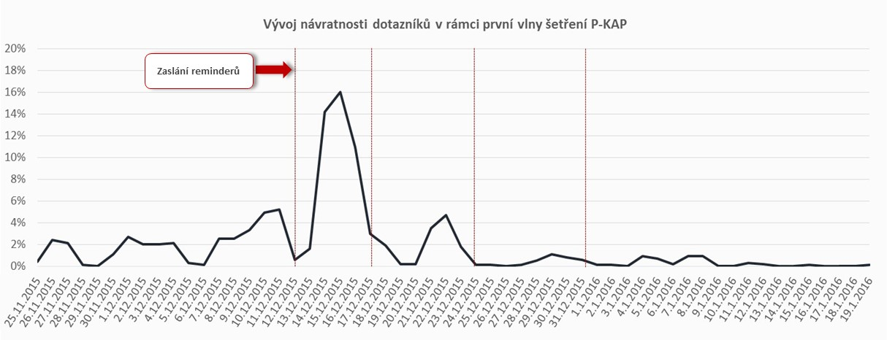
Metodologie šetření A PRŮBĚH NÁVRATNOSTI
Charakteristika šetření: plošné šetření
Cílová skupina: SŠ a VOŠ v ČR
Základní soubor: 1365 škol
Výběrový soubor: 1305 škol
Opora výběru: rejstřík škol a databáze škol se vzdělávací nabídkou z informačního systému Infoabsolvent
Metoda sběru dat: elektronický dotazník (CASI - computer-assisted self interview)
Období sběru dat: 25.11.2015 – 19.1.2016

Slide 12
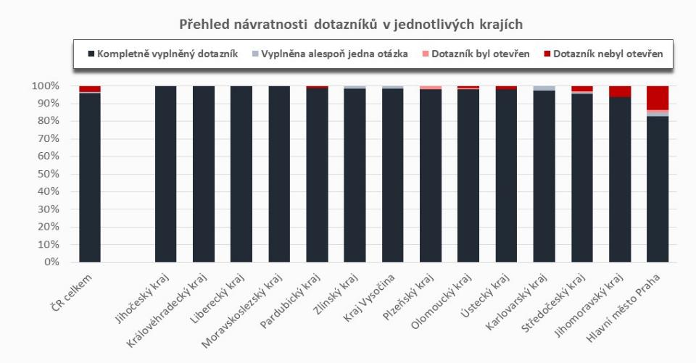
Evaluace sběru dat – monitoring Návratnosti
  Databáze kontaktů: 1377 škol
  „Očištěná“ databáze kontaktů: 1365 škol
  Počet kompletně vyplněných dotazníků: 1305 škol

Slide 13
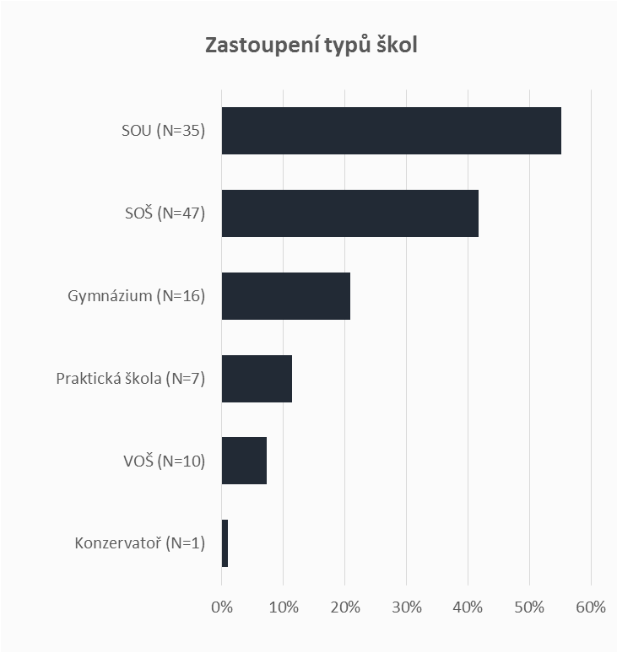
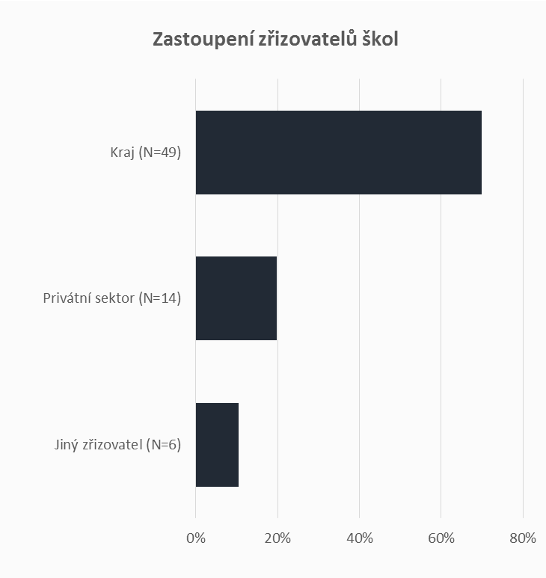
Char. datového souboru – olomoucký kraj

Slide 14

Prioritizace povinných oblastí

Slide 15
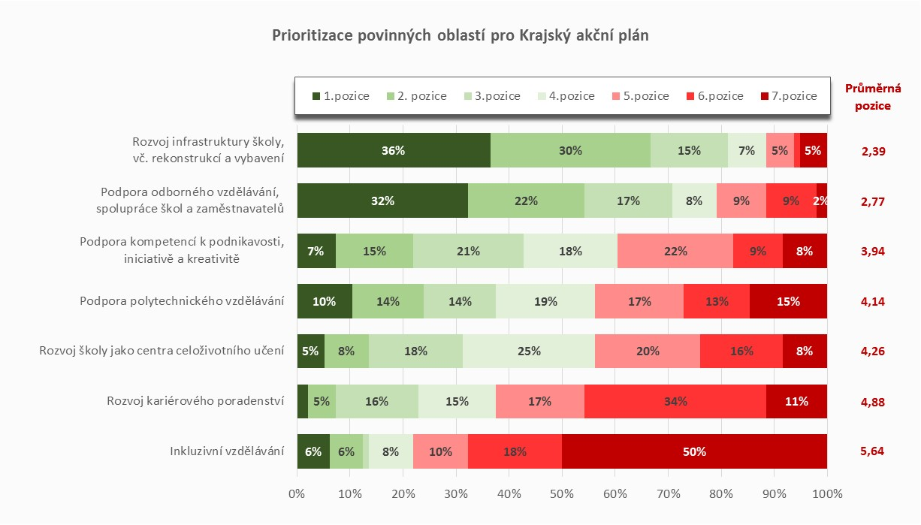
Prioritizace povinných oblastí
Ve srovnání s ostatními sledovanými oblastmi zdůrazňují školy v Olomouckém kraji především rozvoj infrastruktury škol a podporu odborného vzdělávání, včetně spolupráce škol a zaměstnavatelů. Třetí nejdůležitější oblastí je podpora kompetencí k podnikavosti, kreativitě a iniciativě. Na základě porovnání jednotlivých oblastí je školami v Olomouckém kraji přisuzována nejmenší důležitost kariérovému poradenství a inkluzivnímu vzdělávání.

Slide 16
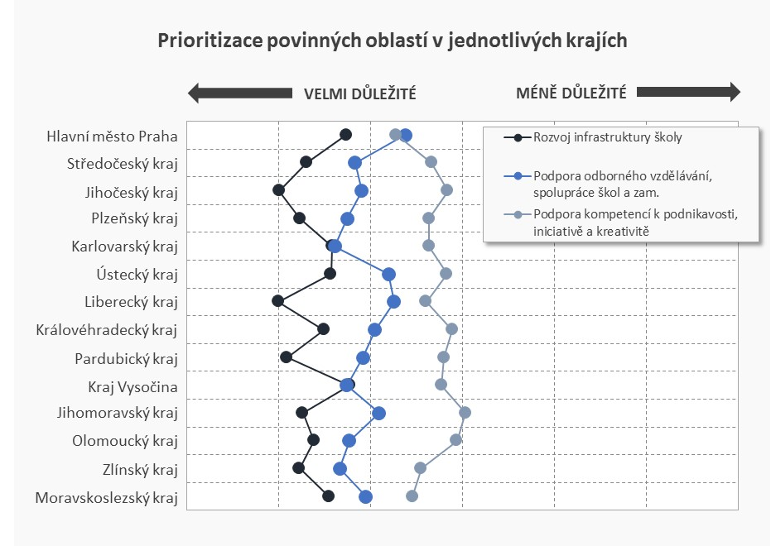
Prioritizace povinných oblastí
  Rozvoj infrastruktury školy je prioritou v krajích Jihočeském, Libereckém a Pardubickém. V Olomouckém kraji dosahuje důležitost této
  oblasti ve srovnání s ostatními kraji spíše lehce podprůměrných hodnot.
  Důležitost podpory odborného vzdělávání je deklarována především v Karlovarském a Zlínském kraji a na Vysočině.
  V Olomouckém kraji je tato oblast ve srovnání s ostatními kraji poměrně důležitá.
  Podpora kompetencí k podnikavosti je považována za vysoce důležitou zejména v Hlavním městě Praha, Moravskoslezském a Zlínském kraji. Olomoucký kraj uvádí nízkou míru důležitosti.

Slide 17
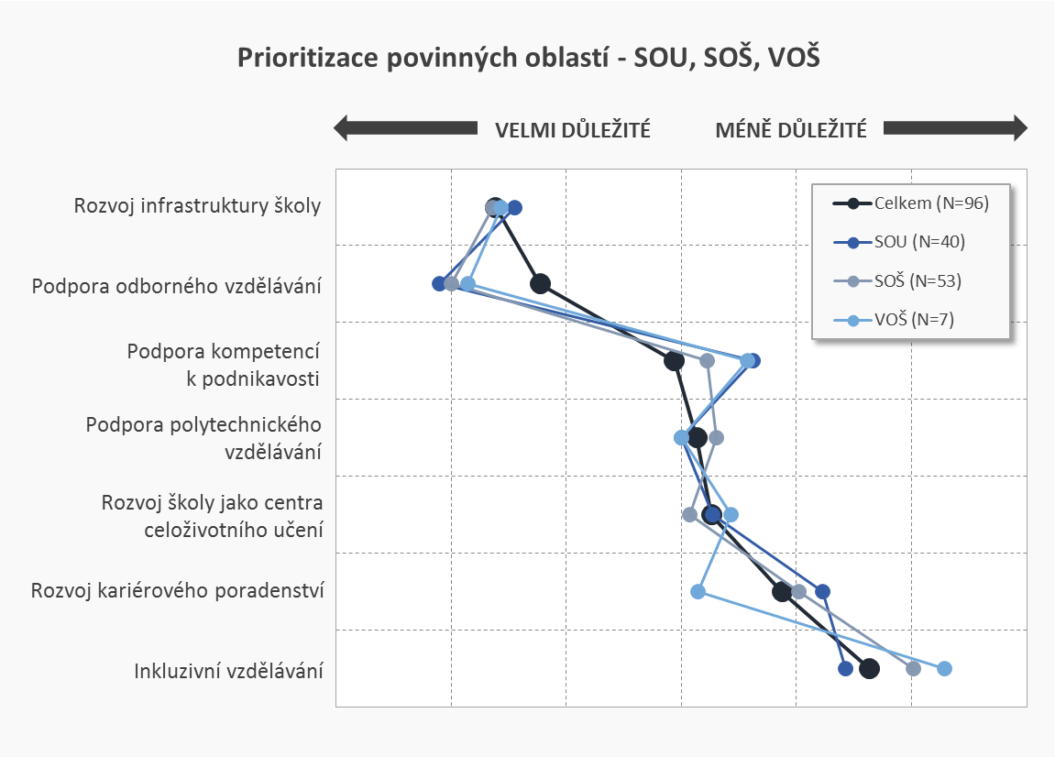
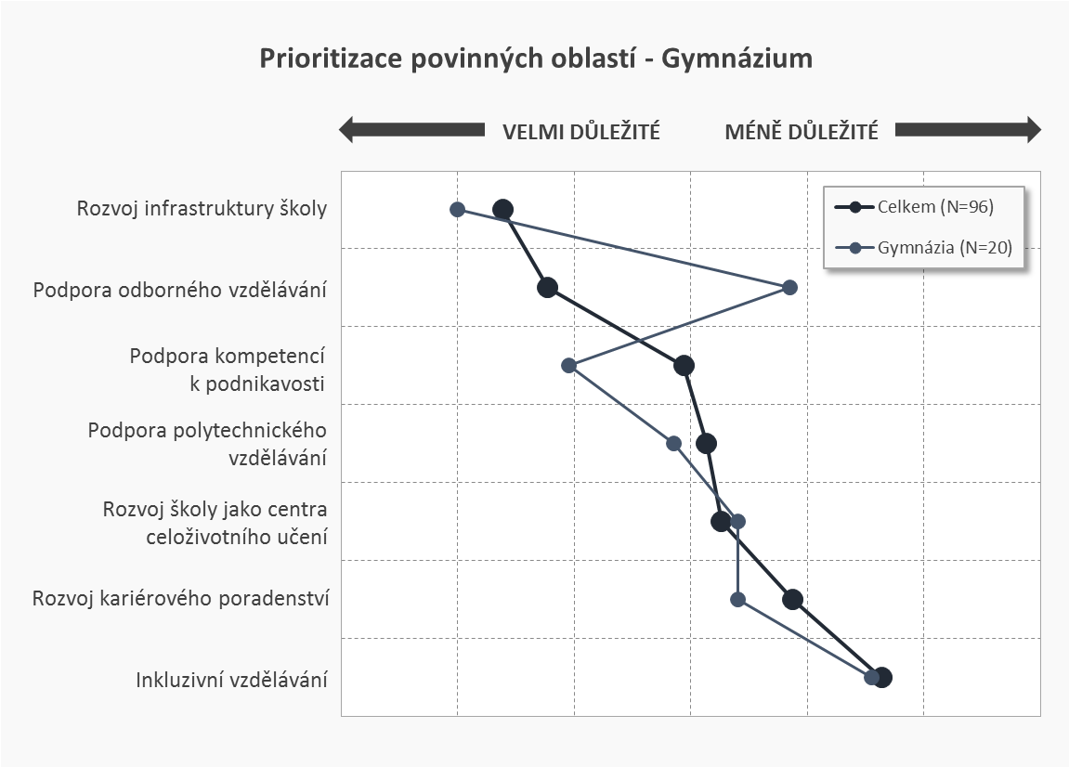
Prioritizace povinných oblastí
  SOU, SOŠ a VOŠ zdůrazňují především důležitost podpory odborného vzdělávání a spolupráci se zaměstnavateli. Ve srovnání s ostatními oblastmi kladou tyto školy důraz také na rozvoj infrastruktury školy, podporu polytechnického vzdělávání a rozvoje školy jako centra celoživotního učení. Dále zdůrazňují důležitost podpory kompetencí k podnikavosti (především SOŠ) a VOŠ také rozvoj kariérového poradenství.
  V případě gymnázií je kladen důraz zejména na rozvoj infrastruktury školy, podporu kompetencí k podnikavosti, rozvoj polytechnického vzdělávání a ve srovnání s celokrajskými výsledky také na rozvoj kariérového poradenství.

Slide 18
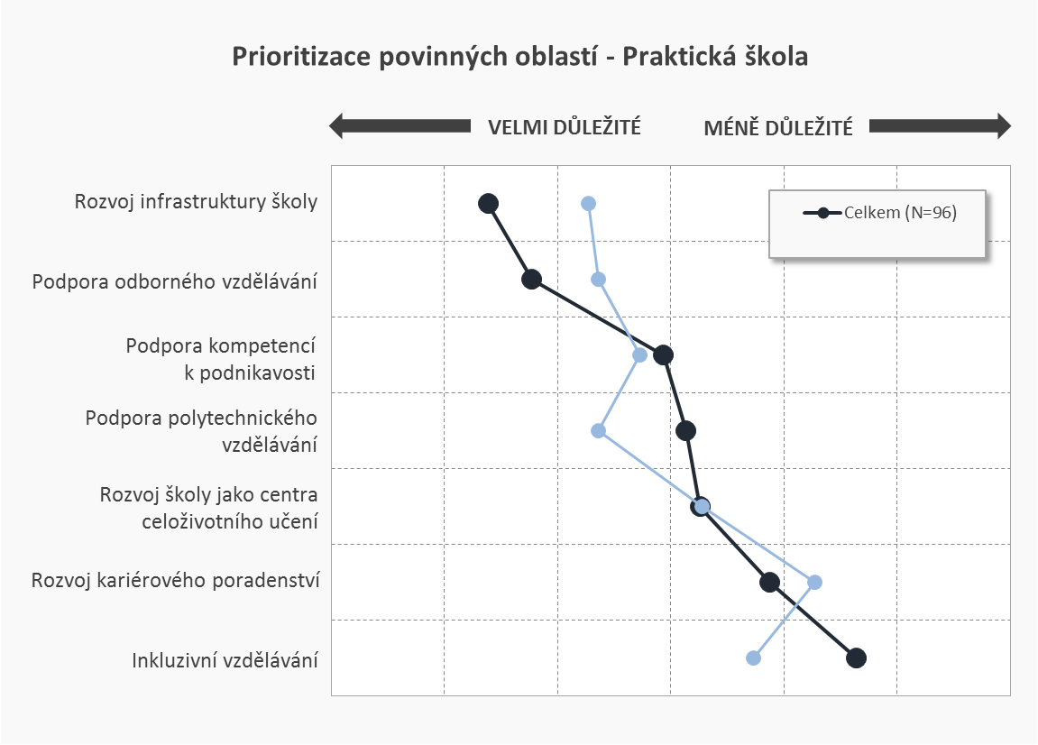
Prioritizace povinných oblastí
Ve srovnání s ostatními sledovanými oblastmi je pro praktické školy prioritou především rozvoj infrastruktury, podpora odborného vzdělávání, včetně spolupráce se zaměstnavateli, a podpora polytechnického vzdělávání. Oproti celokrajským výsledkům je kladen vyšší důraz také na inkluzivní vzdělávání.
Konzervatoř klade v rámci sledovaných oblastí důraz na rozvoj infrastruktury školy a také na rozvoj školy jako centra celoživotního učení.

Slide 19
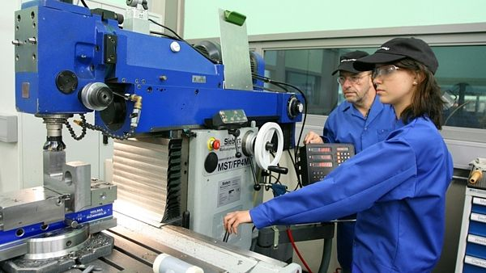
Podpora odborného vzdělávání, spolupráce škol a zaměstnavatelů

Slide 20
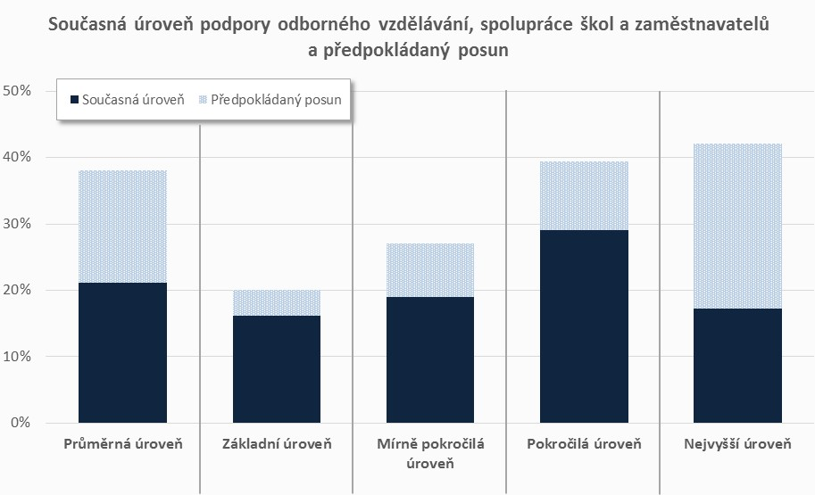
Současná úroveň a předpokládaný posun
PODPORA ODBORNÉHO VZDĚLÁVÁNÍ, SPOLUPRÁCE ŠKOL A ZAM.
Většina škol se v rámci podpory odborného vzdělávání a spolupráce se zaměstnavateli zaměřuje na systematickou spolupráci se zaměstnavateli (pokročilá úroveň – 29 %), případně jsou činnosti podporující systematickou spolupráci se zaměstnavateli o další aktivity doplňovány (nejvyšší úroveň – 17 %). 19 % škol deklaruje realizaci aktivit na mírně pokročilé úrovni, kde není spolupráce se zaměstnavateli systematická, ale probíhá v podobě dílčích činností.
Vzhledem k akcentaci důležitosti této oblasti chce většina škol systematickou spolupráci se zaměstnavateli dále rozvíjet, podporovat ji dalšími dílčími aktivitami a posunout se na nejvyšší možnou úroveň – předpokládaný posun v této úrovni činí 25 %. Určitý nárůst lze očekávat také v rámci pokročilé úrovně, kde je již spolupráce se zaměstnavateli systematická (předpokládaný posun je 10 %).
Základní úroveň – podpora odborného vzdělávání a spolupráce se zaměstnavateli probíhá pouze v omezené (základní) podobě
Mírně pokročilá úroveň – spolupráce se zaměstnavateli není systematická, probíhá pouze v podobě dílčích aktivit (stáže pro učitele, zapojení odborníků z praxe, zapojení žáků do praktických aktivit)
Pokročilá úroveň – systematická spolupráce se zaměstnavateli (smlouva o spolupráci, účast zaměstnavatelů u zkoušek, odborný výcvik v modelovém pracovním prostředí)
Nejvyšší úroveň – systematická spolupráce se zaměstnavateli doplněna o další aktivity (škola vyjednává se zaměstnavateli obsah odborného výcviku a praxe, zaměstnavatelé se aktivně podílejí na náborových aktivitách školy a finančně školu/vybrané žáky podporují)

Slide 21
Současná úroveň a předpokládaný posun
PODPORA ODBORNÉHO VZDĚLÁVÁNÍ, SPOLUPRÁCE ŠKOL A ZAM.
Na většině SOU, SOŠ a VOŠ jsou realizovány činnosti s prvky systematické spolupráce se zaměstnavateli (pokročilá úroveň) – tyto školy mají se zaměstnavateli smlouvu o spolupráci, zaměstnavatelé se účastní zkoušek a odborný výcvik probíhá v modelovém pracovním prostředí. SOU, SOŠ i VOŠ zároveň plánují se v budoucnu zaměřit na rozšiřování systematické spolupráce se zaměstnavateli o další dílčí aktivity a posunout se tak na nejvyšší úroveň v rámci této oblasti.
V rámci gymnázií je rozvíjena spolupráce se zaměstnavateli převážně na základní úrovni a probíhá v omezené podobě. Předpokládaný posun škol je v této oblasti obecně nízký.
V případě konzervatoře jsou rozvíjeny činnosti ve velmi malé míře a pouze na pokročilejší úrovni, kde je již spolupráce se zaměstnavateli systematická (pokročilá úroveň – 14 %). Plánuje se dál zaměřit na rozvíjení systematické spolupráce (nejvyšší úroveň - předpokládaný posun 38 %).
Spolupráce praktických škol se zaměstnavateli probíhá nejčastěji pouze v omezené podobě (základní úroveň – 30 %), případně vykazuje prvky systematické spolupráce (pokročilá úroveň – 14 %). Předpokládaný posun škol je v této oblasti obecně nízký. Praktické školy by se chtěly posunout na mírně pokročilou úroveň (realizovat tak spolupráci pouze v podobě dílčích aktivit) případně na pokročilou úroveň.

Slide 22
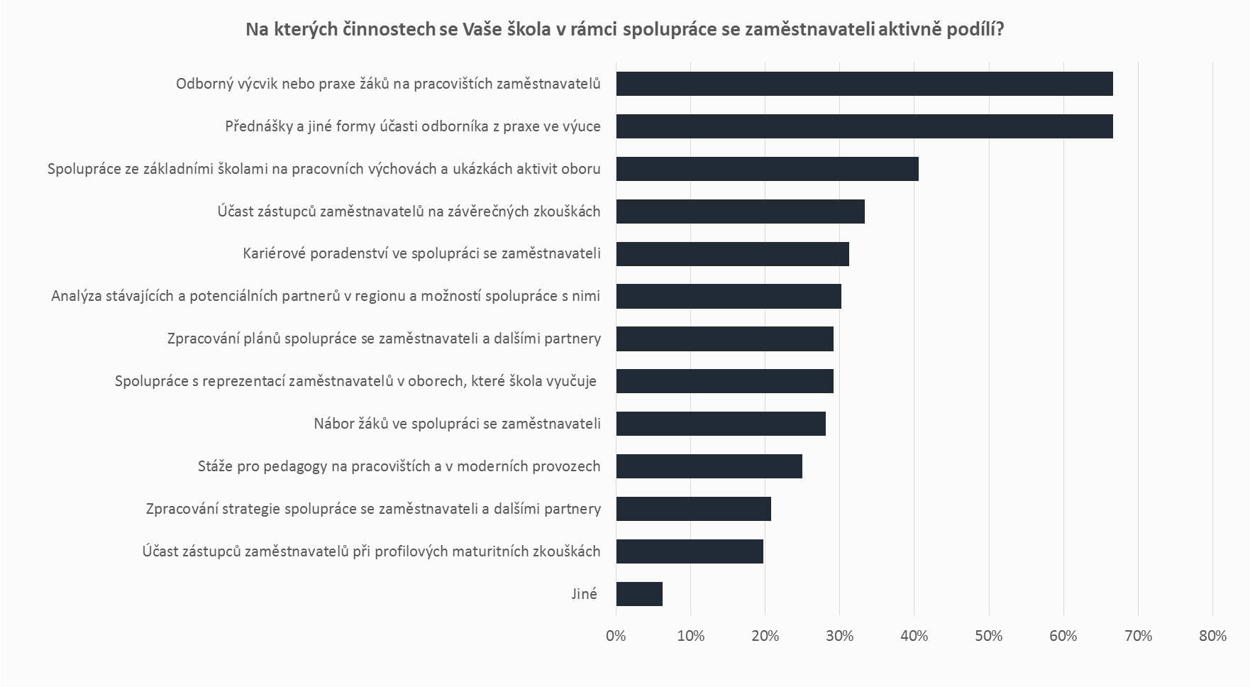
Aktivity, na nichž se školy podílí
PODPORA ODBORNÉHO VZDĚLÁVÁNÍ, SPOLUPRÁCE ŠKOL A ZAM.
V rámci podpory odborného vzdělávání a spolupráce škol se zaměstnavateli patří mezi nejčastější aktivity zajišťování odborného výcviku nebo praxe žáků přímo na pracovištích zaměstnavatelů a zapojování odborníků z praxe do přednášek a jiných forem výuky (67 %). Celkem 41 % škol spolupracuje se ZŠ na pracovních výchovách a ukázkách aktivit oboru, 33 % škol zajišťuje účast zástupců z řad zaměstnavatelů na závěrečných zkouškách.

Slide 23
Aktivity, na nichž se školy podílí
PODPORA ODBORNÉHO VZDĚLÁVÁNÍ, SPOLUPRÁCE ŠKOL A ZAM.
V případě SOU a SOŠ se školy zaměřují především na odborný výcvik a praxe žáků u zaměstnavatelů. SOU dále na zajištění účasti zaměstnavatelů u zkoušek (78 %) a v menší míře na zapojení odborníků z praxe do výuky a přednášek v rámci studia (58 %). SOŠ také zapojují odborníky z praxe do výuky a přednášek (79 %) a spolupracují se základními školami na pracovních aktivitách a ukázkách oboru (62 %).
Gymnázia se soustředí především na zapojení odborníků z praxe do výuky (70 %) a na rozvíjení kariérového poradenství ve spolupráci se zaměstnavateli (35 %).
VOŠ se v této oblasti výrazně angažují v zajišťování přednášek a účasti odborníka z praxe ve výuce (100 %) a odborného výcviku žáků na pracovištích zaměstnavatelů, a také analyzují možnosti spolupráce s partnery v regionu.
V případě praktických škol i konzervatoře jsou do výuky zapojováni odborníci z praxe. Praktické školy jsou aktivní i v dalších činnostech, ale ve velmi malé míře (18 %).

Slide 24
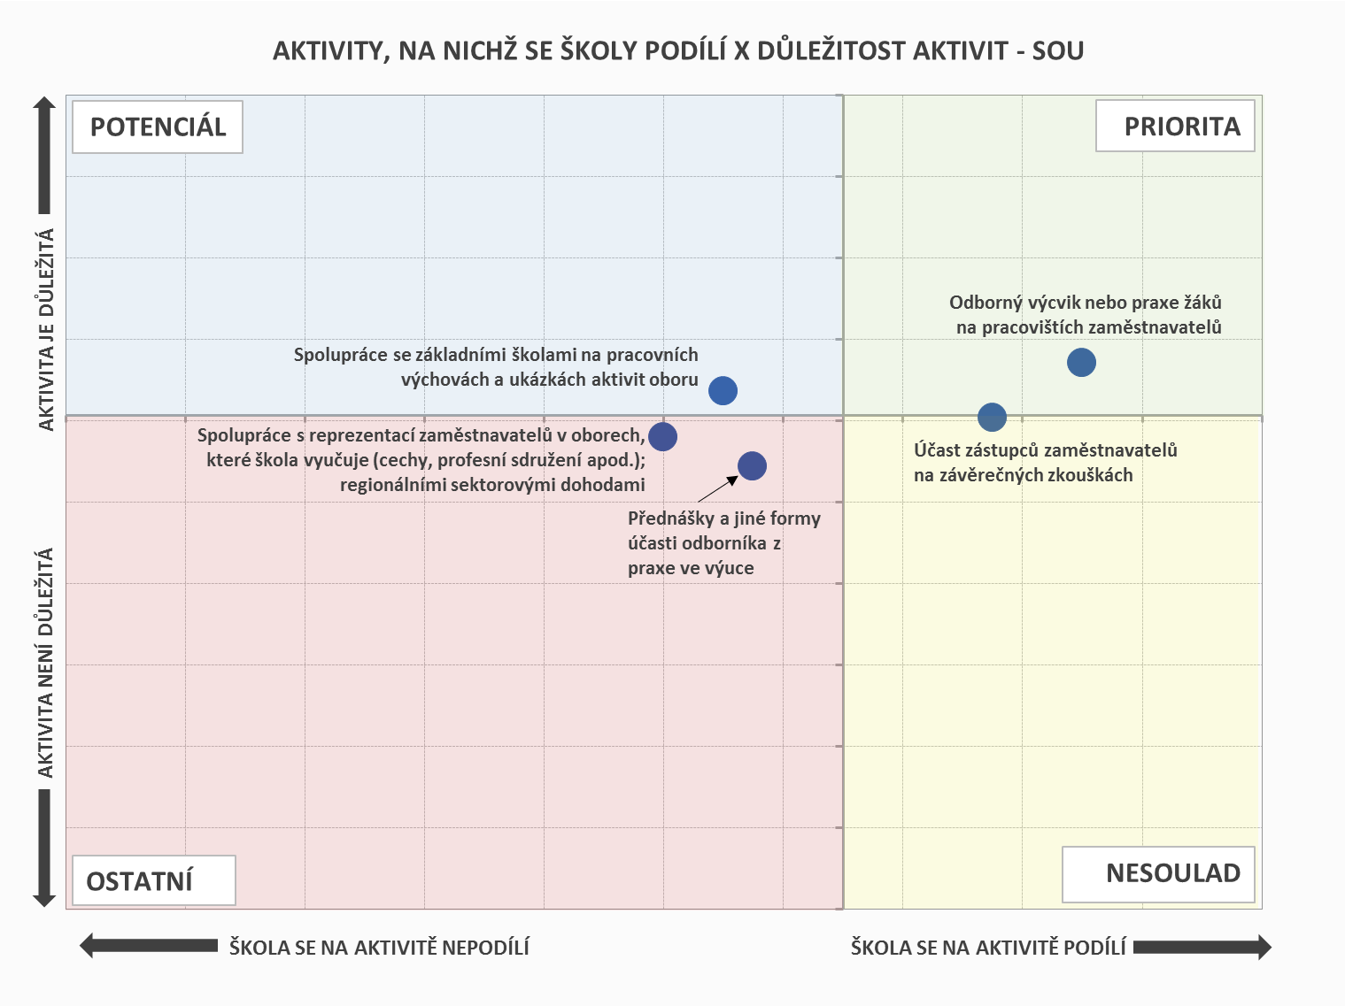
Aktivity, na nichž se školy podílí
PODPORA ODBORNÉHO VZDĚLÁVÁNÍ, SPOLUPRÁCE ŠKOL A ZAM.
Prioritou pro SOU je v oblasti odborného vzdělávání především odborný výcvik a praxe žáků v reálném pracovním prostředí u zaměstnavatelů – na této aktivitě se SOU podílí nejvíce, zároveň je této činnosti přisuzována největší důležitost.
Určitý potenciál leží ve spolupráci se ZŠ na pracovních výchovách a ukázkách aktivit oboru – tato činnost není realizována až v takové míře, nicméně je z pozice SOU hodnocena jako důležitá.
Přestože se SOU poměrně intenzivně soustředí na účast zaměstnavatelů u zkoušek, ve srovnání s ostatními aktivitami je této činnosti přisuzována nižší důležitost.
Do map je zaneseno pět nejčastěji zmiňovaných položek a jejich důležitost.

Slide 25
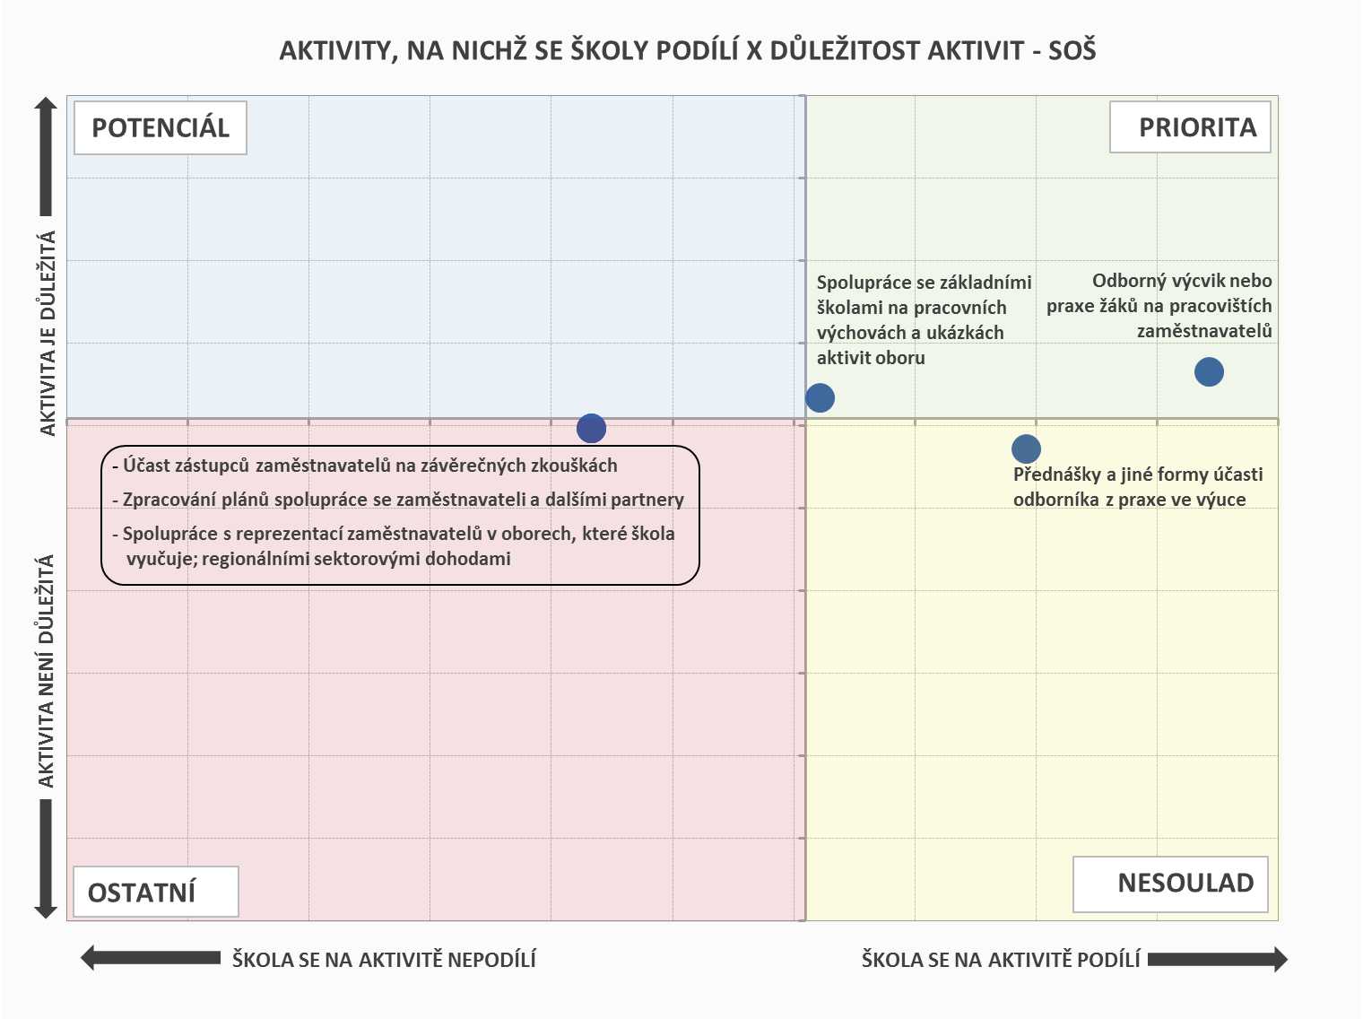
Aktivity, na nichž se školy podílí
PODPORA ODBORNÉHO VZDĚLÁVÁNÍ, SPOLUPRÁCE ŠKOL A ZAM.
V případě SOŠ je, podobně jako u SOU, hlavní prioritou odborný výcvik a praxe žáků u zaměstnavatelů - na této aktivitě se SOŠ podílí nejvíce a zároveň je pro školy tato činnost ve srovnání s ostatními aktivitami nejdůležitější.
Za další prioritu pro SOŠ lze označit spolupráci se ZŠ na pracovních výchovách a ukázkách aktivit oboru – ve srovnání s hlavní prioritou (odborný výcvik u zaměstnavatelů) je tato aktivita realizována v menší míře, nicméně ji SOŠ hodnotí jako poměrně důležitou aktivitu.
Přestože se SOŠ soustředí na přednášky a účast odborníků z praxe ve výuce, důležitost této činnosti je ve srovnání s ostatními o něco nižší.
Do map je zaneseno šest nejčastěji zmiňovaných položek a jejich důležitost.

Slide 26
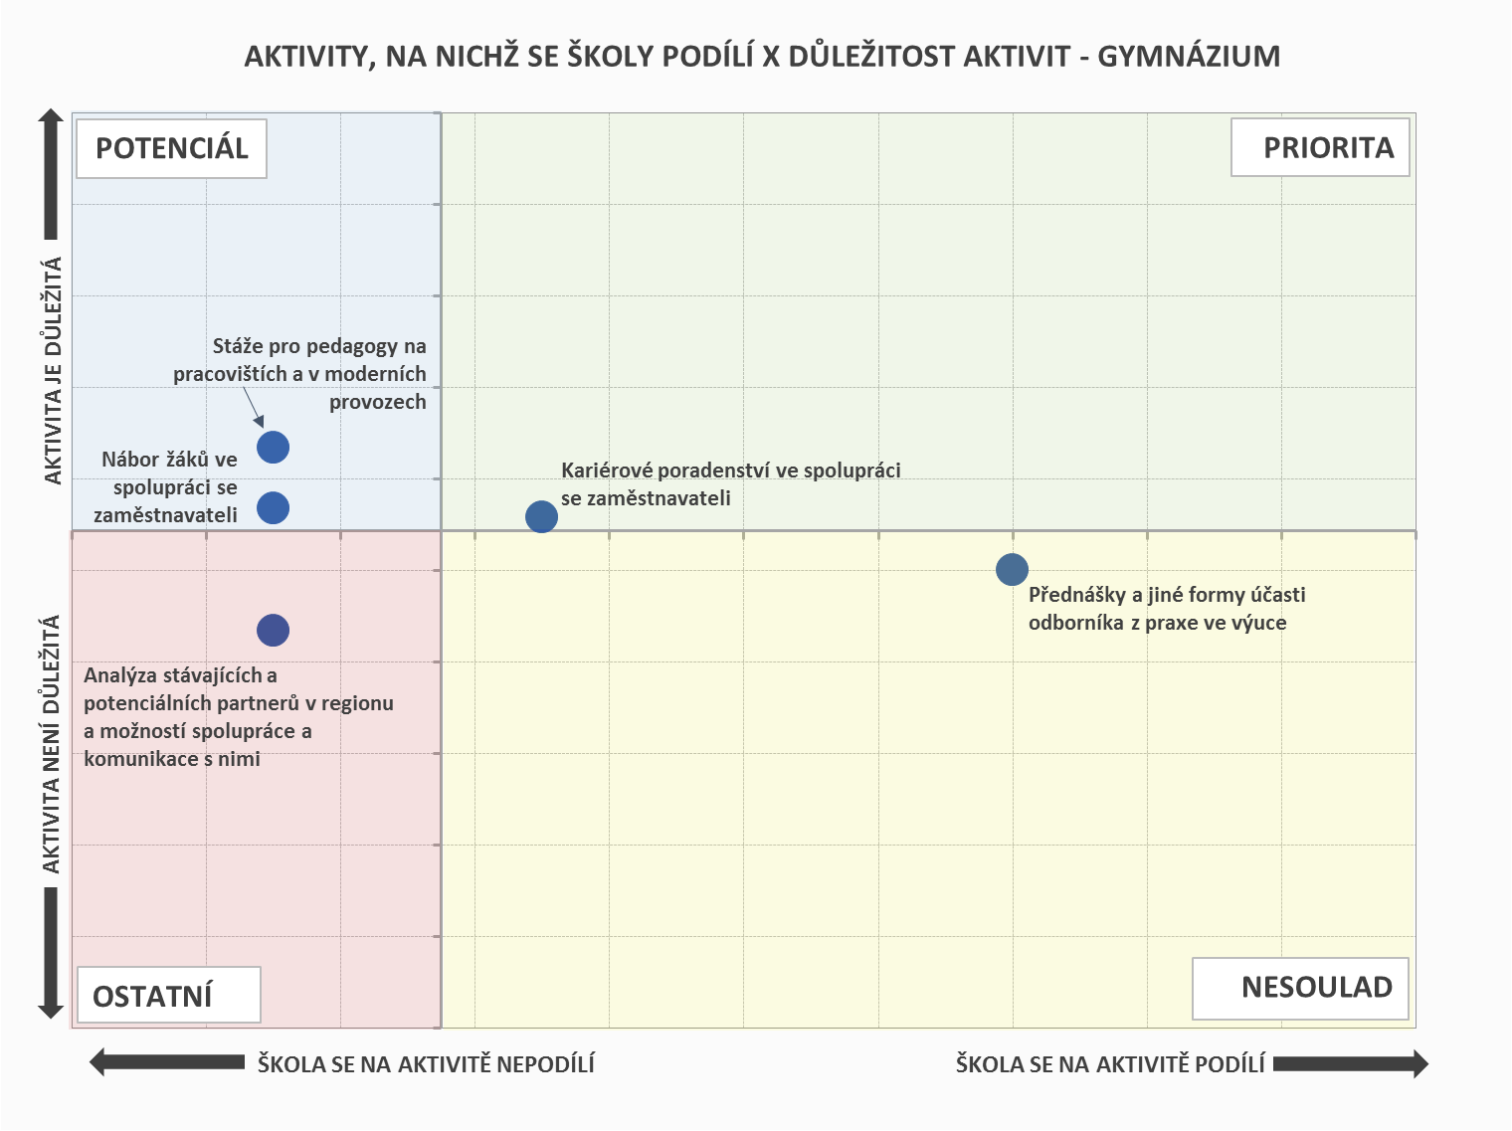
Aktivity, na nichž se školy podílí
PODPORA ODBORNÉHO VZDĚLÁVÁNÍ, SPOLUPRÁCE ŠKOL A ZAM.
V případě gymnázií je prioritou kariérové poradenství ve spolupráci se zaměstnavateli.
Určitý potenciál leží v zajištění stáží pro pedagogy na pracovištích a v moderních provozech a náboru žáků ve spolupráci se zaměstnavateli – tyto aktivity nejsou ve srovnání s ostatními činnostmi tolik realizovány, nicméně jsou považovány za důležité.
Přestože se gymnázia soustředí na zapojování odborníků z praxe do výuky, důležitost této činnosti není až tak vysoká.
Do map je zaneseno pět nejčastěji zmiňovaných položek a jejich důležitost.

Slide 27
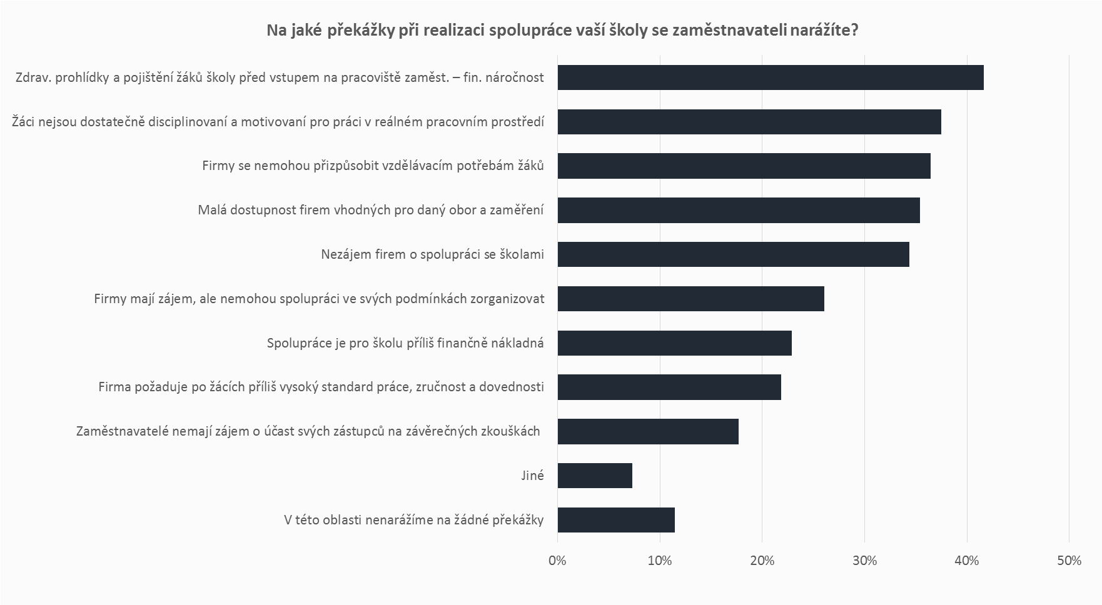
Překážky, na které školy naráží
PODPORA ODBORNÉHO VZDĚLÁVÁNÍ, SPOLUPRÁCE ŠKOL A ZAM.
V rámci podpory odborného vzdělávání a spolupráce se zaměstnavateli školy nejčastěji naráží na to, že jsou zdravotní prohlídky a pojištění žáků před vstupem na pracoviště finančně náročné (42 %). Další nejčastěji zmiňovanou překážkou je nedostačená disciplinovanost a motivace žáků pro práci v reálném pracovním prostředí (38 %) a skutečnost, že se zaměstnavatelé nemohou plně přizpůsobit vzdělávacím potřebám žáků (36 %).

Slide 28
Překážky, na které školy naráží
PODPORA ODBORNÉHO VZDĚLÁVÁNÍ, SPOLUPRÁCE ŠKOL A ZAM.
SOU a SOŠ zmiňují jako největší překážku finanční náročnost zdravotních prohlídek a pojištění žáků před vstupem na pracoviště (63 % SOU a 66 % SOŠ). Dalším zmiňovanými problémy jsou nedostatečná disciplinovanost a motivace žáků pro práci v reálném pracovním prostředí i nedostatečná možnost firem přizpůsobit se vzdělávacím potřebám žáků.
V případě VOŠ je v souvislosti s překážkami zmiňována problém, kdy firmy mají zájem o spolupráci, ale nemohou ji ve svých podmínkách zorganizovat (86 %). Svou roli hraje i celá řada dalších překážek.
Vzhledem k oborovému zaměření gymnázií školy v této oblasti většinou na žádné překážky nenarážejí (35 %). Pokud ano, týká se to omezené dostupnosti firem vhodných pro daný obor a zaměření (30 %) a nedostatečné disciplinovanosti žáků pro práci v reálném pracovním prostředí (20 %).
Konzervatoř uvádí nezájem firem o spolupráci s nimi a nedostatečnou disciplinovanosti a motivaci žáků pro práci v reálném pracovním prostředí (100 %).
Praktické školy nejčastěji naráží na to, že se firmy nemohou vzdělávacím potřebám žáků přizpůsobit (55 %), dostupnost firem vhodných pro obor a zaměření je velmi omezená (47 %).

Slide 29
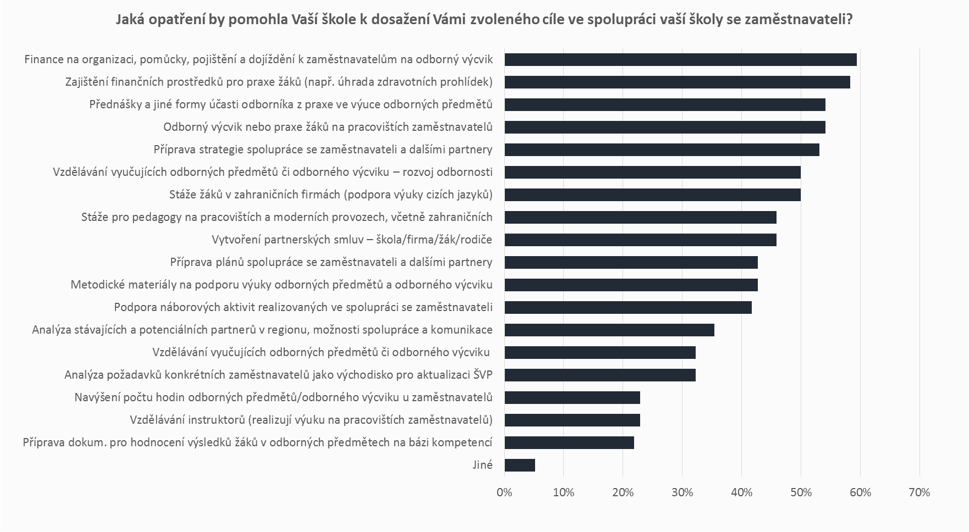
opatření
PODPORA ODBORNÉHO VZDĚLÁVÁNÍ, SPOLUPRÁCE ŠKOL A ZAM.
Školám by v oblasti odborného vzdělávání a spolupráce se zaměstnavateli nejvíce pomohly finance na organizaci, pomůcky, pojištění a dojíždění k zaměstnavatelům na odborný výcvik (59 %) a pro zajištění praxe žáků (58 %), přednášky a jiné formy účasti odborníka z praxe ve výuce odborných předmětů (54 %), dále odborný výcvik nebo praxe žáků na pracovištích u zaměstnavatelů (54 %) a příprava strategie spolupráce se zaměstnavateli a dalšími partnery (53 %).

Slide 30
Opatření
PODPORA ODBORNÉHO VZDĚLÁVÁNÍ, SPOLUPRÁCE ŠKOL A ZAM.
V rámci opatření SOU a SOŠ zdůrazňují důležitost financí na organizaci, pomůcky, pojištění a dojíždění žáků k zaměstnavatelům na odborný výcvik a na zajištění praxe žáků (75 % SOU a 72 % SOŠ).
VOŠ zdůrazňují především potřebu stáží pro pedagogy na pracovištích (100 %). Dalšími zmiňovanými opatřeními jsou - stáže žáků v zahraničí, výcvik žáků u zaměstnavatelů, zajištění finančních prostředků pro praxe, účast odborníků ve výuce a analýzu partnerů v regionů pro možnost spolupráce a komunikace.
Konzervatoř by ocenila celou řadu opatření, např. zajištění financí na odborný výcvik, navýšení počtu hodin odborných předmětů apod.
Praktické školy zdůrazňují potřebu financí na organizaci, pomůcky, pojištění a dojíždění k zaměstnavatelům (73 %), dále odborného výcviku žáků na pracovištích zaměstnavatelů a zajištění finančních prostředků pro praxi žáků (64 %).

Slide 31
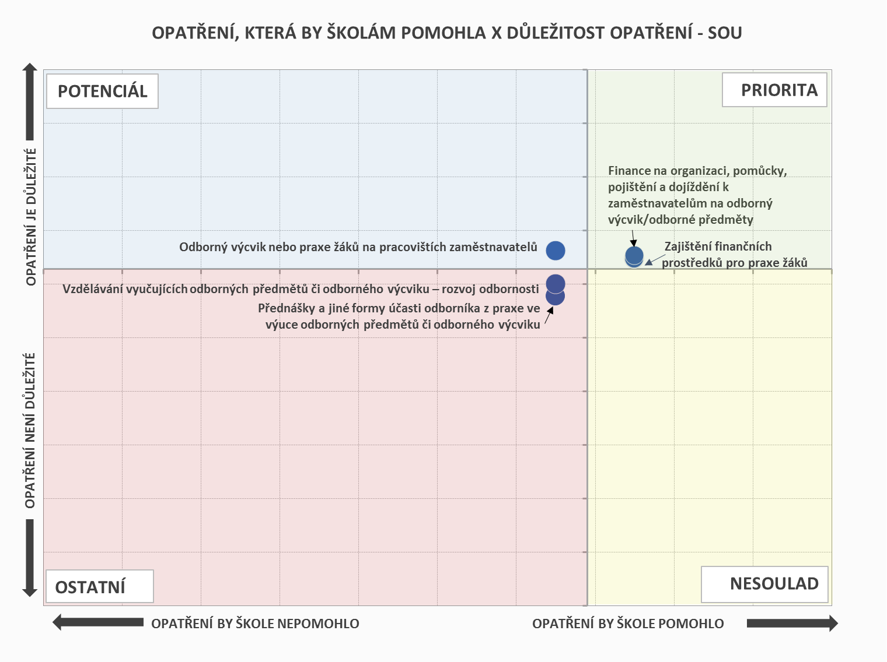
Opatření
PODPORA ODBORNÉHO VZDĚLÁVÁNÍ, SPOLUPRÁCE ŠKOL A ZAM.
Mezi hlavní priority SOU v oblasti opatření patří zajištění finančních prostředků pro praxi žáků a také na organizaci, pomůcky, pojištění a dojíždění žáků na praxi k zaměstnavatelům – tyto nejčastěji zmiňované položky jsou hodnoceny jako jedny z nejdůležitějších.
Určitý potenciál lze vysledovat u samotného zajištění odborného výcviku žáků na pracovištích zaměstnavatelů – toto opatření je méně často zmiňováno než zajištění dostatečných finančních prostředků, nicméně je školami považováno za velmi důležité.
Do map je zaneseno pět nejčastěji zmiňovaných položek a jejich důležitost.

Slide 32
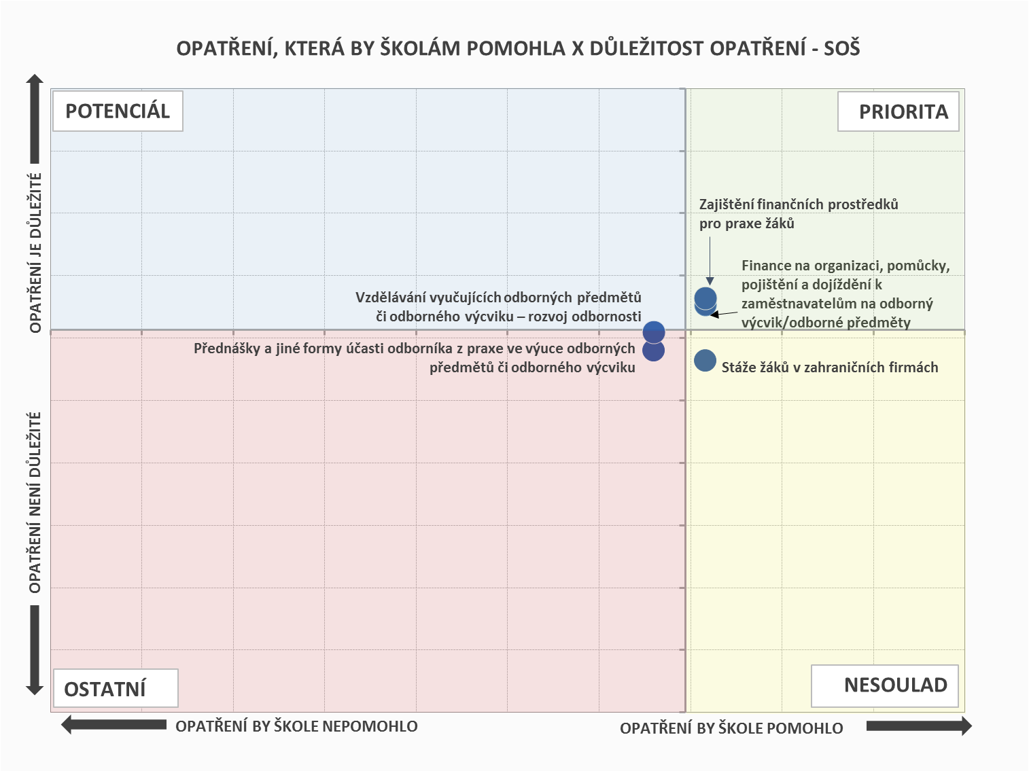
Opatření
PODPORA ODBORNÉHO VZDĚLÁVÁNÍ, SPOLUPRÁCE ŠKOL A ZAM.
Hlavní prioritou je pro SOŠ především zajištění finančních prostředků pro praxi žáků a také financí na organizaci, pomůcky, pojištění a dojíždění žáků na odborný výcvik – tato opatření považují školy za důležité.
Určitý potenciál je patrný u opatření týkající se vzdělávání vyučujících odborných předmětů či odborného výcviku.
Určitý nesoulad lze pozorovat u opatření podporující stáže žáků v zahraničních firmách – ačkoliv školy hodnotí toto opatření jako potřebné, jeho důležitost není ve srovnání s ostatními až tak vysoká.
Do map je zaneseno pět nejčastěji zmiňovaných položek a jejich důležitost.

Slide 33
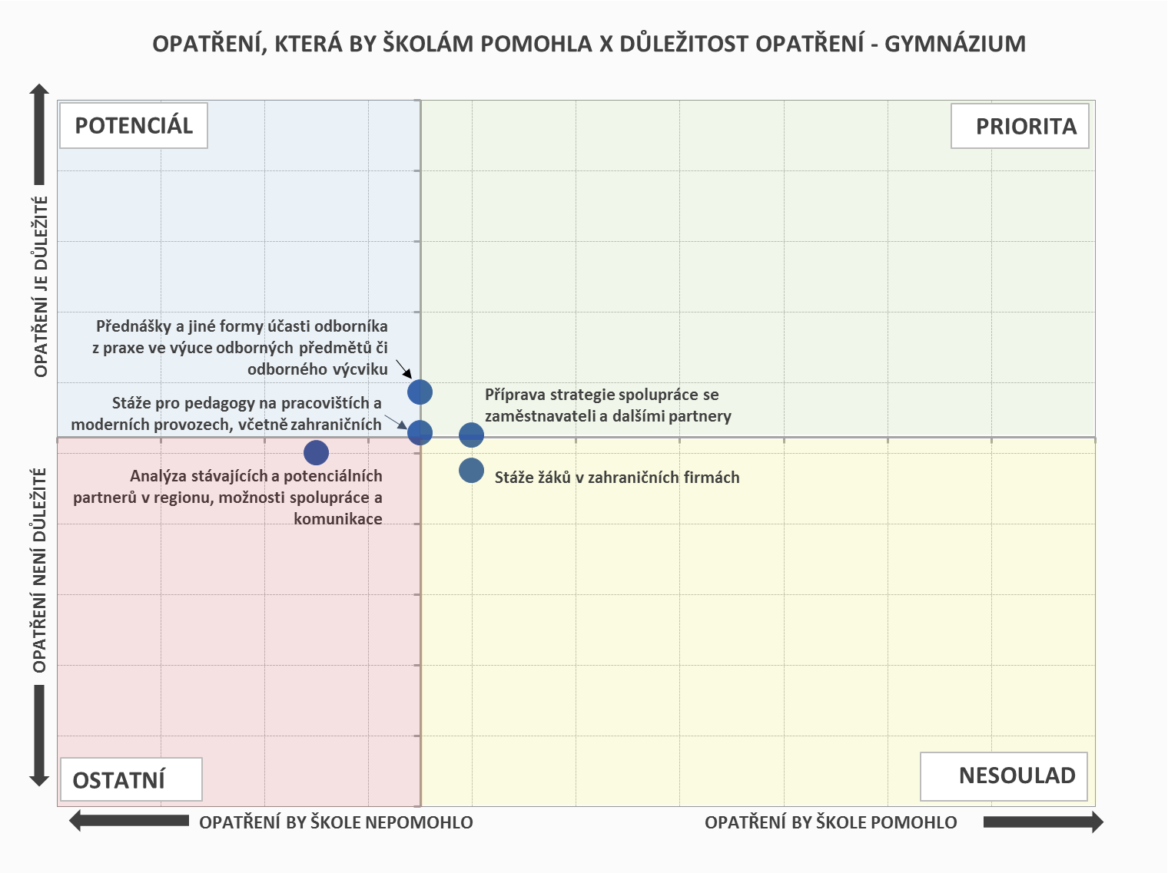
Opatření
PODPORA ODBORNÉHO VZDĚLÁVÁNÍ, SPOLUPRÁCE ŠKOL A ZAM.
Pro gymnázia je hlavní prioritou příprava strategie spolupráce se zaměstnavateli – toto opatření uváděla gymnázia nejčastěji a zároveň jej hodnotila jako relativně důležité.
Určitý potenciál pak leží v účasti odborníků z praxe ve výuce a na přednáškách (školy této aktivitě přikládají velký význam) a také ve stážích pro pedagogy na pracovištích a moderních provozech.
Stáže žáků v zahraničních firmách zmiňují gymnázia často, ale nepřisuzují jim větší význam.
Do map je zaneseno pět nejčastěji zmiňovaných položek a jejich důležitost.

Slide 34

Podpora kompetencí k podnikavosti

Slide 35
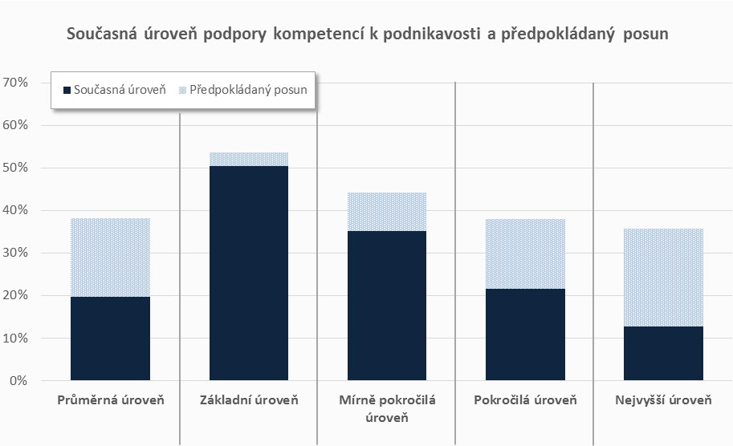
Současná úroveň a předpokládaný posun
PODPORA KOMPETENCÍ K PODNIKAVOSTI, INICIATIVĚ A KREATIVITĚ
Podporu kompetencí k podnikavosti rozvíjí většina škol pouze na základní úrovni a v rámci zadání RVP (51 %), případně vyvíjejí činnosti na mírně pokročilé úrovni – podpora podnikavosti probíhá v podobě dílčích aktivit, nad rámec RVP (35 %). Školy mají nicméně zájem tuto oblast dále rozvíjet. Výrazný posun lze očekávat v rámci pokročilé úrovně – školy mají zájem systematicky rozvíjet podporu kompetencí k podnikavosti (předpokládaný posun o 16 %) – a nejvyšší úrovně, kdy je podpora kompetencí k podnikavosti jednou z priorit školy (předpokládaný posun o 23 %).
Základní úroveň – podpora kompetencí k podnikavosti probíhá na informativní bázi, škola tuto oblast podporuje tak, jak je zadáno v RVP
Mírně pokročilá úroveň – podpora kompetencí k podnikavosti probíhá pouze v podobě dílčích aktivit, bez celkové strategie (zapojení do projektů ESF, mezinárodních programů Leonardo da Vinci, využití těchto zkušeností bez celkové koncepce)
Pokročilá úroveň – systematický a aktivní rozvoj podpory kompetencí k podnikavosti (škola spolupracuje s celorepublikovými iniciativami na podporu podnikavosti – CEFIF, spoluúčast na projektech na celostátní nebo krajské úrovni, pravidelné využívání informací a podnětů k rozvoji oblasti)
Nejvyšší úroveň – systematický rozvoj podpory kompetencí k podnikavosti je jednou z priorit školy, pro oblast je vyčleněn pracovník školy, který se stará o aktivity podporující podnikavost a koordinaci učitelů a je doplňován dalšími dílčími aktivitami (projektové dny, konzultace a exkurze, aktivní zapojení žáků do vedení vyučování, kooperace s podnikateli z okolí)

Slide 36
Současná úroveň a předpokládaný posun
PODPORA KOMPETENCÍ K PODNIKAVOSTI, INICIATIVĚ A KREATIVITĚ
Na SOU a SOŠ nejintenzivněji probíhá podpora kompetencí k podnikavosti pouze na základní úrovni dle zadání RVP nebo formou dílčích aktivit bez celkové strategie. V rámci SOU i SOŠ je nicméně patrný zájem o systematické rozvíjení kompetencí k podnikavosti na nejvyšší úrovni.
VOŠ podporují podnikavost pouze v rámci dílčích aktivit, bez celkové strategie (mírně pokročilá úroveň – 43 %), případně mají na VOŠ zpracovanou celkovou koncepci a strategii rozvoje podnikavosti (pokročilá úroveň – 26 %).
Podpora kompetencí k podnikavosti probíhá na většině gymnázií pouze ve své základní podobě, v rámci RVP (základní úroveň – 55 %). Předpokládaný posun je v případě gymnázií méně výrazný - určitý posun lze očekávat v rámci pokročilé (předpokládaný posun o 16 %) a nejvyšší úrovně (předpokládaný posun
o 21 %).
Konzervatoř vyvíjí činnost zejména na základní úrovni (50 %). Výrazný posun nelze v případě konzervatoří očekávat.
Praktické školy realizují činnosti, jež spadají především do základní úrovně (59 %). Školy mají pouze malý zájem o další rozvíjení podnikavosti, přitom nejvíce na pokročilé úrovni (přepokládaný posun o 12 %).

Slide 37
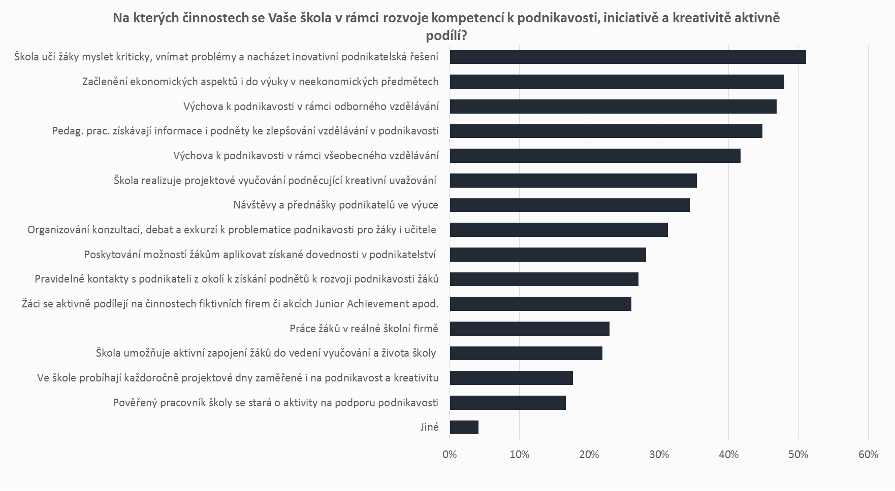
Aktivity, na nichž se školy podílí
PODPORA KOMPETENCÍ K PODNIKAVOSTI, INICIATIVĚ A KREATIVITĚ
V rámci podpory kompetencí k podnikavosti se školy zaměřují především na to, aby naučily žáky myslet kriticky a inovativně (51 %), začlenění ekonomických aspektů i do výuky v neekonomických předmětech (48 %) a na výchovu k podnikavosti v rámci odborného vzdělávání (47 %). Pedagogové také získávají informace a podněty ke zlepšování vzdělávání v podnikavosti a kreativitě (45 %).

Slide 38
Aktivity, na nichž se školy podílí
PODPORA KOMPETENCÍ K PODNIKAVOSTI, INICIATIVĚ A KREATIVITĚ
SOU a SOŠ se v rámci aktivit soustředí především na výchovu k podnikavosti v rámci odborného vzdělávání (68 % SOU a 64 % SOŠ), na začlenění ekonomických aspektů do neekonomických předmětů. Pedagogové SOU také získávají podněty ke zlepšování vzdělávání v oblasti podnikavosti (53 %), SOŠ učí žáky myslet kriticky a inovativně (62 %).
VOŠ vedou své žáky ke kritickému a inovativnímu myšlení a realizují projektové vyučování podněcující kreativní uvažování (obojí 71 %).
Na gymnáziích je v rámci této oblasti soustředěna pozornost na výchovu k podnikavosti ve všeobecném vzdělávání (75 %). Dále učí své žáky myslet kriticky a inovativně (55 %), začleňují ekonomické aspekty i do neekonomických předmětů a pedagogové získávají podněty ke zlepšení vzdělávání v podnikavosti (45 %).
Praktické školy se soustředí na podporu podnikavosti v rámci odborného (45 %) a všeobecného (36 %) vzdělávání a pedagogové získávají podněty ke zlepšení vzdělávání v podnikavosti (45 %).

Slide 39
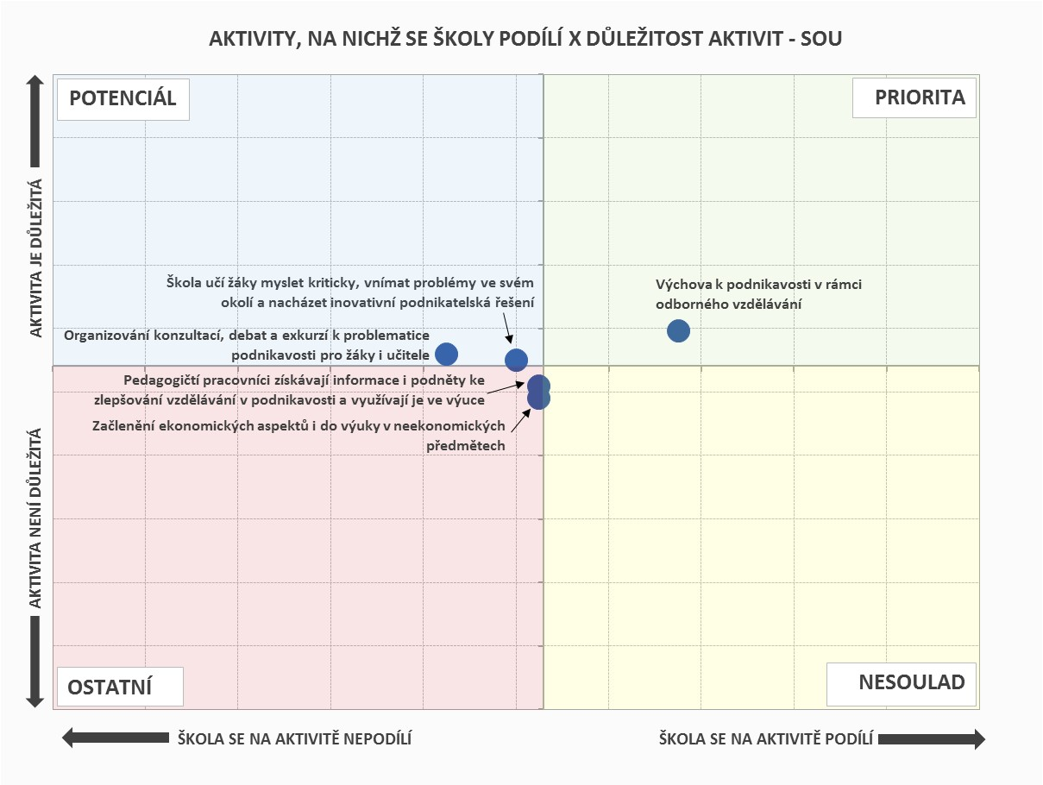
Aktivity, na nichž se školy podílí
PODPORA KOMPETENCÍ K PODNIKAVOSTI, INICIATIVĚ A KREATIVITĚ
Prioritami SOU jsou v oblasti podpory podnikavosti výchova k podnikavosti v rámci odborného vzdělávání - školy se na této činnosti aktivně podílí a zároveň jí přikládá vysokou důležitost.
Určitý potenciál lze částečně vidět ve snaze učit žáky myslet kriticky a inovativně a v organizování konzultací a exkurzí k dané problematice pro žáky i pedagogy – přestože se SOU na těchto aktivitách příliš nepodílí, jsou vnímány jako důležité.
SOU se soustředí i na získávání podnětu k výuce samotnými pedagogy a na začlenění ekonomických aspektů do dalších předmětů - ve srovnání s ostatními sledovanými aktivitami nejsou tyto činnosti nicméně tolik důležité.
Do map je zaneseno pět nejčastěji zmiňovaných položek a jejich důležitost.

Slide 40
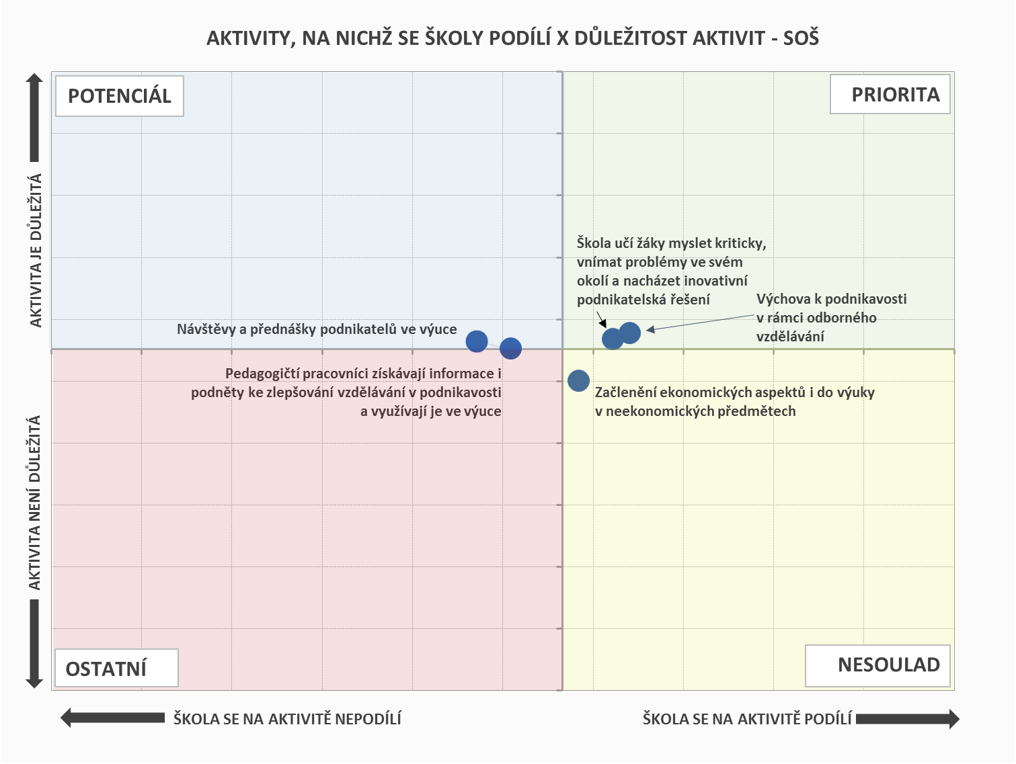
Aktivity, na nichž se školy podílí
PODPORA KOMPETENCÍ K PODNIKAVOSTI, INICIATIVĚ A KREATIVITĚ
Prioritou SOŠ je v rámci této oblasti především výchova k podnikavosti v rámci odborného vzdělávání a rozvoj kritického a inovativního myšlení u žáků – tyto činnosti jsou SOŠ nejčastěji zmiňovány a zároveň jsou hodnoceny jako velmi důležité.
Také návštěvy a přednášky podnikatelů ve výuce jsou školami vnímány jako důležité, na této činnosti se nicméně SOŠ příliš aktivně nepodílejí.
Určitý nesoulad je patrný u začleňování ekonomických aspektů do neekonomických předmětů – přestože se na této činnosti školy aktivně podílejí, důležitost není ve srovnání s ostatními sledovanými aktivitami tak vysoká.
Do map je zaneseno pět nejčastěji zmiňovaných položek a jejich důležitost.

Slide 41
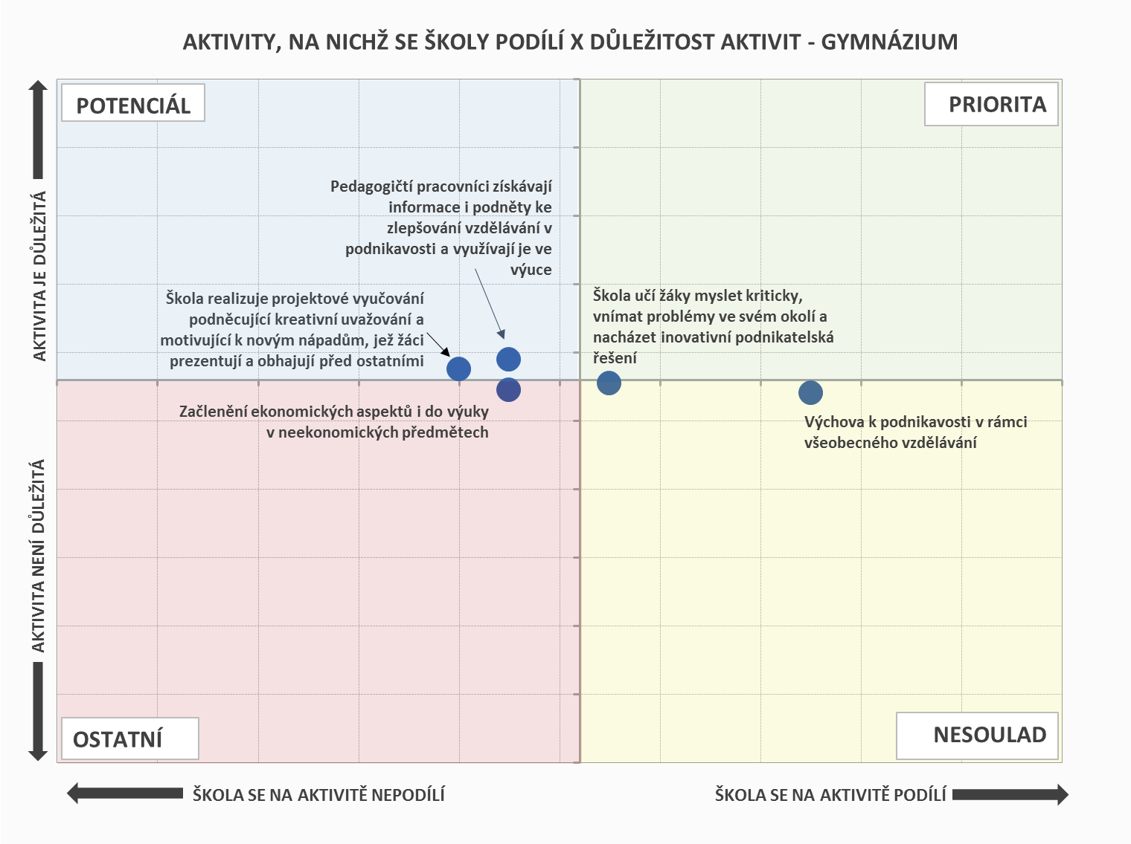
Aktivity, na nichž se školy podílí
PODPORA KOMPETENCÍ K PODNIKAVOSTI, INICIATIVĚ A KREATIVITĚ
Relativní prioritou gymnázií je rozvoj kritického myšlení a hledání inovativních řešení nalezených problémů.
Určitý potenciál lze spatřovat v intenzivnějším získávání podnětů pedagogů pro zlepšování vzdělávání a v realizaci projektového vyučování – přestože se na těchto činnostech gymnázia podílejí ve srovnání s ostatními sledovanými aktivitami méně, jsou tyto činnosti školami pokládány za důležité.
Ačkoliv se gymnázia výrazně zaměřují na výchovu k podnikavosti v rámci všeobecného vzdělávání, důležitost této činnosti je ve srovnání s ostatními položkami nižší.
Do map je zaneseno pět nejčastěji zmiňovaných položek a jejich důležitost.

Slide 42
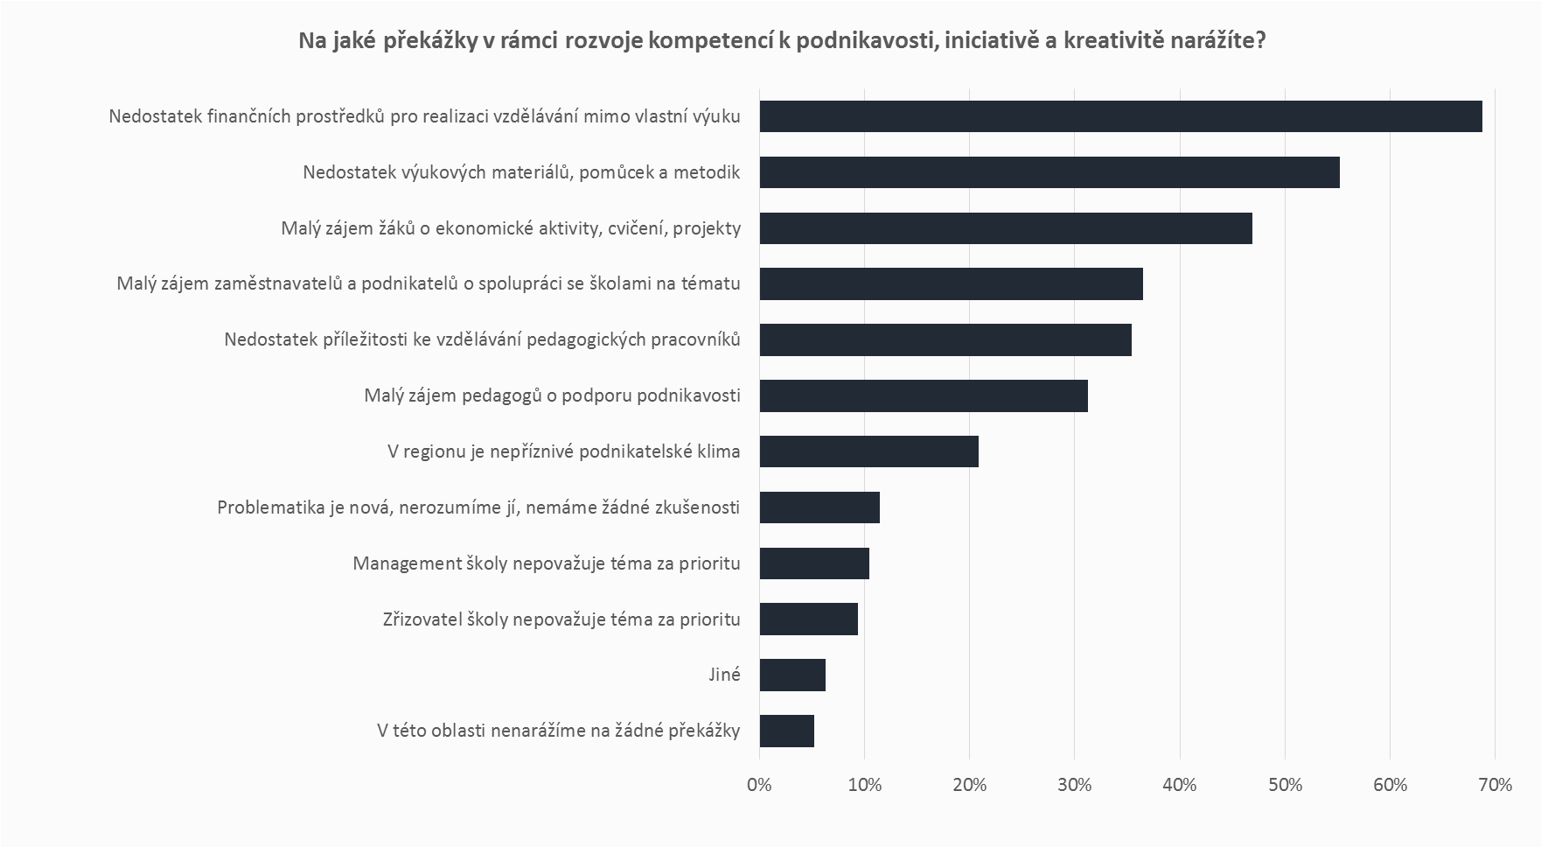
Překážky, na které školy naráží
PODPORA KOMPETENCÍ K PODNIKAVOSTI, INICIATIVĚ A KREATIVITĚ
V rámci podpory kompetencí k podnikavosti školy nejčastěji narážejí na nedostatek finančních prostředků pro realizaci vzdělávání mimo vlastní výuku (69 %). Dalším problémem je nedostatek výukových materiálů, pomůcek a metodik (55 %) a malý zájem žáků o ekonomické aktivity, cvičení a projekty (47 %).

Slide 43
Překážky, na které školy naráží
PODPORA KOMPETENCÍ K PODNIKAVOSTI, INICIATIVĚ A KREATIVITĚ
V rámci SOU, SOŠ a VOŠ je mezi překážkami nejčastěji zmiňován nedostatek finančních prostředků pro realizaci vzdělávání mimo vlastní výuku, nedostatek výukových materiálů, pomůcek a metodik a malý zájem žáků o ekonomické aktivity, cvičení a projekty.
Gymnázia považují za největší problém nedostatek finančních prostředků pro realizaci vzdělávání mimo výuku (70 %), nedostatek výukových materiálů (55 %) a příležitostí ke vzdělávání pedagogických pracovníků v této oblasti (45 %).
Konzervatoř v souvislosti s podporou podnikavosti naráží na nedostatek finančních prostředků pro vzdělávání mimo výuku.
V případě praktických škol je problémem, stejně jako u ostatních typů škol, především nedostatek finančních prostředků na vzdělávání mimo výuku (45 %), nedostatek výukových materiálů a malý zájem žáků o ekonomické aktivity.

Slide 44
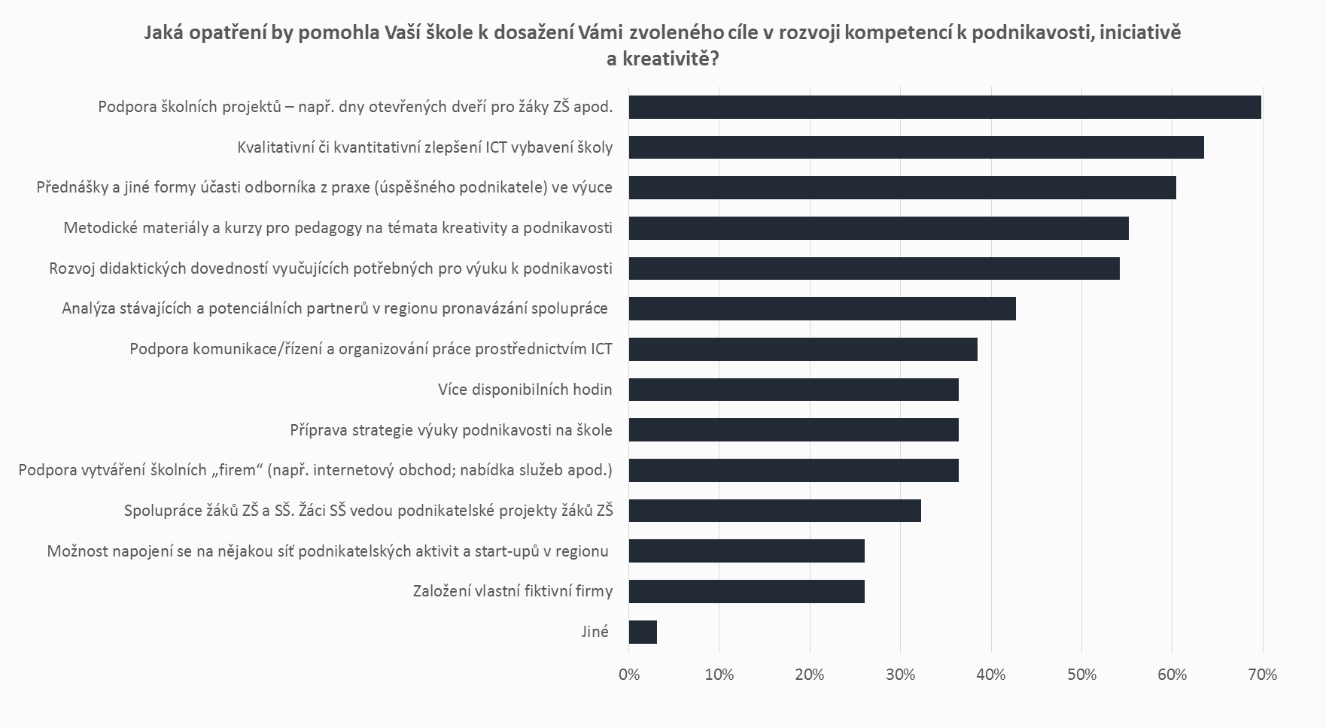
opatření
PODPORA KOMPETENCÍ K PODNIKAVOSTI, INICIATIVĚ A KREATIVITĚ
Školám by v této oblasti nejvíce pomohla podpora školních projektů, dny otevřených dveří apod. (70 %), kvalitativní či kvantitativní zlepšení ICT školy (64 %), přednášky a jiné formy účasti odborníků z praxe ve výuce (60 %), metodické materiály a kurzy pro pedagogy (55 %), a rozvoj didaktických dovedností vyučujících potřebných pro výuku podnikavosti (54 %).

Slide 45
Opatření
PODPORA KOMPETENCÍ K PODNIKAVOSTI, INICIATIVĚ A KREATIVITĚ
SOU i SOŠ by v rámci této oblasti nejvíce pomohla podpora školních projektů (např. dny otevřených dveří, výstavy atd.). Dále kvalitativní či kvantitativní zlepšení ICT vybavení škol a účast odborníků z praxe ve výuce.
VOŠ by nejvíce uvítaly podporu komunikace a organizování práce prostřednictvím ICT a účast odborníků z praxe ve výuce (86 %).
Gymnázia nejčastěji zmiňují kvalitativní či kvantitativní zlepšení ICT vybavení škol (70 %), podporu školních projektů (65 %) a dostupnost metodických materiálů a kurzů pro pedagogické pracovníky (také 65 %).
Konzervatoře zdůrazňují potřebu více opatření - podpory školních projektů, rozvoje didaktických dovedností vyučujících, podpory organizování práce prostřednictvím ICT, spolupráce žáků ZŠ a SŠ atd.
Praktické školy nejčastěji zmiňují podporu rozvoje školních projektů (36 %). Zmiňují i další opatření, už pouze v malé míře.

Slide 46
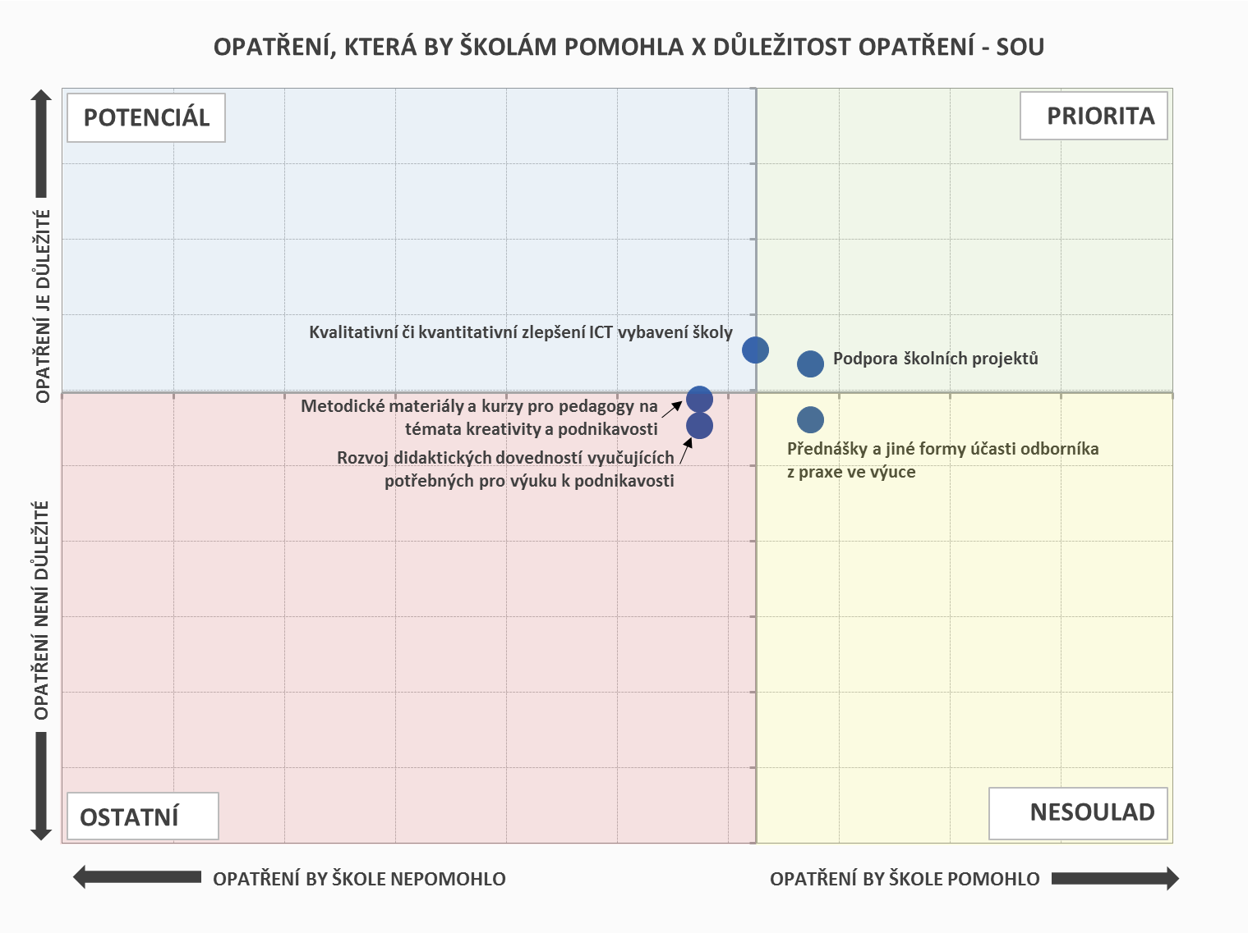
Opatření
PODPORA KOMPETENCÍ K PODNIKAVOSTI, INICIATIVĚ A KREATIVITĚ
Prioritou SOU je podpora školních projektů – školy toto opatření zmiňují nejčastěji a hodnotí ho jako jedno z nejdůležitějších.
Prostor pro další rozvoj podnikavosti by mohlo přinést zlepšení ICT vybavení škol – přestože toto opatření je zmiňováno méně často než podpora školních projektů, je školami považováno za důležitější.
Přestože jsou přednášky a jiné formy účasti odborníka z praxe ve výuce označovány za potřebné, důležitost tohoto opatření je ve srovnání s ostatními spíše podprůměrná.
Do map je zaneseno pět nejčastěji zmiňovaných položek a jejich důležitost.

Slide 47
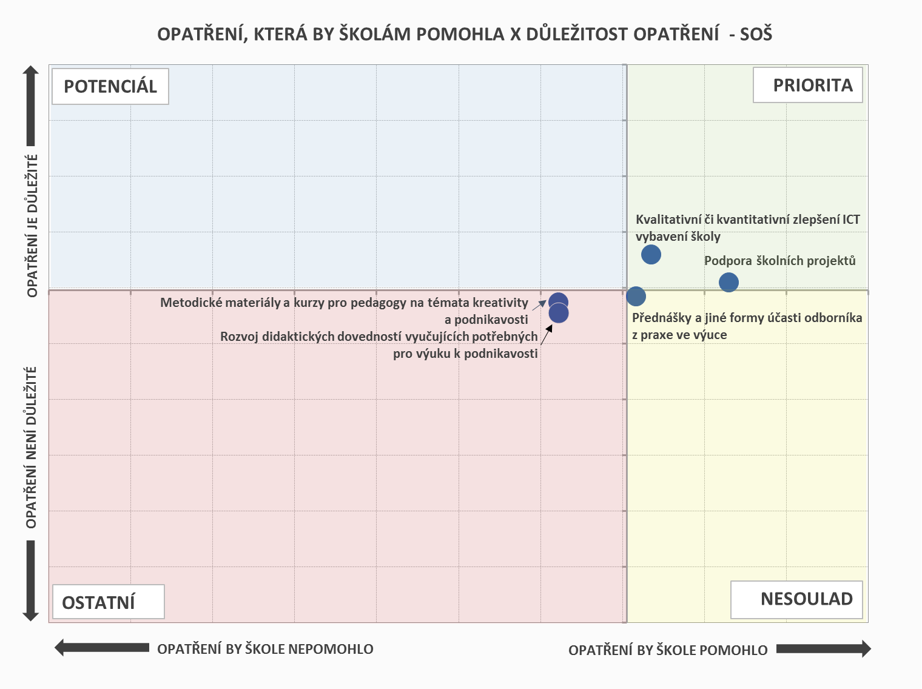
Opatření
PODPORA KOMPETENCÍ K PODNIKAVOSTI, INICIATIVĚ A KREATIVITĚ
Z hlediska uvažovaných opatření jsou pro SOŠ prioritní: podpora školních projektů a zlepšení (kvalitativní či kvantitativní) ICT vybavení škol. Zejména zlepšení ICT vybavení přisuzují školy značnou důležitost.
Přestože jsou přednášky a účast odborníků z praxe školami označovány za potřebné, důležitost tohoto opatření je ve srovnání s ostatními položkami spíše podprůměrná.
Do map je zaneseno pět nejčastěji zmiňovaných položek a jejich důležitost.

Slide 48
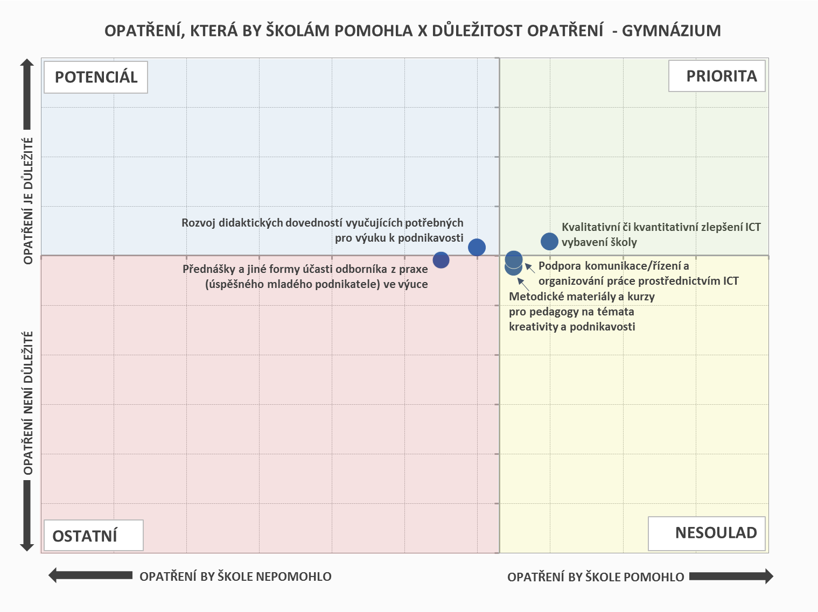
Opatření
PODPORA KOMPETENCÍ K PODNIKAVOSTI, INICIATIVĚ A KREATIVITĚ
Také v případě gymnázií lze za hlavní prioritu označit zlepšení ICT vybavení škol – toto opatření je gymnázii zmiňováno nejčastěji a zároveň je hodnoceno jako velmi důležité.
Podpoře podnikavosti by mohl pomoci rozvoj didaktických dovedností vyučujících pro výuku k podnikavosti – toto opatření je školami vnímáno jako důležité, nicméně z hlediska potřebnosti je ve srovnání s ostatními opatřeními spíše upozaděno.
Přestože jsou podpora organizování práce prostřednictvím ICT a také metodické materiály a kurzy pro pedagogy na témata podnikavosti hodnoceny jako potřebné, důležitost těchto opatření je již nižší.
Do map je zaneseno pět nejčastěji zmiňovaných položek a jejich důležitost.

Slide 49

Podpora polytechnického vzdělávání

Slide 50
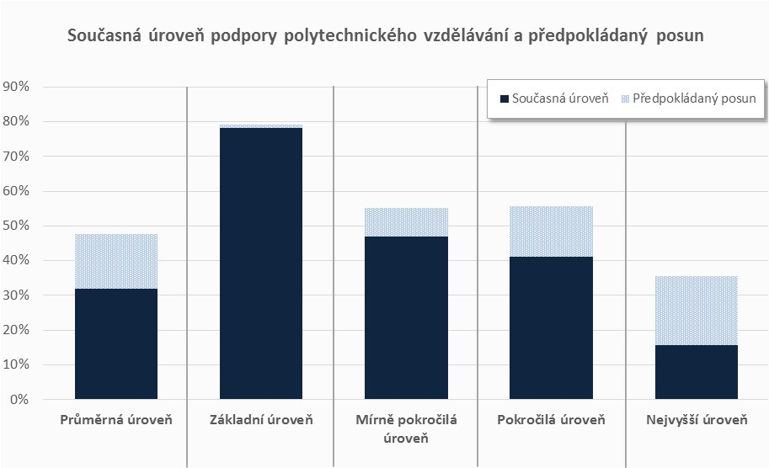
Současná úroveň a předpokládaný posun
PODPORA POLYTECHNICKÉHO VZDĚLÁVÁNÍ
Naprostá většina škol rozvíjí podporu polytechnického vzdělávání pouze na základní úrovni, v rámci RVP vyučovaných oborů (78 %). Vyšší podíl škol dále realizuje také činnosti na mírně pokročilé úrovni – pouze v podobě dílčích aktivit, nad rámec RVP (47 %) – a na pokročilé úrovni – systematická podpora polytechnického vzdělávání (41 %). Výraznější posun lze očekávat v rámci nejvyšší úrovně – školy mají zájem realizovat aktivity s prvky systematické podpory polytechnického vzdělávání společně s dalšími dílčími aktivitami (předpokládaný posun o 20 %).
Základní úroveň – podpora polytechnického vzdělávání je omezena na realizaci pouze v souladu RVP vyučovaných oborů
Mírně pokročilá úroveň – podpora polytechnického vzdělávání probíhá pouze v podobě dílčích aktivit (rozvíjení znalostí a dovedností , které jsou součástí polytechnického vzdělávání, motivační akce pro ZŠ, aplikace různých metod ve výuce – skupinová práce, projektová výuka, laboratorní cvičení, praxe atd.)
Pokročilá úroveň – systematická podpora polytechnického vzdělávání (vzájemné propojení polytechnických předmětů a provázání s výukou matematiky, realizace aktivit nad rámec RVP, zapojování do soutěží, spolupráce se ZŠ v regionu)
Nejvyšší úroveň – systematická podpora polytechnického vzdělávání a podpora v rámci dílčích aktivit (zpracované plány výuky polytechnických předmětů a matematiky, které jsou vzájemně provázány, individuální podpora žáků, spolupráce s VŠ v rámci maturitních oborů, podpora samostatné práce žáků – spolupráce se zaměstnavateli, VŠ a výzkumnými institucemi)

Slide 51
Současná úroveň a předpokládaný posun
PODPORA POLYTECHNICKÉHO VZDĚLÁVÁNÍ
Na většině SOU i SOŠ jsou pro podporu polytechnického vzdělávání realizovány činnosti omezené na rámec RVP vyučovaných oborů (základní úroveň). Posun v rozvoji polytechnického vzdělávání lze očekávat především v rámci nejvyšší úrovně – školy mají v plánu realizovat aktivity, jež v sobě mají prvky systematické podpory a jsou dále rozvíjeny o další činnosti.
VOŠ vykonávají aktivity převážně na základní úrovni (43%) a na pokročilé úrovni (také 43 %). Nejvíce aktivit pánují na nejvyšší úrovni, tj. na úrovni systematické podpory polytechnického vzdělávání a podpory v rámci dílčích aktivit.
Také gymnázia se soustředí především na činnosti omezené na rámec RVP vyučovaných oborů (základní úroveň – 65 %). Školy nicméně dále vykazují také aktivity, jež lze zařadit do pokročilé (56 %) a mírně pokročilé úrovně (51 %). Výraznější posun lze očekávat v nejvyšší úrovni – školy deklarují zájem o realizaci činností s prvky systematické podpory, která je dále rozšiřována dílčími aktivitami (předpokládaný posun o 26 %).
V případě praktických škol je naprostá většina aktivit podporujících polytechnické vzdělávání omezena RVP vyučovaných předmětů (základní úroveň – 91 %), případně je podpora polytechnického vzdělávání rozvíjena pouze v rámci dílčích aktivit (mírně pokročilá úroveň – 55 %). Praktické školy plánují pouze menší posuny, a to na úrovni systematické podpory (pokročilá úroveň - 15 %) a současně i v rámci podpory rozvoje dílčích aktivit (nejvyšší úroveň - předpokládaný posun také o 15 %).

Slide 52
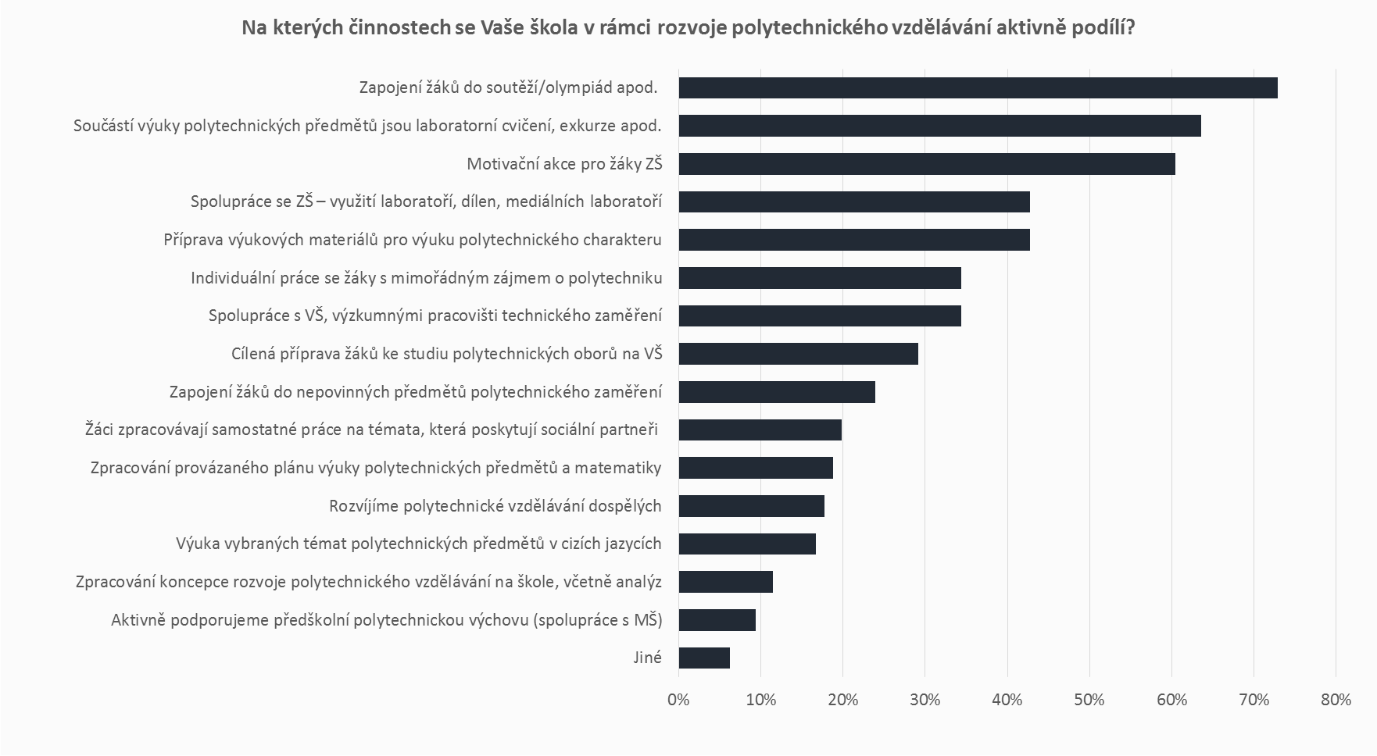
Aktivity, na nichž se školy podílí
PODPORA POLYTECHNICKÉHO VZDĚLÁVÁNÍ
Školy se v rámci podpory polytechnického vzdělávání nejčastěji podílí na zapojování žáků do soutěží/olympiád (73 %), začlenění laboratorních cvičení, pokusů nebo exkurzí do výuky polytechnických předmětů (64 %) a na organizaci motivačních akcí pro žáky ZŠ (60 %).

Slide 53
Aktivity, na nichž se školy podílí
PODPORA POLYTECHNICKÉHO VZDĚLÁVÁNÍ
SOU a SOŠ se v rámci podpory polytechnického vzdělávání zaměřují zejména na zapojování žáků do soutěží/olympiád; dále organizují motivační akce pro žáky ZŠ a začleňují laboratorní cvičení, pokusy a exkurze do výuky polytechnických předmětů.
VOŠ aktivně navazují spolupráci s VŠ a s výzkumnými pracovišti polytechnického charakteru (86 %), zapojují žáky do soutěží, zařazují do výuky laboratorní cvičení a exkurze, připravují výukové materiály polytechnického charakteru, spolupracují se ZŠ (využití laboratoří a dílen) a připravují motivační akce pro žáky ZŠ.
V rámci gymnázií je kladen důraz především na zapojení žáků do soutěží/olympiád (100 %), zahrnutí laboratorních cvičení, pokusů a exkurzí do polytechnických předmětů (90 %) a na spolupráci s VŠ a výzkumnými pracovišti technického zaměření (70 %).
Praktické školy zaměřují aktivity v této oblasti směrem k organizaci motivačních akcí pro žáky ZŠ (73 %), začleňování laboratorních cvičení, pokusů a exkurzí (55 %) a na přípravu výukových materiálů pro výuku polytechnického charakteru (45 %).

Slide 54
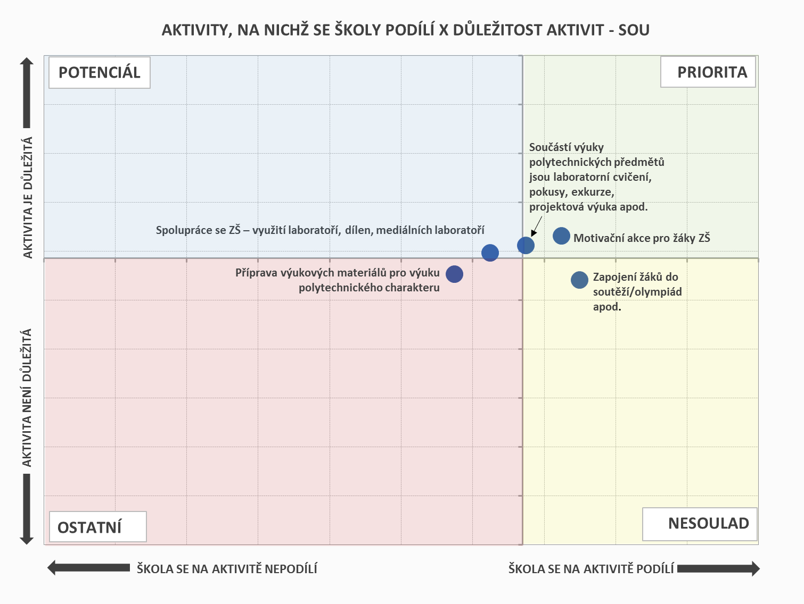
Aktivity, na nichž se školy podílí
PODPORA POLYTECHNICKÉHO VZDĚLÁVÁNÍ
V oblasti podpory a rozvoje polytechnického vzdělávání je pro SOU prioritou organizování motivačních akcí pro žáky ZŠ. Za částečnou prioritu lze označit i začleňování laboratorních cvičení, exkurzí apod. do výuky polytechnických předmětů.
Určitý potenciál lze vidět ve spolupráci se ZŠ (využití laboratoří apod.) – ačkoliv se SOU na této aktivitě nepodílí do takové míry jako v ostatních sledovaných případech, je tato činnost vnímána jako vysoce důležitá.
Přestože se SOU soustředí na zapojování žáků do soutěží/olympiád, tato aktivita není ve srovnání s ostatními aktivitami tolik důležitá.
Do map je zaneseno pět nejčastěji zmiňovaných položek a jejich důležitost.

Slide 55
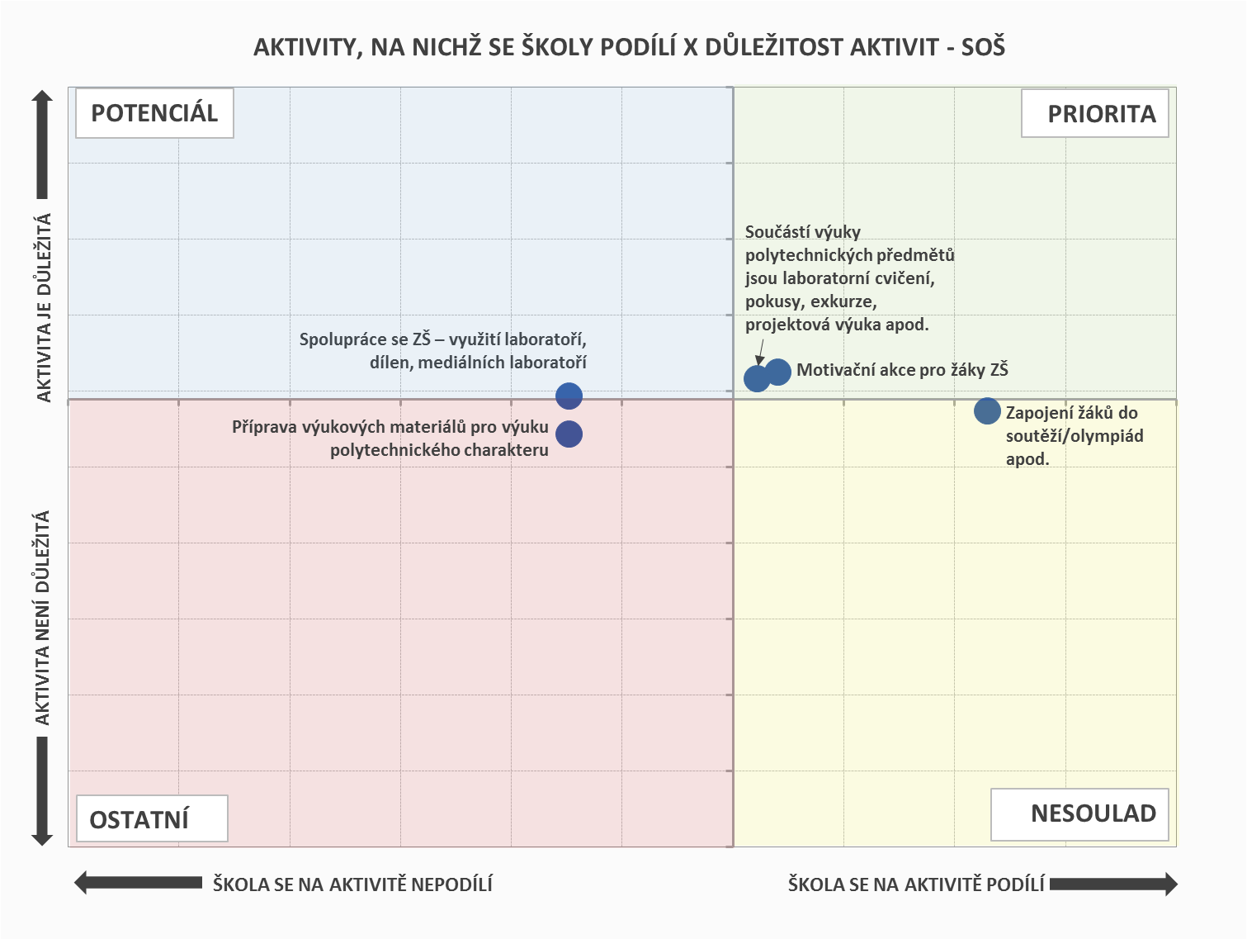
Aktivity, na nichž se školy podílí
PODPORA POLYTECHNICKÉHO VZDĚLÁVÁNÍ
Prioritou SOŠ jsou motivační akce pro žáky ZŠ a začleňování laboratorních cvičení, pokusů a exkurzí do výuky – školy se na těchto aktivitách výrazněji podílí a zároveň jim přisuzují nejvyšší důležitost.
Prostor pro podporu polytechnického vzdělávání lze na SOŠ dále spatřovat ve spolupráci se ZŠ (využití laboratoří a dílen) – školy tuto aktivitu považují za poměrně důležitou.
K určitému nesouladu dochází v případě zapojení žáků do soutěží/olympiád – přestože se jedná o nejčastěji realizovanou činnost, její důležitost je spíše průměrná.
Do map je zaneseno pět nejčastěji zmiňovaných položek a jejich důležitost.

Slide 56
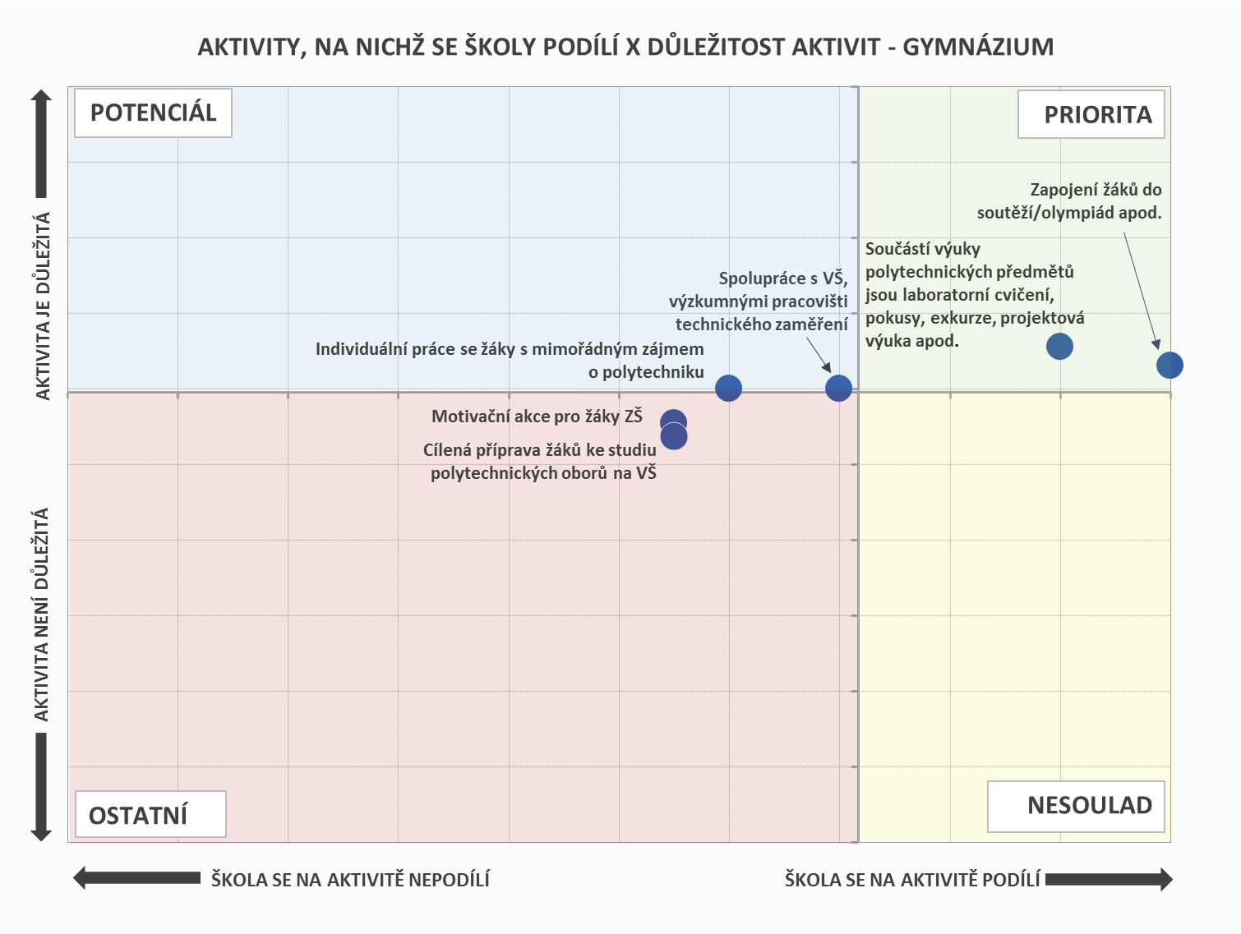
Aktivity, na nichž se školy podílí
PODPORA POLYTECHNICKÉHO VZDĚLÁVÁNÍ
Prioritou pro gymnázia v rámci podpory polytechnického vzdělávání je především zapojování žáků do soutěží/olympiád a začleňování laboratorních cvičení, pokusů a exkurzí do výuky – jde o činnosti, na které se gymnázia zaměřují nejvíce, zároveň jsou školami hodnoceny jako vysoce důležité.
Určitý potenciál je patrný v navázaní spolupráce s VŠ a výzkumnými pracovišti i v individuální práci se žáky s mimořádným zájmem o polytechniku – gymnázia se těmto aktivitám věnují v menší míře, nicméně je hodnotí jako důležité.
Do map je zaneseno šest nejčastěji zmiňovaných položek a jejich důležitost.

Slide 57
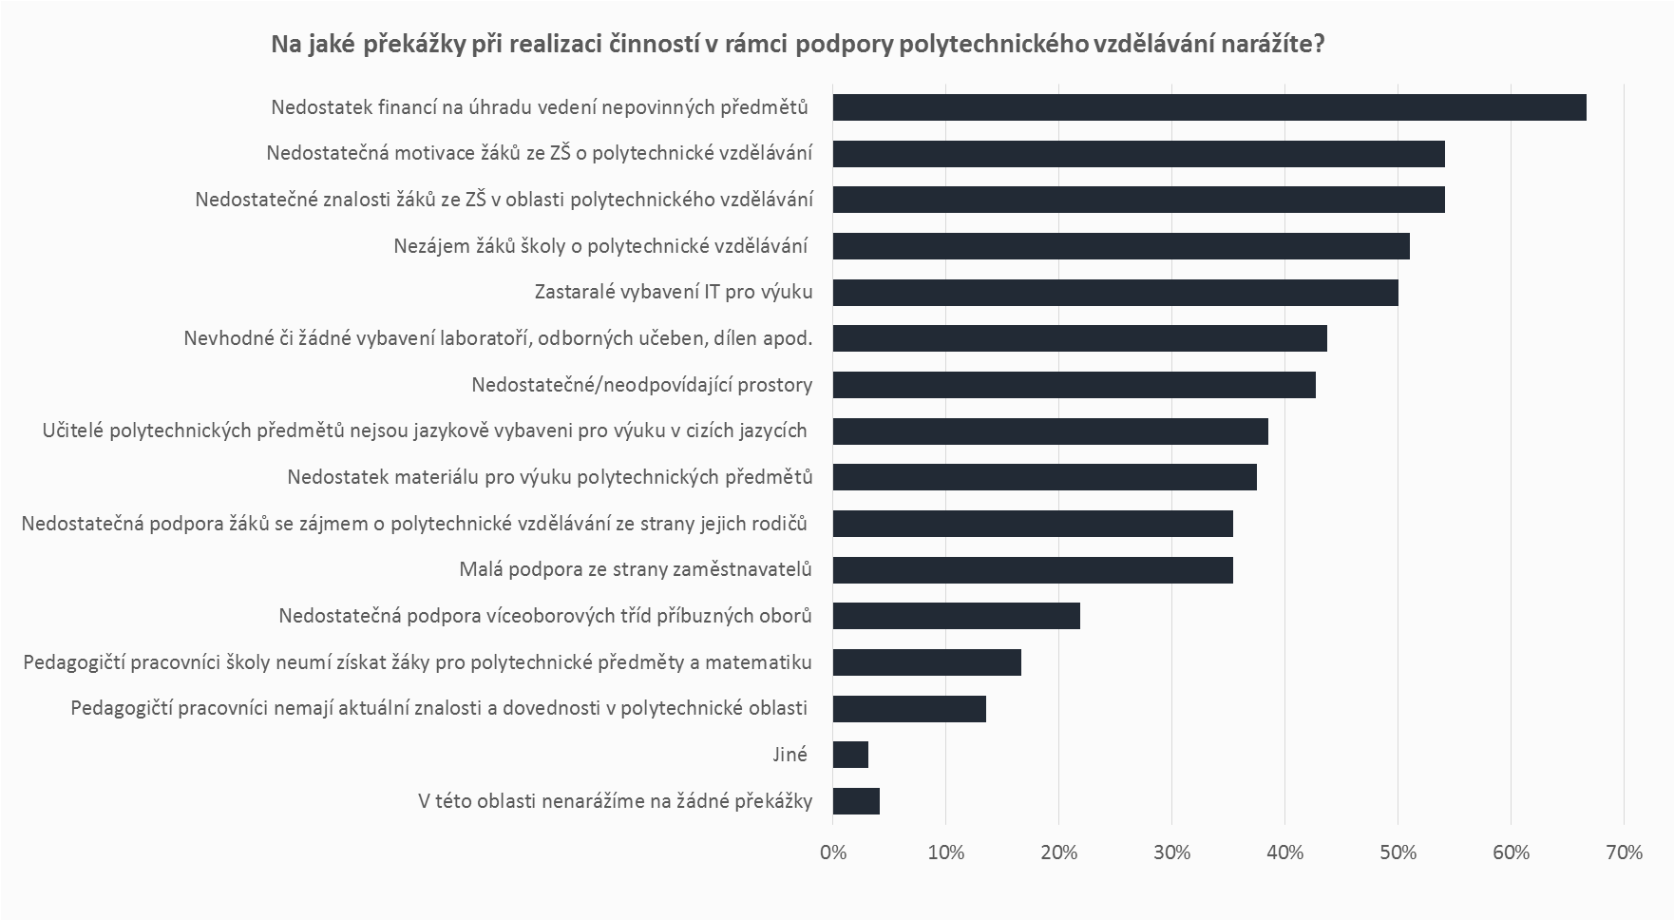
Překážky, na které školy naráží
PODPORA POLYTECHNICKÉHO VZDĚLÁVÁNÍ
Nejčastěji zmiňovanými překážkami jsou: nedostatek financí na úhradu vedení nepovinných předmětů (67 %), nedostatečná motivace žáků ze ZŠ o polytechnické vzdělávání (54 %), nedostatečné znalosti žáků ze ZŠ v oblasti polytechnického vzdělávání (54 %). Mezi další nejčastěji zmiňované překážky patří nezájem žáků o polytechnické vzdělávání (51 %) a zastaralé vybavení IT pro výuku (50 %).

Slide 58
Překážky, na které školy naráží
PODPORA POLYTECHNICKÉHO VZDĚLÁVÁNÍ
SOU a SOŠ nejčastěji narážejí na nedostatek financí na úhradu vedení nepovinných předmětů, nedostatečnou motivaci žáků ze ZŠ o polytechnické vzdělávání a nezájem žáků školy o polytechnické vzdělávání.
Také na VOŠ je nejčastěji zmiňovanou překážkou nedostatek financí na vedení nepovinných předmětů (71 %). Problém spatřují i v nedostatečné motivaci žáků ZŠ o polytechnické vzdělávání (71 %).
Gymnázia uvádí jako hlavní problém nedostatek financí na úhradu vedení nepovinných předmětů (100 %), dále zastaralé vybavení IT pro výuku (70 %) a nedostatečné znalosti žáků ze ZŠ v oblasti polytechnického vzdělávání (55 %).
V rámci podpory polytechnického vzdělávání je pro praktické školy největší překážkou nedostatek financí na úhradu vedení nepovinných předmětů (45 %). Další problémy spatřují v malé podpoře ze strany zaměstnavatelů, ale i v malé podpoře žáků se zájmem o polytechnické vzdělávání ze strany rodičů. Setkávají se i s nedostatečnou znalostí žáků ze ZŠ v oblasti polytechnického vzdělávání.

Slide 59
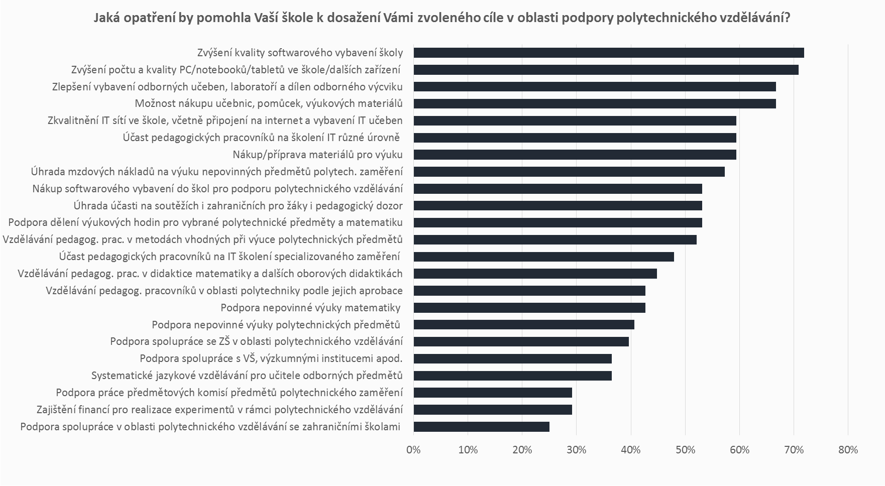
opatření
PODPORA POLYTECHNICKÉHO VZDĚLÁVÁNÍ
Školám by k dosažení zvoleného cíle pomohlo především zvýšení kvality softwarového vybavení školy (72 %), zvýšení počtu a kvality počítačů a dalších zařízení na školách (71 %) zlepšení vybavení odborných učeben a laboratoří (67 %) a možnost nákupu učebnic, pomůcek a výukových materiálů (67 %).

Slide 60
Opatření
PODPORA POLYTECHNICKÉHO VZDĚLÁVÁNÍ
V rámci SOU a SOŠ jsou nejčastěji navrhovanými opatřeními zvýšení kvality softwarového vybavení školy a zvýšení počtu a kvality počítačů ve škole. SOU by dále nejvíce pomohlo zlepšení vybavení odborných učeben (73 %) a možnost nákupu učebnic, pomůcek a výukových materiálů (73 %). SOŠ dále zmiňují možnost nákupu učebnic, pomůcek a výukových materiálů (68 %).
VOŠ nejčastěji uvádějí potřebu navýšit počet a kvalitu počítačů ve škole a zkvalitnění IT sítí ve škole a vybavení IT učeben (obojí 86 %).
Gymnáziím by nejvíce pomohla úhrada mzdových nákladů na výuku nepovinných předmětů (90 %), dále podpora dělení výukových hodin pro vybrané polytechnické předměty a matematiku, zvýšení softwarového vybavení školy i počtu a kvality počítačů ve škole.
Praktickým školám by v dosažení jejich cílů v oblasti podpory polytechnického vzdělávání nejvíce pomohl nákup a příprava materiálu (82 %), zvýšení kvality softwarového vybavení školy ( 73 %) a vzdělávání pedagogů v oblasti polytechniky podle jejich aprobace (také 73 %).

Slide 61
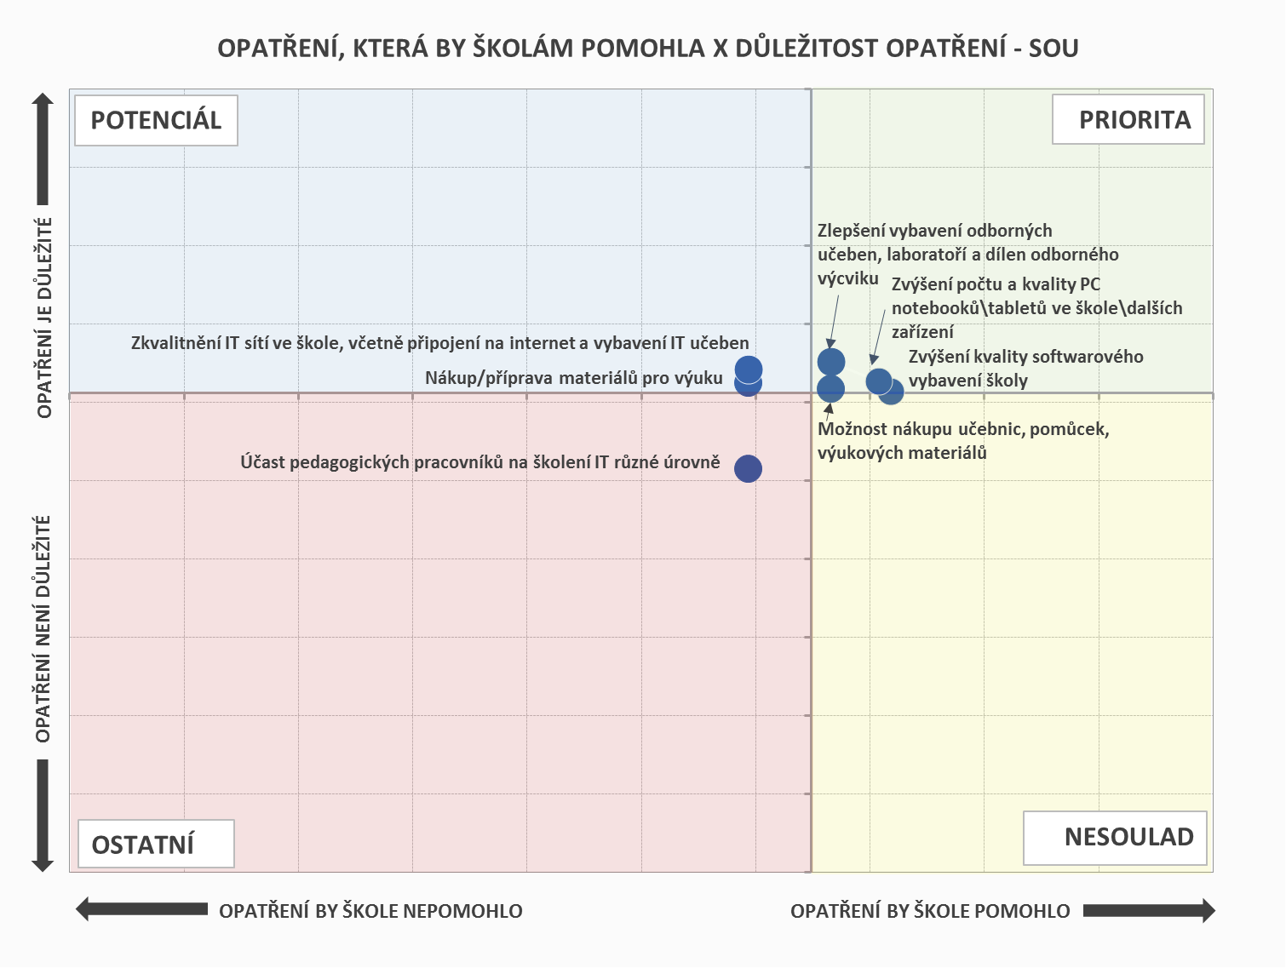
Opatření
PODPORA POLYTECHNICKÉHO VZDĚLÁVÁNÍ
Z hlediska důležitosti i deklarované potřeby jednotlivých opatření jsou výsledky více opatření velmi podobné. Mezi hlavní priority bychom však v rámci SOU mohli zařadit zvýšení kvality softwarového vybavení školy, zvýšení počtu a kvality počítačů na škole, zlepšení vybavení odborných učeben a částečně také možnost nákupu učebnic a výukových materiálů.
Prostor pro další rozvoj polytechnického vzdělávání by mohlo přinést zkvalitnění IT sítí ve škole a vybavení IT učeben a nákup a příprava materiálů pro výuku – školy těmto aktivitám přisuzují značnou důležitost.
Do map je zaneseno sedm nejčastěji zmiňovaných položek a jejich důležitost.

Slide 62
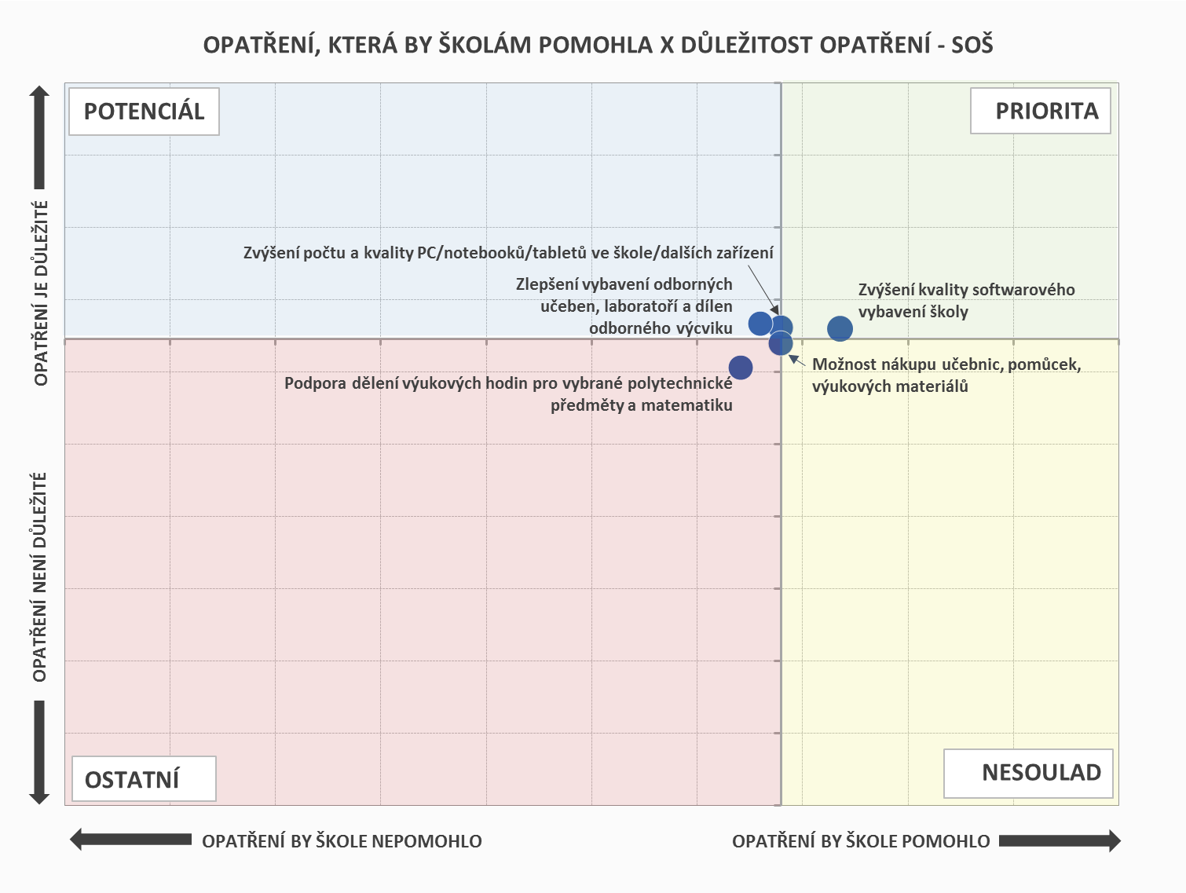
Opatření
PODPORA POLYTECHNICKÉHO VZDĚLÁVÁNÍ
V případě SOŠ (obdobně jako u SOU) jsou rozdíly mezi jednotlivými opatřeními málo výrazné. Mezi priority můžeme zařadit zvýšení kvality softwarového vybavení školy a částečně i zvýšení počtu a kvality počítačů ve škole i možnost nákupu učebnic a výukových materiálů.
Určitý prostor pro další podporu polytechnického vzdělávání by mohlo přinést zlepšení vybavení odborných učeben, laboratoří a dílen odborného výcviku - důležitost tohoto opatření je ve srovnání s ostatními sledovanými položkami nadprůměrná.
Do map je zaneseno pět nejčastěji zmiňovaných položek a jejich důležitost.

Slide 63
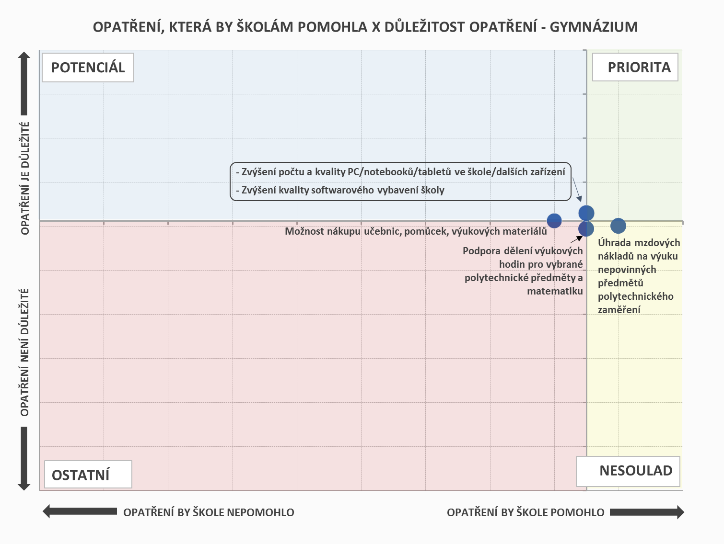
Opatření
PODPORA POLYTECHNICKÉHO VZDĚLÁVÁNÍ
Pro gymnázia je prioritou zvýšení počtu a kvality počítačů ve škole a zvýšení kvality softwarového vybavení škol – těmto aktivitám přisuzují nejvyšší důležitost.
Určitý potenciál leží v možnosti nákupu učebnic, pomůcek a výukových materiálů – přestože toto opatření není školami tak často zmiňováno, důležitost tohoto opatření lze považovat za nadprůměrnou.
Nejčastěji zmiňovanému opatření - úhrada mzdových nákladů pro výuku nepovinných předmětů polytechnického zaměření – přisuzují školy lehce podprůměrnou důležitost.
Do map je zaneseno pět nejčastěji zmiňovaných položek a jejich důležitost.

Slide 64

Rozvoj školy jako centra celoživotního učení

Slide 65
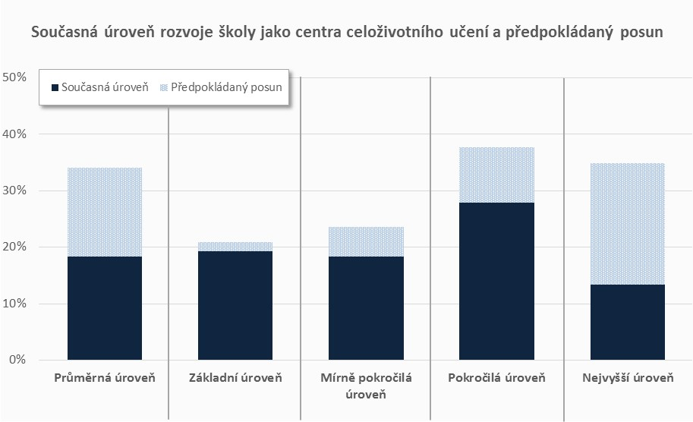
Současná úroveň a předpokládaný posun
ROZVOJ ŠKOLY JAKO CENTRA CELOŽIVOTNÍHO UČENÍ
Přibližně 28 % škol se snaží celoživotní učení rozvíjet realizací aktivit spadajících především do pokročilé úrovně. Z níže přiloženého grafu je patrné, že školy mají zájem hlavně o systematické rozvíjení této oblasti a realizaci aktivit zařaditelných do nejvyšší úrovně (předpokládaný posun na nejvyšší úrovni o 21 %), případně do pokročilé úrovně (předpokládaný posun o 10 %).
Základní úroveň – dalším vzděláváním se škola nezabývá, není součástí vize školy
Mírně pokročilá úroveň – další vzdělávání je realizováno pouze okrajově, prostřednictvím dílčích aktivit
Pokročilá úroveň – škola se snaží další vzdělávání rozvíjet (občasná spolupráce s úřady práce a zaměstnavateli, lektory dalšího vzdělávání jsou pracovníci školy, za realizaci dalšího vzdělávání odpovídá pověřený pracovník školy, škola je autorizovanou osobou pro některou z profesních kvalifikací podle zákona 179/2006 Sb.)
Nejvyšší úroveň – další vzdělávání je plnohodnotnou součástí práce školy a je systematicky rozvíjeno (spolupráce s úřady práce a zaměstnavateli, realizace kurzů pro samoplátce, příprava programů dalšího vzdělávání, škola je autorizovanou osobou pro některou z profesních kvalifikací podle zákona 179/2006 Sb. a realizuje kurzy, za realizaci dalšího vzdělávání odpovídá pověřený pracovník školy, většina lektorů prošla vzděláváním v oblasti lektorských dovedností, realizace zájmového a občanského vzdělávání)

Slide 66
Současná úroveň a předpokládaný posun
ROZVOJ ŠKOLY JAKO CENTRA CELOŽIVOTNÍHO UČENÍ
SOU, SOŠ a VOŠ ve většině případů realizují činnosti, které celoživotní učení dále podporují a rozvíjí (pokročilá úroveň). SOU i SOŠ se ve větší míře zaměřují také na aktivity, které v sobě obsahují prvky systematického rozvoje této oblasti (nejvyšší úroveň). V případě SOU, SOŠ i VOŠ lze předpokládat nejvýraznější posun v rámci nejvyšší úrovně – SOU, SOŠ i VOŠ mají zájem oblast celoživotního učení dále rozvíjet systematicky.
Gymnázia se z hlediska realizace činností v oblasti celoživotního učení nacházejí především na základní úrovni a touto oblastí se zabývají v menší míře (33 %), případně ji rozvíjí pouze okrajově (mírně pokročilá úroveň – 23 %). Předpokládaný posun je v případě gymnázií obecně nízký, nejvyšší posun lze očekávat v rámci nejvyšší úrovně (předpokládaný posun o 15 %) případně mírně pokročilé úrovně (předpokládaný posun o 10 %), .
Konzervatoř rozvíjejí oblast celoživotního učení spíše okrajově (mírně pokročilá úroveň) a přílišný posun v této oblasti neočekávají.
Praktické školy se soustředí na činnosti zejména na základní úroveň (50 %), nicméně mají zájem o posun v této oblasti směrem k dílčím aktivitám (předpokládaný posun v rámci mírně pokročilé úrovně o 15 %).

Slide 67
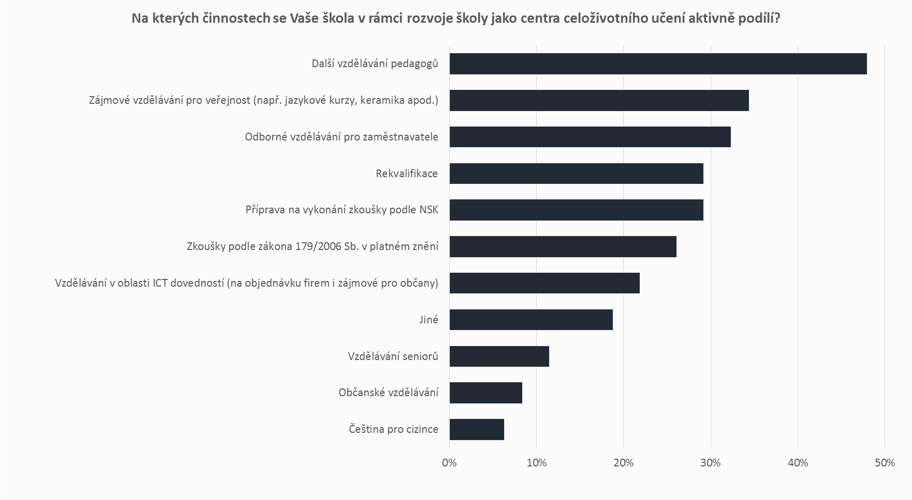
Aktivity, na nichž se školy podílí
ROZVOJ ŠKOLY JAKO CENTRA CELOŽIVOTNÍHO UČENÍ
Většina škol se v rámci celoživotního učení zaměřuje na další vzdělávání pedagogů (48 %), na realizaci zájmového vzdělávání pro veřejnost (34 %) a na odborné vzdělávání pro zaměstnavatele (32 %). Školy dále realizují rekvalifikace (29 %) a přípravy na vykonávání zkoušky podle NSK (29 %).

Slide 68
Aktivity, na nichž se školy podílí
ROZVOJ ŠKOLY JAKO CENTRA CELOŽIVOTNÍHO UČENÍ
SOU se v rámci celoživotního učení zaměřují především na přípravu na vykonání zkoušky podle NSK (53 %) a zkoušky podle zákona 179/2006 Sb. (53 %); dále na odborné vzdělávání pro zaměstnavatele (50 %). SOŠ se v největší míře zapojují do dalšího vzdělávání pedagogů (51 %), odborného vzdělávání pro zaměstnavatele (49 %), do příprav na vykonání zkoušky podle NSK a rekvalifikací (45 %).
VOŠ realizují činnosti především v oblasti dalšího vzdělávání pedagogů (57 %), odborného vzdělávání pro zaměstnavatele (57 %) a rozvíjení ICT dovedností (43 %).
Gymnázia se v rámci této oblasti angažují formou dalšího vzdělávání pedagogů (50 %), zájmovým vzděláváním pro veřejnost (40 %), případně vzděláváním v oblasti ICT (20 %).
Konzervatoř se soustředí na odborné vzdělávání pro zaměstnavatele a zájmové vzdělávání pro veřejnost.
Praktické školy se v rámci celoživotního učení zabývají dalším vzděláváním pedagogů (45 %), případně zájmovým vzděláváním pro veřejnost (27 %).

Slide 69
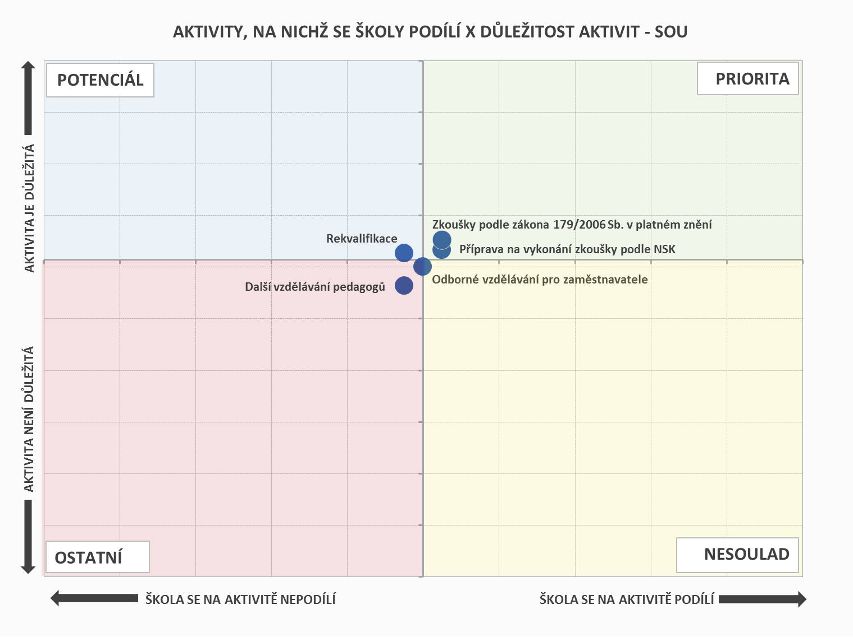
Aktivity, na nichž se školy podílí
ROZVOJ ŠKOLY JAKO CENTRA CELOŽIVOTNÍHO UČENÍ
Prioritou SOU jsou zkoušky podle zákona 179/2006 Sb. A příprava na vykonání zkoušky podle NSK – SOU se na těchto činnostech aktivně podílí a zároveň je hodnotí jako velmi důležité.
Určitý potenciál leží také v rekvalifikacích – ačkoliv se SOU na této aktivitě nepodílí o něco menší mírou, je tato činnost vnímána jako důležitá.
SOU se dále soustředí na odborné vzdělávání pro zaměstnavatele, ve srovnání s ostatními jmenovanými položkami ji SOU přisuzují menší důležitost.
Do map je zaneseno pět nejčastěji zmiňovaných položek a jejich důležitost.

Slide 70
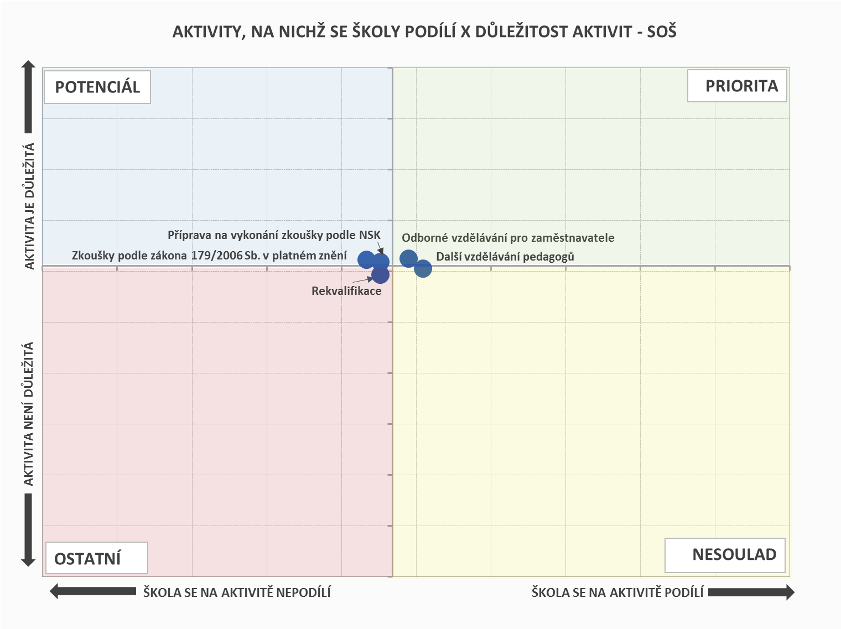
Aktivity, na nichž se školy podílí
ROZVOJ ŠKOLY JAKO CENTRA CELOŽIVOTNÍHO UČENÍ
Prioritou SOŠ je především odborné vzdělávání pro zaměstnavatele a částečně i další vzdělávání pedagogů – tyto činnosti jsou SOŠ realizovány nejčastěji a jsou hodnoceny jako důležité.
Prostor pro další rozvíjení celoživotního učení můžeme částečně spatřovat v přípravě na vykonání zkoušky podle NSK a ve zkouškách podle zákona 179/2006 Sb. – i tyto činnosti jsou SOŠ považovány za důležité, přestože se na této aktivitě školy tolik nepodílí.
Do map je zaneseno pět nejčastěji zmiňovaných položek a jejich důležitost.

Slide 71
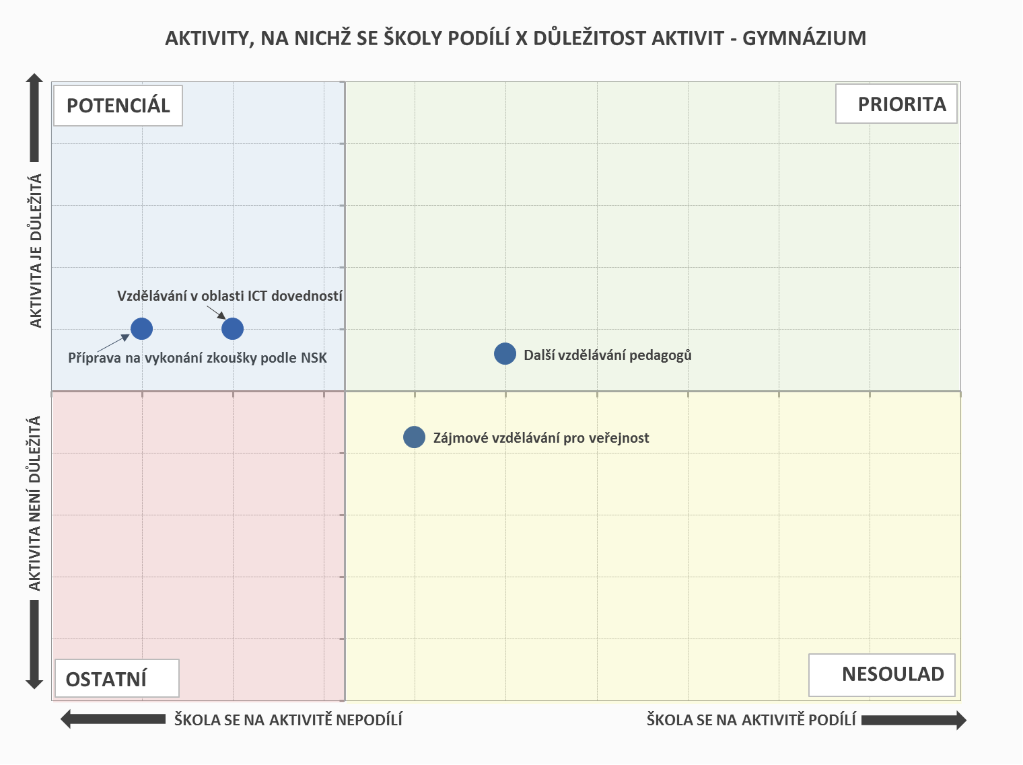
Aktivity, na nichž se školy podílí
ROZVOJ ŠKOLY JAKO CENTRA CELOŽIVOTNÍHO UČENÍ
Pro gymnázia je prioritou především další vzdělávání pedagogů – v této aktivitě jsou gymnázia nejaktivnější a jsou zároveň hodnocena jako důležitá.
Určitý prostor pro další rozvíjení celoživotního učení lze spatřovat ve vzdělávání v oblasti ICT a v přípravě na vykonávání zkoušek podle NSK – přestože jsou tyto aktivity realizovány v malé míře, jejich důležitost je vysoká.
Nesoulad lze pozorovat u zájmového vzdělávání pro veřejnost – gymnázia tuto aktivity realizují jako druhou nejčastější aktivitu, ale nepřisuzují ji vyšší důležitost.
Do mapy jsou zaneseny čtyři nejčastěji zmiňované položky a jejich důležitost.

Slide 72
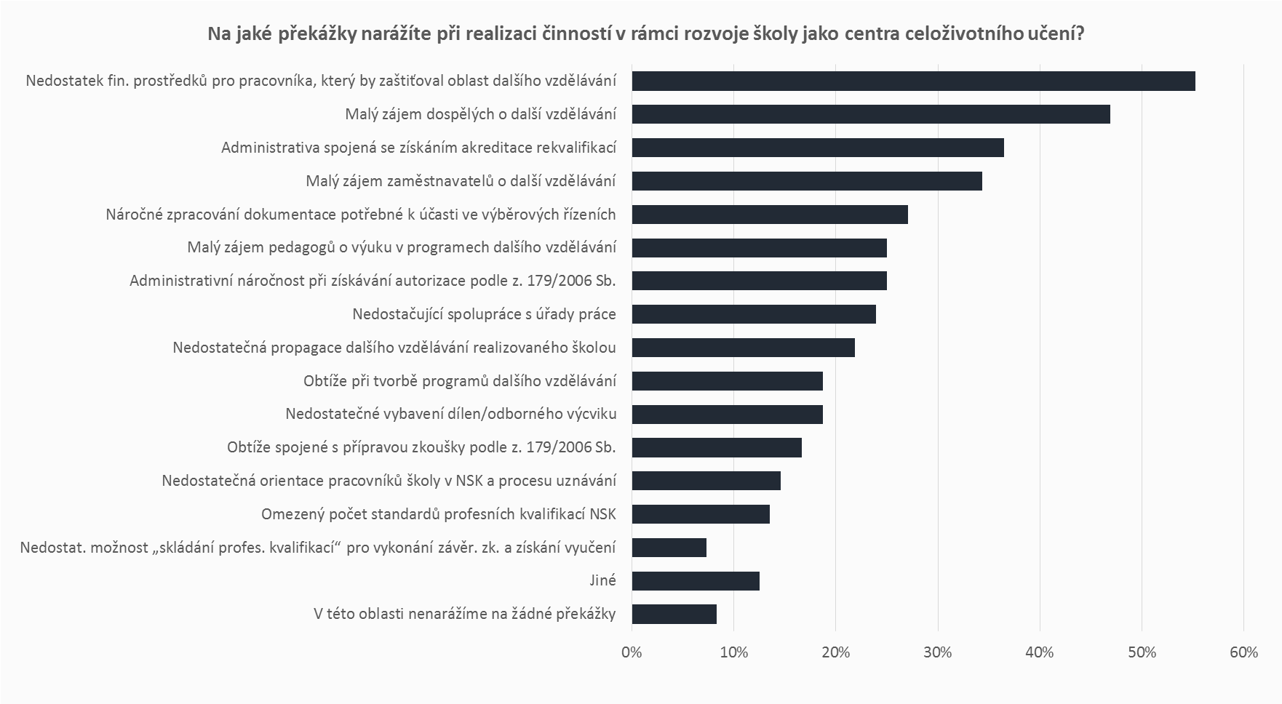
Překážky, na které školy naráží
ROZVOJ ŠKOLY JAKO CENTRA CELOŽIVOTNÍHO UČENÍ
V rámci rozvoje celoživotního učení školy nejčastěji narážejí na nedostatek finančních prostředků pro pracovníky, kteří by zajišťovali oblast dalšího vzdělávání na školách (55 %), malý zájem dospělých o další vzdělávání (47 %), administrativní náročnost spojenou se získáním akreditace rekvalifikací (36 %) a malý zájem zaměstnavatelů o další vzdělávání (34 %).

Slide 73
Překážky, na které školy naráží
ROZVOJ ŠKOLY JAKO CENTRA CELOŽIVOTNÍHO UČENÍ
SOU, SOŠ a VOŠ pociťují nedostatek finančních prostředků pro pracovníky, kteří by tuto oblast na školách zajišťovali, a také narážejí na malý zájem dospělých o další vzdělávání. SOU v této souvislosti zmiňují i administrativní náročnost spojenou se získáním akreditace rekvalifikací (50 %), SOŠ a VOŠ malý zájem zaměstnavatelů o další vzdělávání.
Gymnázia uvádějí nedostatek finančních prostředků pro pracovníka zajišťujícího další vzdělávání (45 %), dále malý zájem dospělých o další vzdělávání (35 %). Mezi další problémy patří administrativa spojená se získáním akreditací rekvalifikací a malý zájem pedagogů o výuku v rámci dalšího vzdělávání (20 %).
Na konzervatoři se potýkají s nedostatkem finančních prostředků pro pracovníka zajišťujícího další vzdělávání, malým zájmem zaměstnavatelů o další vzdělávání a s nedostatečnou propagací dalšího vzdělávání realizovaného školou.
Část praktických škol (27 %) na žádné překážky v této oblasti nenaráží. Ostatní praktické školy uvádějí nedostatek finančních prostředků pro pracovníka zajišťujícího tuto oblast, malý zájem pedagogů o výuku v programech dalšího vzdělávání a nedostatečné vybavení dílen odborného výcviku.

Slide 74
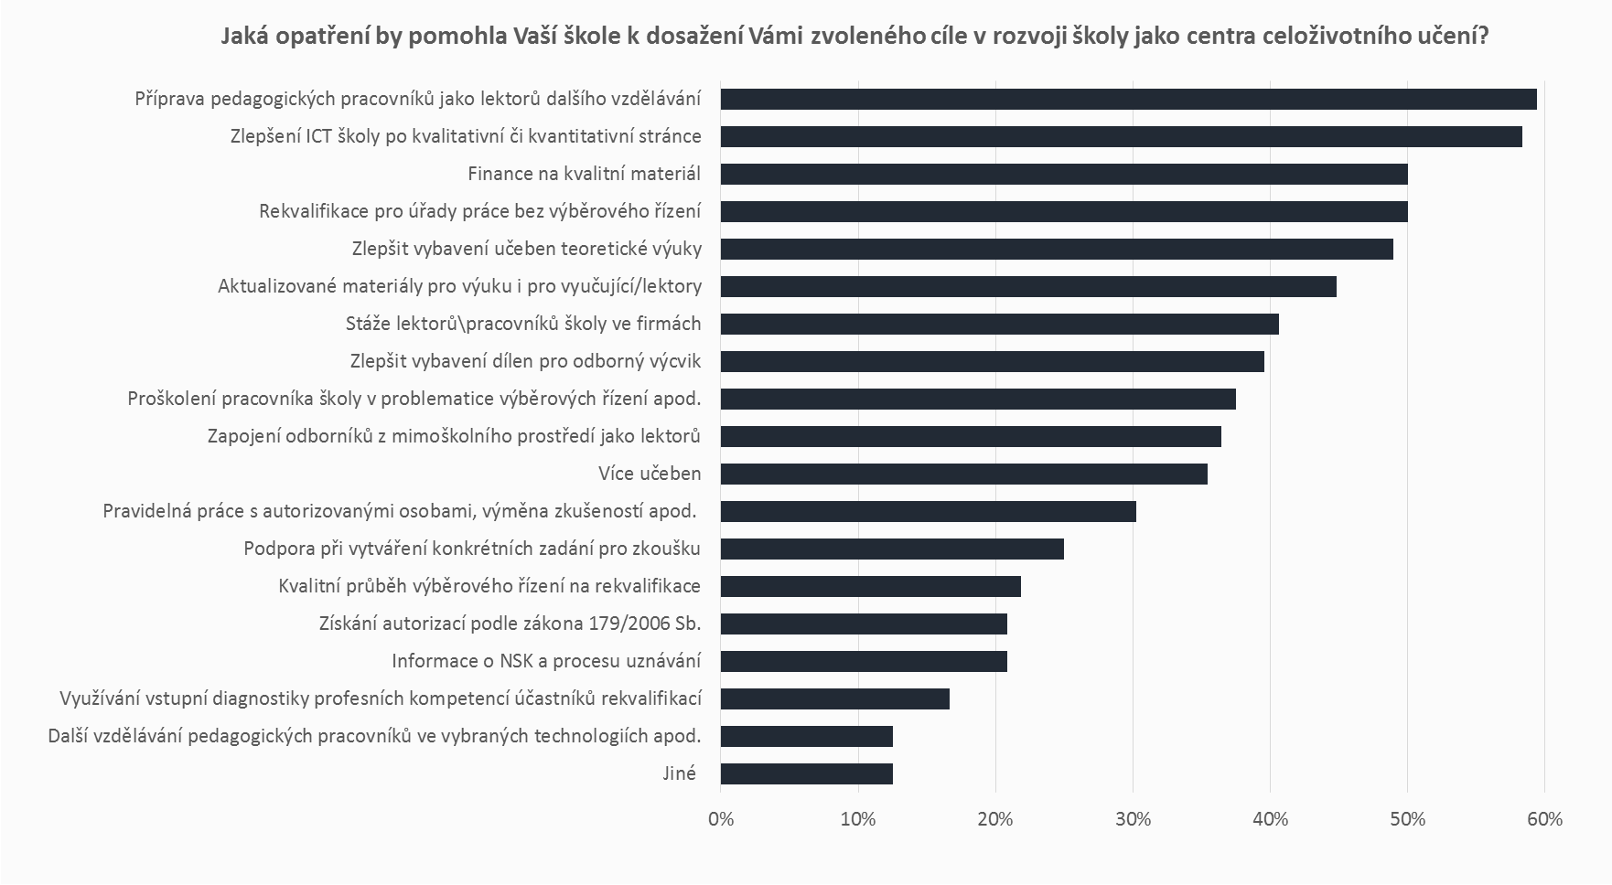
opatření
ROZVOJ ŠKOLY JAKO CENTRA CELOŽIVOTNÍHO UČENÍ
Školám by v oblasti rozvoje celoživotního učení nejvíce pomohla příprava pedagogických pracovníků jako lektorů dalšího vzdělávání (59 %), a zlepšení ICT školy po kvalitativní či kvantitativní stránce (58 %). Dále finance na kvalitní materiál (50 %), rekvalifikace pro úřady práce bez výběrového řízení (50 %) a zlepšení vybavení učeben teoretické výuky (49 %).

Slide 75
Opatření
ROZVOJ ŠKOLY JAKO CENTRA CELOŽIVOTNÍHO UČENÍ
SOU a SOŠ by nejvíce pomohlo, pokud by byly rekvalifikace pro úřady práce bez výběrového řízení a finance na kvalitní materiál. SOU zdůrazňují potřebu zlepšení vybavení dílen pro odborný výcvik (70 %), SOŠ by uvítaly zlepšení ICT školy (66 %).
VOŠ zmiňují zlepšení ICT vybavení (100 %), dále aktualizované materiály pro výuku i pro vyučující/lektory (86 %), příprava pedagogů jako lektorů dalšího vzdělávání (71 %) a proškolení pracovníka školy v problematice výběrových řízení, vedení dokumentace apod. (71 %).
Gymnázia zdůrazňují potřebu přípravy pedagogických pracovníků jako lektorů dalšího vzdělávání (80 %), zlepšení ICT vybavení (70 %) a zlepšení vybavení učeben teoretické výuky (50 %).
Konzervatoři by nejvíce pomohlo zlepšit vybavení učeben teoretické výuky a více učeben.
Také praktické školy nejčastěji zmiňují potřebu zlepšit vybavení dílen pro odborný výcvik (45 %). Dále uvádějí celou řadu dalších opatření (viz tabulka), které jim mohou pomoci v rozvoji školy jako centra celoživotního učení.

Slide 76
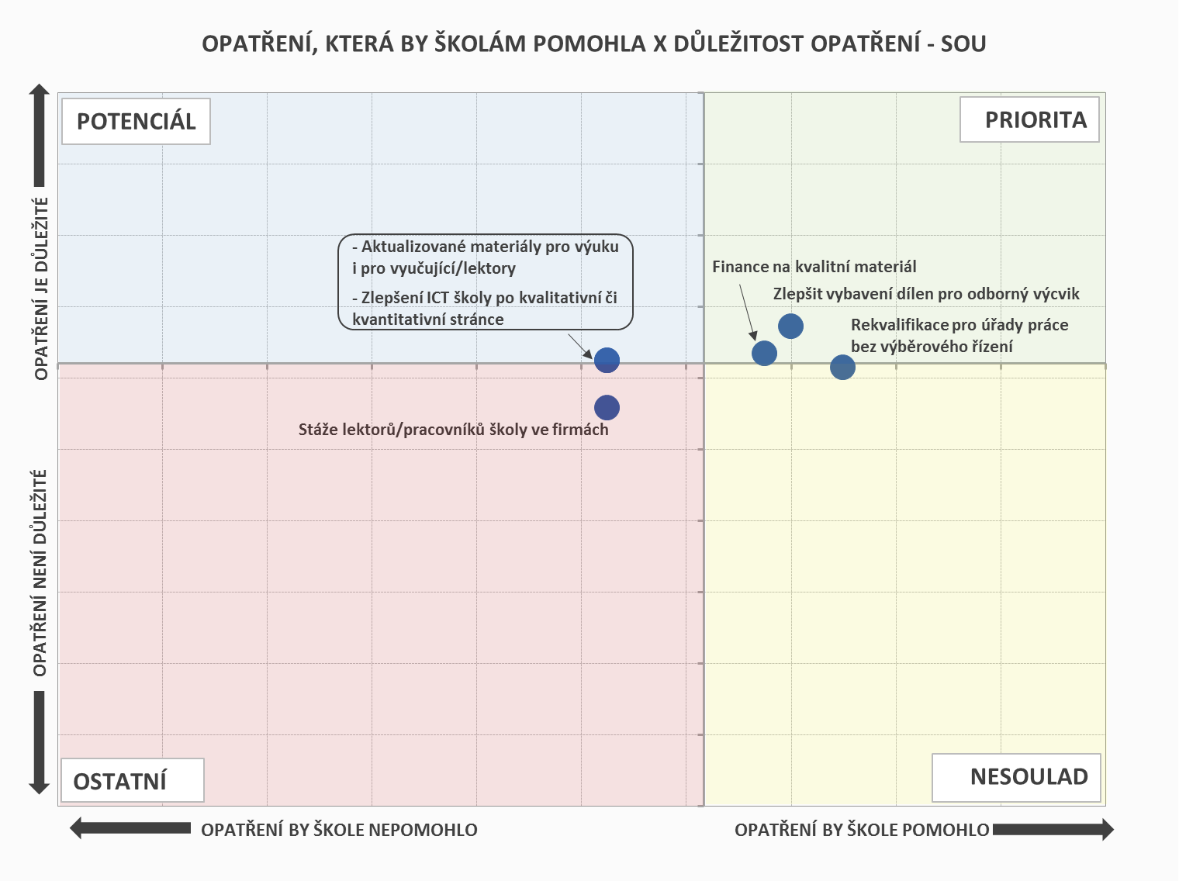
Opatření
ROZVOJ ŠKOLY JAKO CENTRA CELOŽIVOTNÍHO UČENÍ
Mezi hlavní priority SOU patří rekvalifikace pro úřady práce bez výběrového řízení, zlepšení vybavení dílen pro odborný výcvik a finance na kvalitní materiál – tato opatření jsou SOU zmiňována nejčastěji a jejich důležitost je vysoká.
Prostor pro další rozvoj celoživotního učení by částečně mohla přinést aktualizace materiálů pro výuku i zlepšení ICT školy po kvalitativní či kvantitativní stránce – přestože nejsou tato opatření zmiňována tak často ve srovnání s těmi, které jsou prioritami, SOU jim přikládají značnou důležitost.
Do map je zaneseno šest nejčastěji zmiňovaných položek a jejich důležitost.

Slide 77
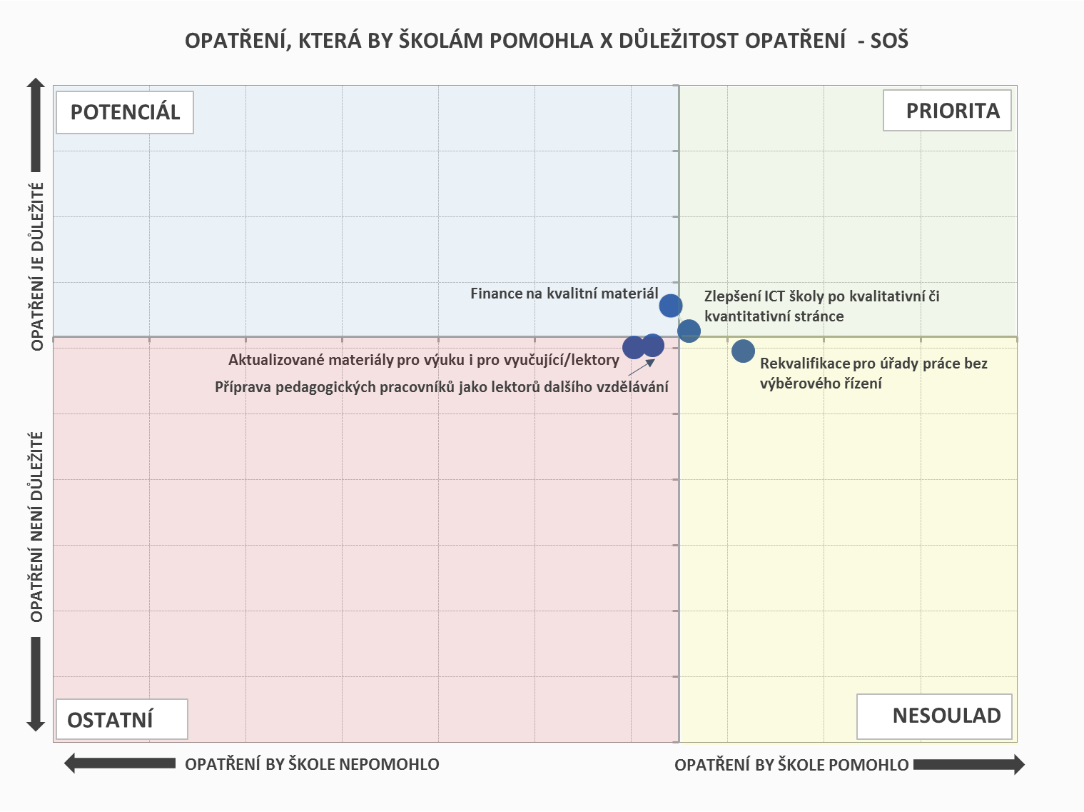
Opatření
ROZVOJ ŠKOLY JAKO CENTRA CELOŽIVOTNÍHO UČENÍ
Hlavní prioritou SOŠ je zlepšení ICT školy po kvalitativní či kvantitativní stránce a do značné míry i finance na kvalitní materiál - této aktivitě přisuzují největší význam, ale realizují ji v menší míře, je tedy prioritou i potenciálem zároveň.
Určitý nesoulad lze spatřovat v tom, jak často školy uvádějí, aby rekvalifikace pro úřady práce byly bez výběrového řízení, a jakou důležitost tomuto opatření přisuzují.
Do map je zaneseno pět nejčastěji zmiňovaných položek a jejich důležitost.

Slide 78
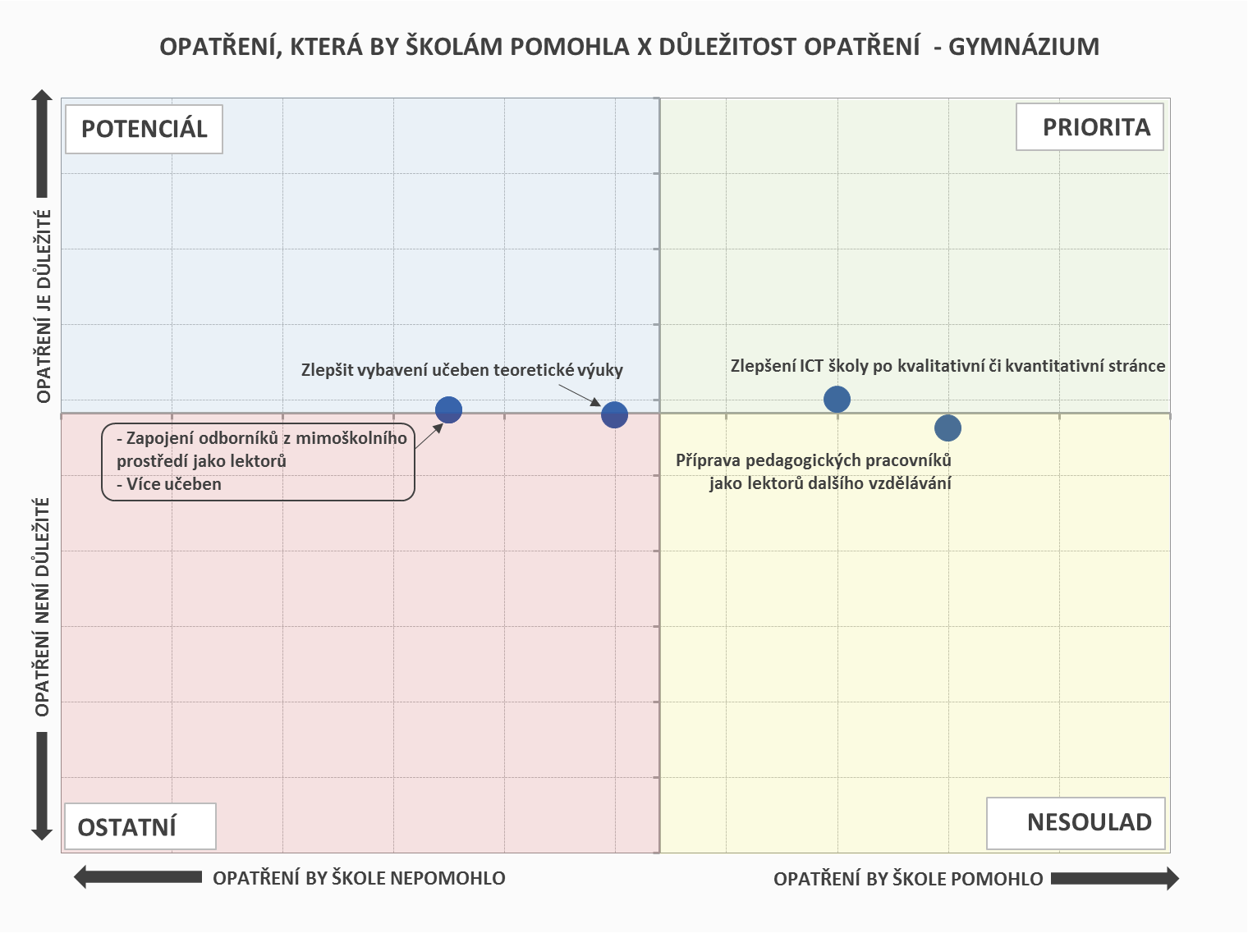
Opatření
ROZVOJ ŠKOLY JAKO CENTRA CELOŽIVOTNÍHO UČENÍ
V případě gymnázií lze jako prioritu označit zlepšení ICT školy po kvalitativní či kvantitativní stránce.
Určitý prostor pro rozvíjení této oblasti by dále mohlo přinést zlepšení vybavení učeben teoretické výuky, zapojení odborníků z mimoškolního prostředí jako lektorů a také více učeben.
Gymnázia nejčastěji jako opatření pro zlepšení rozvoje školy jako centra celoživotního učení uvedly přípravu pedagogických pracovníků jako lektorů dalšího vzdělávání, na straně druhé tomuto opatření přisuzují nižší důležitost.
Do map je zaneseno pět nejčastěji zmiňovaných položek a jejich důležitost.

Slide 79

Rozvoj kariérového poradenství

Slide 80

Současná úroveň a předpokládaný posun
ROZVOJ KARIÉROVÉHO PORADENSTVÍ
Školy v rámci kariérového poradenství nejčastěji realizují činnosti, jež je možné zařadit do pokročilé (36 %) nebo mírně pokročilé úrovně
(36 %). Největší posun lze očekávat v nejvyšší úrovni (předpokládaný posun o 29 %) – školy deklarují zájem o vytvoření interního systému kariérového poradenství a rozvíjení této oblasti prostřednictvím dalších dílčích činností/aktivit.
Základní úroveň – kariérové poradenství je realizováno pouze ve své základní podobě, škola nemá komplexní pojetí výuky pro realizaci vzdělávací oblasti či průřezového tématu Člověk a svět práce
Mírně pokročilá úroveň – škola se snaží oblast kariérového poradenství dále rozvíjet a problematiku propojovat s výukou dalších předmětů, kariérové poradenství se omezuje na žáky, kteří potřebují změnit obor
Pokročilá úroveň – škola má zpracované komplexní pojetí kariérového poradenství, služby kariérového poradenství obsahují prvky prevence předčasných odchodů, škola v rámci této oblasti příležitostně spolupracuje s externími odborníky a sociálními partnery, kariérové poradenství je využíváno především vyššími ročníky, pozornost je věnována žákům se spec. vzdělávacími potřebami
Nejvyšší úroveň – škola má interní systém pro poskytování služeb kariérového poradenství, do kterého jsou zapojeni také externí pracovníci, oblast kariérového poradenství je rozvíjena dalšími činnostmi (pozice kariérového a výchovného poradce jsou oddělené, škola systematicky sleduje předčasné odchody ze vzdělávání a s výsledky cíleně pracuje, nabízí poradenství všem žákům, výuka je zaměřena na utváření pozitivního vztahu k profesi či dalšímu studiu)

Slide 81
Současná úroveň a předpokládaný posun
ROZVOJ KARIÉROVÉHO PORADENSTVÍ
SOU, SOŠ a VOŠ realizují v rámci kariérového poradenství aktivity, jež lze zařadit především do mírně pokročilé úrovně. SOU i SOŠ vyvíjí další činnosti i v základní a na pokročilé úrovni. VOŠ další činnosti realizují nejvíce v pokročilé úrovni. U SOU, SOŠ i VOŠ lze očekávat posun především v rámci nejvyšší úrovně.
Gymnázia realizují aktivity v rámci pokročilé (39 %) a mírně pokročilé úrovně (38 %). Mají zájem o systematické rozvíjení kariérového poradenství doplněné o další dílčí činnosti (nejvyšší úroveň – předpokládaný posun o 29 %).
V případě konzervatoře je kariérové poradenství realizováno ve své základní podobě (základní úroveň – 50 %). Konzervatoř nicméně má zájem o další rozvíjení kariérového poradenství a vytvoření interního systému pro poskytování služeb kariérového poradenství (nejvyšší úroveň – předpokládaný posun o 57 %).
Praktické školy se pohybují především v rámci mírně pokročilé (36 %) a pokročilé úrovně (35 %). Největší posun lze očekávat v rámci pokročilé úrovně (předpokládaný posun o 22 %).

Slide 82

Aktivity, na nichž se školy podílí
ROZVOJ KARIÉROVÉHO PORADENSTVÍ
Školy se v rámci rozvoje kariérového poradenství v drtivé většině zaměřují především na organizování exkurzí a besed pro kariérovou orientaci žáků (90 %). Školy dále vyvíjejí činnost ve spolupráci se rodiči žáků (76 %), poskytují individuální služby kariérového poradenství (74 %), realizují odborný výcvik/praxi v reálném pracovním prostředí (71 %) a využívají a poskytují kariérové informace (71 %).

Slide 83
Aktivity, na nichž se školy podílí
ROZVOJ KARIÉROVÉHO PORADENSTVÍ
SOU a SOŠ se v rámci kariérové poradenství zaměřují především na realizaci odborného výcviku/praxe v reálném prac. prostředí (přes 92 %), na organizování exkurzí a besed pro kariérovou orientaci žáků a spolupráci s rodiči (např. při řešení předčasných odchodů ze vzdělávání).
VOŠ se soustředí především na organizování exkurzí a besed pro kariérovou orientaci žáků (100 %), využívání a poskytování kariérových informací (85 %) a realizaci odborného výcviku/praxe na pracovištích (85 %).
Gymnázia se také zaměřují na organizování exkurzí a besed pro kariérovou orientaci žáků (100 %), poskytování individuálních služeb kariérového poradenství (85 %) a využívání a poskytování kariérových informací (85 %).
Konzervatoř uvádí celou řadu aktivit, kromě organizování exkurzí a besed spolupracují s rodiči i zaměstnavateli, zapojují také odborníky do výuky, realizují odborný výcvik v reálném prac. prostředí a podporují žáky se znevýhodněním.
Praktické školy podporují žáky se zdravotním či sociálním znevýhodněním (100 %), spolupracují s rodiči (91 %), organizují besedy i poskytují karier. informace (82 %).

Slide 84

Aktivity, na nichž se školy podílí
ROZVOJ KARIÉROVÉHO PORADENSTVÍ
Prioritou SOU je především realizace odborného výcviku/praxe v reálném prac. prostředí – SOU se na tuto činnost zaměřují nejvíce a zároveň ji hodnotí jako velmi důležitou.
Prostor pro další rozvíjení kariérového poradenství spatřují v prevenci a intervenci předčasných odchodů žáků ze školy a částečně i v podpoře žáků se znevýhodněním – ačkoliv se SOU na těchto aktivitách nepodílí do takové míry jako v ostatních sledovaných případech, jsou tyto činnosti vnímány jako velmi důležité.
SOU se dále soustředí na spolupráci s rodiči a organizování besed a exkurzí pro kariérovou orientaci žáků, nicméně ve srovnání s ostatními položkami nejsou tyto aktivity až tak důležité.
Do map je zaneseno pět nejčastěji zmiňovaných položek a jejich důležitost.

Slide 85

Aktivity, na nichž se školy podílí
ROZVOJ KARIÉROVÉHO PORADENSTVÍ
Prioritou SOŠ je, stejně jako v případě SOU, realizace odborného výcviku/praxe v reálném prac. prostředí – i SOŠ se na tuto činnost zaměřují nejvíce a zároveň ji hodnotí jako velmi důležitou.
Částečný prostor pro další rozvíjení kariérového poradenství školy spatřují ve spolupráci se zaměstnavateli či VŠ při náborových aktivitách.
SOŠ se také soustředí na organizování besed a exkurzí pro kariérovou orientaci žáků a na spolupráci s rodiči, důležitost těchto položek nicméně není až tak vysoká.
Do map je zaneseno pět nejčastěji zmiňovaných položek a jejich důležitost.

Slide 86

Aktivity, na nichž se školy podílí
ROZVOJ KARIÉROVÉHO PORADENSTVÍ
Pro gymnázia je prioritou především poskytování individuálních služeb kariérového poradenství – tato aktivita je pro ně důležitá a také ji výraznou měrou realizují.
Určitý potenciál spatřují gymnázia v podpoře žáků se znevýhodněním – přestože se školy na tuto činnost tolik nezaměřují, hodnotí ji jako velmi důležitou.
Gymnázia se dále soustředí na organizování exkurzí, besed a také na využívání a poskytování kariérových informací – gymnázia se v rozvoji kariérového poradenství na tyto aktivity soustředí, i když jim přisuzují relativně nižší důležitost.
Do map je zaneseno pět nejčastěji zmiňovaných položek a jejich důležitost.

Slide 87

Překážky, na které školy naráží
ROZVOJ KARIÉROVÉHO PORADENSTVÍ
V souvislosti s rozvojem kariérového poradenství školy nejčastěji narážejí na nedostatečné finanční prostředky pro zajištění kariérového poradenství na školách (66 %), dále na malý zájem o kariérové poradenství ze strany žáků a jejich rodičů (54 %) a na nízkou časovou dotaci poradců pro poskytování služeb kariérového poradce (49 %).

Slide 88
Překážky, na které školy naráží
ROZVOJ KARIÉROVÉHO PORADENSTVÍ
SOU a SOŠ narážejí především na nedostatečné finanční prostředky pro zajištění kariérového poradenství ve školách (75 % SOŠ a 70 % SOU) a na malý zájem o kariérové poradenství ze strany žáků a jejich rodičů (73 % SOU a 58 % SOŠ). SOU se setkávají s malým zájmem ze strany zaměstnavatelů (55 %), SOŠ s malým zájem o kariérové poradenství ze strany žáků a rodičů (58 %).
VOŠ zmiňují také nedostatečné finanční prostředky (71 %), dále nedostatečné technické a materiálové vybavení, nízkou časovou dotaci poradců a malý zájem o kariérové poradenství ze strany žáků a rodičů.
Gymnázia jsou omezena nedostatečnými finančními prostředky pro zajištění kariérového poradenství (70 %), absencí pozice samostatného kariérového poradce (40 %) a nedostatečným technický a materiálovým zabezpečením pro kariérové poradenství (40 %).
Konzervatoř uvádí celou řadu problému, na které naráží v oblasti kariérového poradenství (viz tab.)
Praktické školy deklarují malý zájem ze strany zaměstnavatelů (64 %), malý zájem ze strany žáků a rodičů (45 %) a nízkou časovou dotací poradců (36 %).

Slide 89

opatření
ROZVOJ KARIÉROVÉHO PORADENSTVÍ
Školám by nejvíce pomohly finanční prostředky na realizaci exkurzí a besed (85 %). Zároveň zdůrazňují potřebu exkurzí do provozů různých zaměstnavatelů pro vyučující SŠ i ZŠ (64 %), vytvoření odpovídající časové dotace pro poskytování kariérového poradenství (60 %), rozvoje spolupráce s VŠ (54 %) a podporu systematické spolupráce s personalisty podniků (51 %).

Slide 90
Opatření
ROZVOJ KARIÉROVÉHO PORADENSTVÍ
SOU a SOŠ by nejvíce uvítaly finanční prostředky na realizaci exkurzí a besed (83 % SOU a 89 % SOŠ) a možnost exkurzí do provozů různých zaměstnavatelů pro vyučující SŠ i ZŠ. SOU také zapojení zaměstnavatelů do náborových aktivit školy (73 %) a SOŠ vytvoření odpovídající časové dotace pro poskytování služeb kariér. poradenství (70 %).
VOŠ jednoznačně deklarují potřebu dostatečných finančních prostředků na realizaci exkurzí a besed (100 %) a rozvoj spolupráce s VŠ (také 100 %).
Gymnázia by potřebovala především finanční prostředky na realizaci exkurzí a besed (90 %) a také rozvíjet spolupráci s VŠ (90 %).
Konzervatoř uvedla celou řadu potřebných opatření (viz tabulky).
Praktické školy deklarují potřebu exkurzí do provozů různých zaměstnavatelů (82 %), finančních prostředků na realizaci exkurzí a besed (64 %) a zapojení externích odborníků v oblasti kariérového poradenství (55 %).

Slide 91

Opatření
ROZVOJ KARIÉROVÉHO PORADENSTVÍ
Mezi hlavní priority SOU patří finanční prostředky na realizaci besed a exkurzí a zapojení zaměstnavatelů do náborových aktivit škol – tato opatření jsou SOU zmiňována nejčastěji a jejich důležitost je vysoká.
Prostor pro další rozvoj kariérového poradenství by mohlo přinést vytvoření odpovídající časové dotace vyučujícím pro poskytování služeb kariérového poradenství – přestože není toto opatření tak často zmiňováno ve srovnání s ostatními, SOU mu přikládají velkou důležitost.
SOU častěji uvádějí i mít větší možnosti exkurzí do provozů různých zaměstnavatelů pro vyučující SŠ i ZŠ, ale důležitost této aktivity není prioritní.
Do map je zaneseno pět nejčastěji zmiňovaných položek a jejich důležitost.

Slide 92

Opatření
ROZVOJ KARIÉROVÉHO PORADENSTVÍ
Hlavní prioritou SOŠ je dostatek finančních prostředků na realizaci besed a exkurzí – školy toto opatření uvádějí nejčastěji a přisuzují mu i nejvyšší důležitost.
Prostor pro další rozvoj by mohla přinést možnost exkurzí do provozů zaměstnavatelů pro vyučující ze SŠ i ZŠ a zapojení zaměstnavatelů do náborových aktivit škol (školy jim přisuzují značnou důležitost) a částečně i vytvoření odpovídající časové dotace pro poskytování služeb kariérového poradenství.
Do map je zaneseno pět nejčastěji zmiňovaných položek a jejich důležitost.

Slide 93

Opatření
ROZVOJ KARIÉROVÉHO PORADENSTVÍ
Pro gymnázia jsou hlavní prioritou finanční prostředky na pořádání exkurzí a besed a rozvoj spolupráce s VŠ – tato opatření jsou školami zmiňována nejčastěji a zároveň je jim přisuzována velká důležitost.
Určitý potenciál skýtá vytvoření odpovídající časové dotace vyučujícím pro poskytování služeb kariérového poradenství a vytvoření pozice samostatného kariérového poradce – gymnázia považují tato opatření za důležitá.
Do map je zaneseno pět nejčastěji zmiňovaných položek a jejich důležitost.

Slide 94

Inkluzivní vzdělávání

Slide 95

Současná úroveň a předpokládaný posun
INKLUZIVNÍ VZDĚLÁVÁNÍ
Většina škol rozvíjí inkluzivní vzdělávání prostřednictvím činností spadajících do základní (59 %) nebo mírně pokročilé úrovně (48 %). Inkluzivní vzdělávání je tedy hlavně rozvíjeno buďto prostřednictvím dílčích činností, nebo školy pracují na ucelené strategii a využívají plány pedagogické podpory. Nejvýraznější posun lze předpokládat v rámci nejvyšší úrovně (předpokládaný posun o 25 %) – školy deklarují zájem o činnosti, jež v sobě mají prvky systematického přístupu k inkluzivnímu vzdělávání a o rozvíjení této oblasti prostřednictvím dalších činností.
Základní úroveň – inkluzivní vzdělávání je rozvíjeno pouze v podobě dílčích aktivit (škola přijímá žáky se spec. vzdělávacími potřebami, vyučující se jim věnují podle svých možností ve vazbě na platnou legislativu, vedení umožňuje pedagogickému sboru vzdělávání s problematikou inkluzivního vzdělávání, ve škole působí poradenské pracoviště)
Mírně pokročilá úroveň – škola má v rámci inkluzivního vzdělávání zpracovanou strategii a plán pedagogické podpory (práce s integrovanými žáky, vytváření vhodných podmínek pro integraci, součástí plánu vzdělávání pedagog. pracovníků je také vzdělávání v oblasti inkluze, škola zohledňuje charakter obtíží v průběhu zkoušek, vyučující jsou obeznámeni se spec. vzdělávacími potřebami žáků a využívají formativního hodnocení, prostory školy jsou částečně dostupné všem žákům)
Pokročilá úroveň – škola má zpracované komplexní pojetí inkluzivního vzdělávání (u žáků se spec. vzdělávacími potřebami škola pracuje s individuálními vzdělávacími a výchovnými plány, vyučující v plné šíři využívají pedagogickou diagnostiku, škola spolupracuje se zaměstnavateli a umožňuje žákům se spec. vzdělávacími potřebami realizovat odborný výcvik a praxi, s některými žáky se spec. vzdělávacími potřebami spolupracuje asistent pedagoga, na škole je rozšířené poradenské pracoviště, prostory školy jsou dostupné všem žákům)
Nejvyšší úroveň – komplexní pojetí inkluzivního vzdělávání je školou dále rozšiřováno (tvorba plánů inkluzivního rozvoje školy, realizace plánů je metodicky řízena a koordinována, zaměstnavatelé vytvářejí žákům se spec. vzdělávacími potřebami vhodné podmínky, škola spolupracuje při péči o žáky se spec. vzdělávacími potřebami s dalšími institucemi a specialisty, prostředí školy je přizpůsobeno všem žákům)

Slide 96
Současná úroveň a předpokládaný posun
INKLUZIVNÍ VZDĚLÁVÁNÍ
SOU i SOŠ vykazují nejvíce aktivit, které lze zařadit do základní a mírně pokročilé úrovně – inkluzivní vzdělávání je realizováno buďto formou dílčích aktivit, nebo školy pracují s vytvořenou strategií a plány pedagogické podpory. Největší posun lze očekávat v rámci komplexního pojetí inkluzivního vzdělávání a jeho dalšího rozvoje (posun na nejvyšší úrovni o 29 % u SOŠ a 26 % u SOU).
VOŠ nejvíce aktivit v této oblasti vykazuje na mírně pokročilé úrovni (zpracována strategie) a základní úrovni (inkluzivní vzdělávání rozvíjejí pouze v podobě dílčích aktivit). Navýšení počtu aktivit plánují zejména na úrovni pokročilé a i na nejvyšší úrovni, tj. zaměří se na zpracování komplexního pojetí inkluzivního vzdělávání.
Také gymnázia se pohybují především v rámci základní (63 %) a mírně pokročilé úrovně
(60 %). I v jejich případě lze očekávat nejvýraznější posun v rámci nejvyšší úrovně (předpokládaný posun o 27 %).
Konzervatoře rozvíjejí inkluzivní vzdělávání v rámci pokročilé úrovně (20 %), formou zpracovaného komplexního pojetí inkluzivního vzdělávání, a v této úrovni předpokládá i navýšení počtu činností.
V případě praktických škol je podíl „naplnění“ jednotlivých úrovní více vyrovnaný, praktické školy se svými činnostmi rovnoměrně pohybují napříč všemi sledovanými úrovněmi. Posun lze předpokládat v rámci nejvyšší úrovně (předpokládaný posun o 15 %).

Slide 97

Aktivity, na nichž se školy podílí
INKLUZIVNÍ VZDĚLÁVÁNÍ
V rámci inkluzivního vzdělávání se školy soustředí především na evidování žáků se speciálními vzdělávacími potřebami (94 %). Vyučující na školách volí vhodné metody pro zjišťování výsledků učení žáků (84 %) a spolupracují se školskými poradenskými zařízeními (80 %). Školy volí formy, metody a styl výuky v souladu se speciálními vzdělávacími potřebami žáků (77 %) a snaží se zohledňovat charakter obtíží žáků v průběhu přijímacího řízení i při ukončování studia (77 %).

Slide 98
Aktivity, na nichž se školy podílí
INKLUZIVNÍ VZDĚLÁVÁNÍ
SOU, SOŠ i VOŠ se zaměřují především na evidenci žáků se speciálními vzdělávacími potřebami a vyučující na školách volí formy, metody a styl výuky v souladu se speciálními vzdělávacími potřebami žáků. SOU a SOŠ se dále soustředí na spolupráci se školskými poradenskými zařízeními (85 % SOU a 81 % SOŠ). VOŠ dále volí vhodné metody pro zjišťování výsledků učení žáků (86 %).
Všechna gymnázia evidují žáky se speciálními vzdělávacími potřebami a zohledňují charakter obtíží žáků při přijímacím řízení i při ukončování studia. Značná část gymnázií (80 %) uvádí, že při péči o žáky se ŠVP spolupracuje se školskými poradenskými zařízeními.
Konzervatoř eviduje žáky se ŠVP, zpracovává individuální plány žáků, organizuje podporu žáků dalšími odborníky, zajišťuje žákům se ŠVP účast na aktivitách nad rámec školy a také rozšiřuje a prohlubuje učivo nadaným žákům.
Praktické školy zajišťují asistenty pedagogů (100 %), evidují žáky se speciálními vzdělávacími potřebami (91 %) a spolupracují při péči o žáky se SVP s dalšími institucemi (91 %).

Slide 99

Aktivity, na nichž se školy podílí
INKLUZIVNÍ VZDĚLÁVÁNÍ
Prioritou SOU je především evidence žáků se speciálními vzdělávacími potřebami a částečně také snaha vyučujících volit vhodné formy a metody výuky v souladu se SVP žáků – SOU se na tyto činnosti zaměřují nejvíce a zároveň je hodnotí jako velmi důležité.
SOU se mohou více soustředit na to, aby vyučující volili vhodné metody pro zajišťování výsledků učení žáků - ve srovnání s ostatními položkami přisuzují této aktivitě vysokou důležitost, ale prozatím ji vykonávají v menší míře.
SOU spolupracují se školskými poradenskými zařízeními při péči o žáky se SVP, této aktivitě ale přisuzují nižší důležitost.
Do map je zaneseno pět nejčastěji zmiňovaných položek a jejich důležitost.

Slide 100

Aktivity, na nichž se školy podílí
INKLUZIVNÍ VZDĚLÁVÁNÍ
Prioritou SOŠ je také evidence žáků se speciálními vzdělávacími potřebami. Částečně lze za prioritu označit i volbu vhodných forem a metod výuky vyučujícími v souladu se SVP žáků.
SOŠ uvádějí, že vyučující volí vhodné metody pro zjišťování výsledků učení žáků a zohledňují charakter obtíží žáků v průběhu přijímacího řízení - zatím školy tyto aktivity vykonávají v menší míře vzhledem k vysoké důležitosti, které této aktivitě přiřadily. Je zde tedy určitý prostor pro další rozvoj inkluzivního vzdělávání.
Do map je zaneseno pět nejčastěji zmiňovaných položek a jejich důležitost.

Slide 101

Aktivity, na nichž se školy podílí
INKLUZIVNÍ VZDĚLÁVÁNÍ
Prioritou gymnázií je evidence žáků se SVP a zohledňování charakteru obtíží žáků v průběhu přijímacího řízení a ukončování studia. Na těchto činnostech se gymnázia podílí nejvíce a je jim přisuzována vysoká důležitost.
Potenciál gymnázií lze spatřit ve volbě vhodných forem a metod výuky vyučujícími v souladu se SVP žáků – této aktivitě přisuzují nejvyšší důležitost, ala zatím ji vykonávají v menší míře.
Určitý potenciál je i v aktivitách – zpracovávání a průběžné vyhodnocování individuálních vzdělávacích plánů a volba vhodných metod vyučujícími pro zajišťování výsledků učení žáků.
Do map je zaneseno šest nejčastěji zmiňovaných položek a jejich důležitost.

Slide 102

Překážky, na které školy naráží
INKLUZIVNÍ VZDĚLÁVÁNÍ
Nejčastěji zmiňovanými problémy jsou nedostatečné technické a materiálové zabezpečení pro inkluzivní vzdělávání (50 %), nedostatečné finanční prostředky pro zajištění inkluzivního vzdělávání ve škole (49 %) a nedostatečné vzdělání vyučujících (47 %) a vůbec příležitostí pro vzdělávání pedagogů v oblasti inkluzivního vzdělávání (35 %).

Slide 103
Překážky, na které školy naráží
INKLUZIVNÍ VZDĚLÁVÁNÍ
SOU a SOŠ jsou omezeny nedostatečným materiálovým a technickým zabezpečením (55 % SOU a 60 % SOŠ) i nedostatečnými finančními prostředky pro zajištění inkluzivního vzdělávání ve školách. SOU uvádějí, že se setkávají s malým zájmem ze strany žáků a rodičů o inkluzivní vzdělávání (45 %), SOŠ s nedostatečným vzděláním vyučujících v této oblasti.
VOŠ v této souvislosti naráží především na nedostatečné technické a materiální zabezpečení (100 %). V menší míře pak na nedostatečné finanční prostředky a na nedostatečné vzdělání vyučujících v této oblasti.
Gymnázia se také potýkají s nedostatkem finančních prostředků na zajištění inkluzivního vzdělávání (57 %) a s nedostatečným vzděláním vyučujících v oblasti inkluzivního vzdělávání (57 %).
Konzervatoř uvádí jako překážku, že u nich ve škole nepůsobí poradenská pracoviště v rozšířené podobě, vyučující nemají dostatek příležitostí pro vzdělávání v této oblasti a nemají dostatečné možnosti pro zajištění asistentů pedagogů.
Praktické školy nejčastěji zmiňují nedostačující možnosti pro zajištění asistentů pedagogů a velký počet žáků se SVP v jedné třídě. 27 % škol na překážky nenaráží.

Slide 104

opatření
INKLUZIVNÍ VZDĚLÁVÁNÍ
Školám by nejvíce pomohlo vytvoření odpovídajících finančních podmínek pro inkluzivní vzdělávání (65 %). Mezi další nejčastěji zmiňovaná opatření patří: vzdělávání vyučujících na školách v oblasti metod a forem práce (53 %), vytvoření odpovídajících personálních podmínek pro inkluzivní vzdělávání (46 %), zajištění dostatečných možností pro vzdělávání pedagogů v oblasti inkluzivního vzdělávání (45 %) a zajištění metodické podpory inkluzivního vzdělávání na školách (44 %).

Slide 105
Opatření
INKLUZIVNÍ VZDĚLÁVÁNÍ
SOU zdůrazňují potřebu vytvoření odpovídajících finančních podmínek pro inkluzivní vzdělávání (70 %), další vzdělávání vyučujících v oblasti metod a forem práce
(53 % SOU a 58 % SOŠ) a vytvoření odpovídajících personálních podmínek pro inkluzivní vzdělávání (53 % SOU a 57 % SOŠ). SOU uvádí ještě zajištění prostorových dispozic pro realizaci inkluzivního vzdělávání (58 %).
VOŠ by také nejvíce pomohlo další vzdělávání pedagogů v oblasti metod a forem práce (71 %). Na celé řadě dalších opatření (viz tab.) se shodne více než polovina škol.
Gymnázia by nejvíce ocenila vytvoření odpovídajících finančních podmínek pro realizaci inkluze (85 %), další vzdělávání pedagogů v oblasti metod a forem práce (70 %) i zajištění dostatečných možností pro vzdělávání pedagogů v oblasti inkluzivního vzdělávání (65 %)
Konzervatoř uvádí potřebu zavedení více opatření (viz tab.)
Praktické školy uvádějí pouze několik opatření – zajištění asistentů pedagoga, další vzdělávání pedagogů v oblasti metod a forem práce a opatření vedoucí ke zlepšení komunikace s rodiči žáků.

Slide 106

Opatření
INKLUZIVNÍ VZDĚLÁVÁNÍ
Mezi hlavní priority SOU patří vytvoření odpovídajících finančních podmínek pro inkluzivní vzdělávání a částečně také zajištění prostorových dispozic školy pro realizace inkluzivního vzdělávání – tato opatření jsou SOU zmiňována nejčastěji a jejich důležitost je vysoká.
Prostor pro další rozvoj inkluzivního vzdělávání by mohla přinést podpora opatření vedoucí ke zlepšení komunikace s rodiči žáků – tomuto opatření přisuzují SOU vysokou důležitost.
Do map je zaneseno pět nejčastěji zmiňovaných položek a jejich důležitost.

Slide 107

Opatření
INKLUZIVNÍ VZDĚLÁVÁNÍ
Hlavní prioritou SOŠ je vytvoření odpovídajících finančních podmínek pro inkluzivní vzdělávání – školy toto opatření uváděly nejčastěji a také mu přisoudily nejvyšší důležitost.
Určitý potenciál leží v zajištění prostorových dispozic školy pro realizaci inkluzivního vzdělávání – SOŠ přisuzují tomuto opatření téměř stejnou důležitost jako vytvoření odpovídajících finančních podmínek.
SOŠ uvádějí potřebu dalšího vzdělávání vyučujících v oblasti forem a metod práce – toto opatření je nicméně ve srovnání s ostatními položkami o něco méně důležité.
Do map je zaneseno šest nejčastěji zmiňovaných položek a jejich důležitost.

Slide 108

Opatření
INKLUZIVNÍ VZDĚLÁVÁNÍ
Mezi hlavní priority gymnázií patří vytvoření odpovídajících finančních podmínek pro inkluzivní vzdělávání.
Určitý potenciál lze spatřovat ve vytvoření odpovídajících personálních podmínek pro inkluzivní vzdělávání a částečně i v zajištění systematického vzdělávání vyučujících v této oblasti – přestože tato opatření uvádějí v menší míře, jsou školami považována za velmi důležité.
Gymnázia zdůrazňují potřebu vzdělávání vyučujících v oblasti metod a forem práce – nicméně tomuto opatření přisuzují o něco menší důležitost.
Do map je zaneseno pět nejčastěji zmiňovaných položek a jejich důležitost.

Slide 109

Podpora infrastruktury škol – investiční část

Slide 110

Zájem škol o čerpání investic
INVESTIČNÍ ČÁST
Na celorepublikové úrovni deklarovalo zájem o čerpání z vyhrazených finančních prostředků 77 % škol. Největší zájem o čerpání finančních prostředků uvádí školy v krajích Pardubickém (91 %), Plzeňském (89 %) a Karlovarském (86 %). Nejmenší zájem deklarují školy z Hlavního města Prahy (68 %), Vysočiny (68 %) a Ústeckého kraje (65 %).
V Olomouckém kraji má zájem o čerpání z vyhrazených finančních prostředků 75 % škol.

Slide 111


Zájem škol o čerpání investic
INVESTIČNÍ ČÁST
Zájem o čerpání finančních prostředků deklarují - kromě konzervatoře - především SOŠ (87 %) a VOŠ (86 %). O čerpání prostředků mají dále zájem gymnázia (75 %), SOU (73 %) a praktické školy (55 %).
Z pohledu zřizovatele má zájem o čerpání finanční prostředků především kraj (82 %).

Slide 112

preferované oblasti čerpání fin. prostředků
INVESTIČNÍ ČÁST
K oblastem, v jejichž rámci školy plánují čerpání fin. prostředků, patří: stavební úpravy menšího rozsahu (29 %), stavební úpravy a vybavení na podporu bezpečného a podnětného prostředí (28 %) a výstavbu odborných učeben a učeben pro individuální učení (25 %). Školy plánují i zateplení školských zařízení (22 %), stavební úpravy většího rozsahu (20 %) a pořízení strojů či jiného vybavení do 40 tis. Kč (20 %).
Při výpočtu podílů byl zohledněn maximální možný počet investičních záměrů za školy pro každou oblast

Slide 113
preferované oblasti čerpání fin. prostředků
INVESTIČNÍ ČÁST
SOU mají v plánu čerpat finanční prostředky z oblastí zaměřených na zateplení budov SŠ a školských zařízení (37 %), dále na stavební úpravy menšího rozsahu a pro pořízení strojů či jiného vybavení nad 40 tis. Kč.
SOŠ mají dále zájem o stavení úpravy menšího rozsahu (34 %), výstavbu odborných učeben a učeben pro individuální učení a zateplení budov SŠ.
Také VOŠ plánují čerpat finanční prostředky na stavební úpravy menšího rozsahu (44 %), pořízení strojů nad 40 tis. Kč (44 %) a stavební úpravy na podporu bezpečného a podnětného prostředí SŠ (39 %).
Gymnázia mají zájem čerpat finanční prostředky na stavební úpravy menšího rozsahu (36 %), na výstavbu odborných učeben a učeben pro individuální učení (29 %) a na stavební úpravy menšího rozsahu, tj. udržovací práce a rekonstrukce (16 %).
Konzervatoř plánuje čerpat finance na stavební úpravy menšího rozsahu, pořízení strojů nad 40 tis. Kč a výstavbu odborných učeben (33 % tj. v každé oblasti má konzervatoř 1 investiční záměr).
Praktické školy se chtějí zaměřit na stavební úpravy na podporu podnětného a bezpečného prostředí (44 %), stavení úpravy menšího rozsahu (28 %) a stavební úpravy většího rozsahu, tj. přestavby a rekonstrukce (22 %).
Při výpočtu podílů byl zohledněn maximální možný počet investičních záměrů za školy pro každou oblast

Slide 114



Nepovinné oblasti

Slide 115


Důležitost nepovinných oblastí
NEPOVINNÉ OBLASTI
V rámci nepovinných oblastí intervencí je pro školy nejdůležitější oblast ICT včetně potřeb infrastruktury (88 %), druhou nejdůležitější oblastí je jazykové vzdělávání (79 %). Na třetím místě se umístila podpora rozvoje matematické gramotnosti (73 %), ve srovnání s ostatními oblastmi je nejméně důležitá podpora rozvoje čtenářské gramotnosti – její důležitost je nicméně sama o sobě také vysoká (69 %).

Slide 116
Důležitost nepovinných oblastí
NEPOVINNÉ OBLASTI
Pro SOU je nejdůležitější z nepovinných oblastí oblast ICT včetně potřeb infrastruktury (85 %) a podpora matematické gramotnosti (75 %).
SOŠ uvádí jako nejdůležitější oblast ICT včetně potřeb infrastruktury (91 %) a podporu jazykového vzdělávání (89 %).
VOŠ se shodují na prioritní důležitosti oblasti ICT a podpory jazykové vzdělávání.
Pro gymnázia je jednoznačně nejdůležitější podpora oblasti ICT a rozvoje matematické gramotnosti.
Konzervatoře považují za důležitou pouze oblast jazykového vzdělávání.
Praktické školy považují za nejdůležitější podporu čtenářské gramotnosti (73 %), která je u ostatních typů škol až na posledním místě.

Slide 117

Opatření
NEPOVINNÉ OBLASTI - ICT VČ. POPTŘEB INFRASTRUKTURY
Školám by v rámci oblasti ICT nejvíce pomohlo vybavení běžných tříd digitálními technologiemi a multimediální technikou (81 %). Mezi další nejčastěji zmiňovaná opatření patří: technická podpora (74 %), pořizování licencí a aktualizací k různým aplikacím (73 %) a vybavení specializovaných učeben a laboratoří digitálními technologiemi (70 %).

Slide 118
OPATŘENÍ
NEPOVINNÉ OBLASTI - ICT VČ. POPTŘEB INFRASTRUKTURY
SOU by nejvíce pomohla technická podpora (76 %), zajištění vysokorychlostního připojení k internetu (74 %), vybavení běžných tříd i specializovaných učeben digitálními technologiemi a multimediální technikou (71 %), pořizování licencí a aktualizací pro různé aplikace (71 %).
SOŠ označují za důležitá opatření vybavení běžných tříd i ICT učeben digitálními technologiemi (83 %) a pořízení potřebných aplikací (81 %).
VOŠ také zdůrazňují potřebu vybavení běžných tříd digitálními technologiemi, dále deklarují potřebu vysokorychlostního připojení školy k internetu, podporu při budování školní počítačové sítě i školních platforem pro šíření informací (např. školní informační systém) (vše 86 %).
Gymnázia v souvislosti s opatřeními nejčastěji zmiňují vybavení běžných tříd (100 %) i specializovaných učeben (80 %) digitální a multimediální technikou, nákup licencí a aktualizací aplikací (80 %) a technickou podporu (80 %).
Praktické školy zdůrazňují potřebu vybavit běžné třídy i specializované učebny digitální a multimediální technikou (67 %), zajištění vysokorychlostního připojení k internetu (50 %) a vzdělávací materiály zaměřené na změny ve výuce s využitím digitálních technologií (50 %).

Slide 119

Opatření
NEPOVINNÉ VZDĚLÁVÁNÍ - JAZYKOVÉVZDĚLÁVÁNÍ
V rámci jazykového vzdělávání by školám nejvíce pomohly prostředky na zajištění výukových materiálů cizích jazyků s tematickým nebo odborným zaměřením (74 %), digitální podpory výuky cizích jazyků (74 %) a mobility vyučujících do zahraničí s cílem posílit jejich jazykové kompetence (72 %). Dalšími často zmiňovanými opatřeními jsou prostředky mobilit žáků (70 %) a podpora rozvoje čtenářské gramotnosti v cizím jazyce (70 %).

Slide 120
Opatření
NEPOVINNÉ VZDĚLÁVÁNÍ - JAZYKOVÉVZDĚLÁVÁNÍ
SOU by nejvíce pomohly prostředky na zajištění výukových materiálů cizích jazyků s tematickým nebo odborným zaměřením (81 %), vytvoření podmínek pro diferenciaci výuky podle úrovně žáků (77 %) a digitální podporu výuky cizích jazyků ( 73 %).
SOŠ a VOŠ uvádějí na prvním místě mobility vyučujících s cílem posílit jejich jazykové kompetence (86 % VOŠ a 81 % SOŠ), VOŠ ještě systematické jazykové vzdělávání učitelů se zaměřením na využití metody CLIL (také 86 %). SOŠ dále výukové materiály cizích jazyků (79 %), digitální podporu a podporu rozvoje čtenářské dovednosti v cizím jazyce podle jazykové úrovně žáků (74 %).
Gymnázia zdůrazňují především potřebu digitální podpory výuky cizích jazyků (95 %) a podpory rozvoje čtenářské gramotnosti v cizím jazyce (95 %).
Konzervatoř uvádí více opatření (viz tab.) na podporu rozvoje jazykového vzdělávání.
Praktické školy by potřebovaly především kvalifikované vyučující s aprobací pro výuku příslušného jazyka (50 %).

Slide 121

Opatření
NEPOVINNÉ OBLASTI - MATEMATICKÁ GRAMOTNOST
V rámci podpory matematické gramotnosti by školám nejvíce pomohla finanční podpora pro možné půlení hodin matematiky (83 %), dále výukové materiály na podporu propojení matematiky s běžným životem a budoucí profesí (81 %), podpora rozvoje matematické gramotnosti napříč všemi předměty (76 %) a nabídky dalšího vzdělávání pedagogů s využitím digitálních technologií (71 %).

Slide 122
Opatření
NEPOVINNÉ OBLASTI - MATEMATICKÁ GRAMOTNOST
SOU, SOŠ i VOŠ by nejvíce pomohla finanční podpora pro možné půlení hodin matematiky a podpora rozvoje matematické gramotnosti napříč všemi předměty. VOŠ se shodují také ještě v potřebě nákupu učebních pomůcek, prostředků na zajištění odborného vedení žáků zapojených do soutěží a nabídce dalšího vzdělávání pedagogů. SOU a SOŠ by dále pomohly výukové materiály na podporu propojení matematiky s běžným životem.
Gymnázia zdůrazňují především potřebu finanční podpory pro možné půlení hodin matematiky (100 %) a výukových materiálů na podporu propojení matematiky s běžným životem (90 %).
Praktickým školám by nejvíce pomohly výukové materiály na podporu propojení matematiky s běžným životem (67 %) a samotná podpora rozvoje matematické gramotnosti napříč všemi předměty (67 %).

Slide 123

Opatření
NEPOVINNÉ OBLASTI - ČTENÁŘSKÁ GRAMOTNOST
V rámci podpory čtenářské gramotnosti by školám nejvíce pomohla zejména podpora gramotnosti napříč jednotlivými předměty (92 %). Mezi další nejčastěji zmiňovaná opatření lze zařadit využívání ICT a interaktivních médií na podporu čtenářské gramotnosti (77 %), dostatečné prostředky na nákup knih pro školní knihovnu (70 %) a systematickou práci žáků s odbornými texty (68 %).

Slide 124
Opatření
NEPOVINNÉ OBLASTI - ČTENÁŘSKÁ GRAMOTNOST
SOU a SOŠ by nejvíce pomohla podpora gramotnosti napříč jednotlivými předměty (87 % SOU a 93 % SOŠ), systematická práce žáků s odbornými texty i využití ICT a interaktivních médií pro podporu čtenářské gramotnosti.
VOŠ zdůrazňují potřebu více opatření (viz tab.) – např. podpory gramotnosti napříč předměty, využití ICT a interaktivních médií pro podporu čtenářské gramotnosti nebo systematické práce žáků s odbornými texty.
Gymnázia by nejvíce uvítala podporu čtenářské gramotnosti napříč předměty (94 %), dostatečné prostředky na nákup knih do školní knihovny (83 %) a prostředky na realizaci mimotřídních aktivit podporujících čtenářskou gramotnost (také 83 %).
Praktické školy (pro ně má čtenářská gramotnost nejvyšší důležitost z nepovinných oblastí) z opatření na podporu čtenářské gramotnosti nejčastěji zmiňují podporu čtenářské gramotnosti napříč předměty (88 %), využití ICT a interaktivních médií pro podporu čtenářské gramotnosti (75 %), potřebu prostředků na realizace mimotřídních aktivit, např. čtenářský kroužek (63 %), a podporu systematické spolupráce s místní knihovnou (63 %).

Slide 125
Těšíme se na spolupráci
při zkvalitňování vzdělávání
www.pkap.cz

